Slide 1


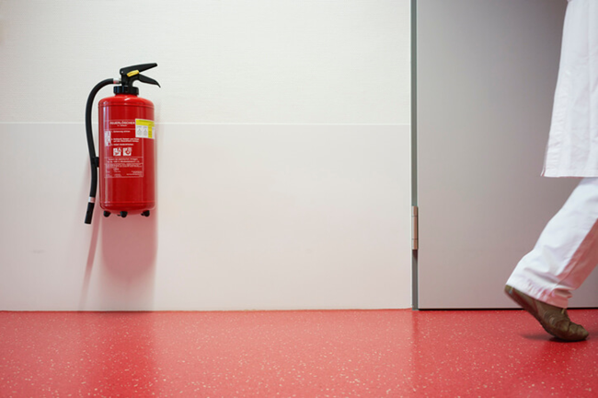


DM 29 marzo 2021
Dipartimento dei Vigili del Fuoco, del Soccorso Pubblico e della Difesa Civile
CORPO NAZIONALE DEI VIGILI DEL FUOCO
Direzione Regionale Lazio
Approvazione di norme tecniche di prevenzione incendi per le strutture sanitarie
Regola Tecnica Verticale V.11 – Strutture sanitarie

Slide 2

DIREZIONE
REGIONALE LAZIO
INDICE
Introduzione
DM 18 settembre 2002 : Regola Tecnica di Prevenzione Incendi per la progettazione, la costruzione e l’esercizio delle strutture sanitarie pubbliche e private
Decreto Milleproroghe
Regola tecnica verticale "V.11-Strutture sanitarie"

Slide 3
Introduzione
DIREZIONE
REGIONALE LAZIO
Cronistoria della normativa
Le strutture sanitarie secondo il DPR 151/2011
Prevenzione incendi e Dlg 81/08

Slide 4







DIREZIONE
REGIONALE LAZIO
DM 18 settembre 2002
Cronistoria della normativa
DPR 01.08.2011 n.151
Regolamento Prevenzione Incendi
(attività soggette al controllo del C.N.VV.F.)
DM 07.08.2012
Modalità di presentazione delle istanze di Prevenzione Incendi
DM 03.08.2015
Norme Tecniche di prevenzione incendi
(Codice di Prevenzione Incendi)
DM 29.03.2021
Integrazione della "SEZIONE V" del Codice di Prevenzione Incendi con RTV 11 – "Strutture Sanitarie"
DM 18.09.2002
Regola Tecnica di Prevenzione Incendi per la progettazione, la costruzione e l’esercizio delle strutture sanitarie pubbliche e private
L 08.11.2012, n.189 «Legge Balduzzi»
Art.6 comma 2: affronta la problematica del mancato adeguamento delle strutture sanitarie al DM 18.09.2002
DM 19.03.2015
Aggiornamento
DM 18 settembre 2002
DL n.198 2022
Decreto Milleproroghe
proroga di tre anni una serie di termini per l’adeguamento antincendio delle strutture sanitarie

Slide 5
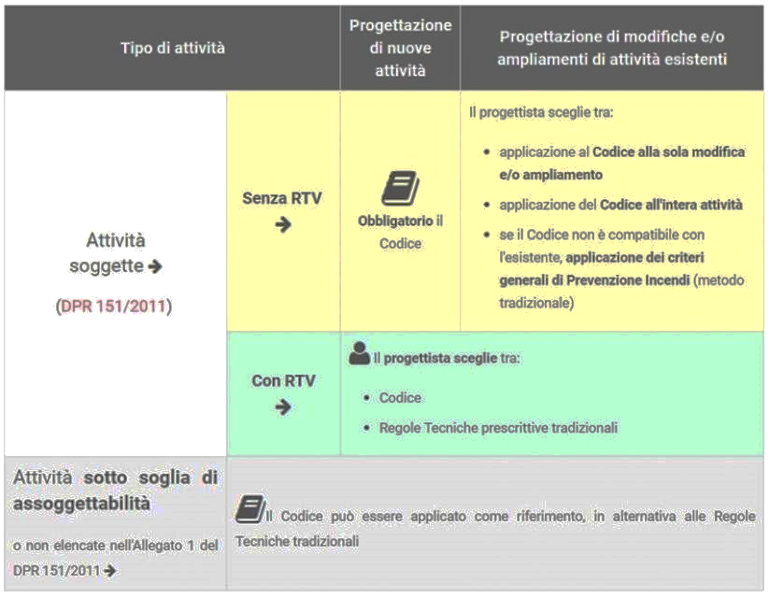
DIREZIONE
REGIONALE LAZIO
Le strutture sanitarie secondo il DPR 151/2011
Applicazione della normativa

Slide 6
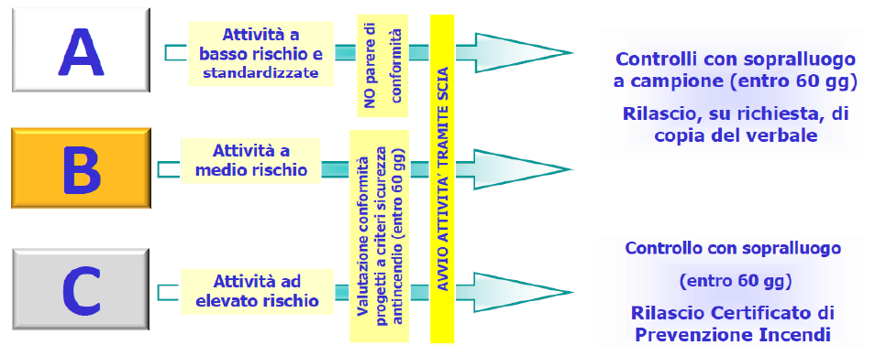
DIREZIONE
REGIONALE LAZIO
Le strutture sanitarie secondo il DPR 151/2011
DPR 01 agosto 2011 n.151
Regolamento di Prevenzione Incendi
Il DPR 151/2011 individua le attività soggette al controllo dei Vigili del Fuoco, categorizzate in maniera proporzionale al rischio connesso all’attività.

Slide 7
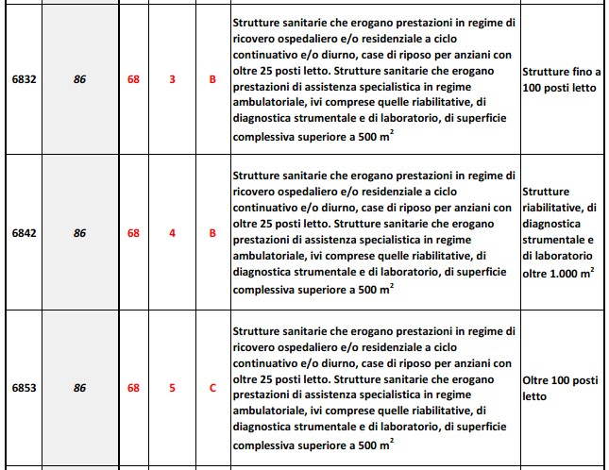
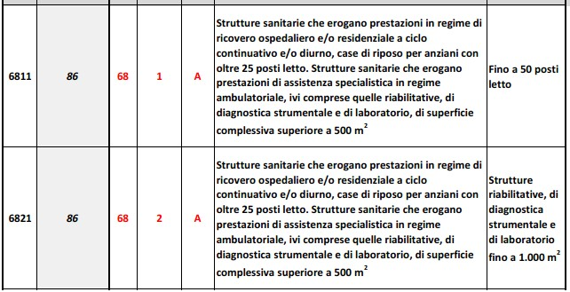
DIREZIONE
REGIONALE LAZIO
Le strutture sanitarie secondo il DPR 151/2011
«Attività» elencate nell’Allegato I al DPR 151/2011
L’allegato I al DPR 151/2011 riporta n. 80 attività con relative «Sottoclassi» e «Categorie» che risultano soggette ai «CONTROLLI dei Vigili del Fuoco».
L’attività individuata al p.to 68 è quella
delle «STRUTTURE SANITARIE»
suddivisa in 5 sottoclassi e 3 Categorie

Slide 8
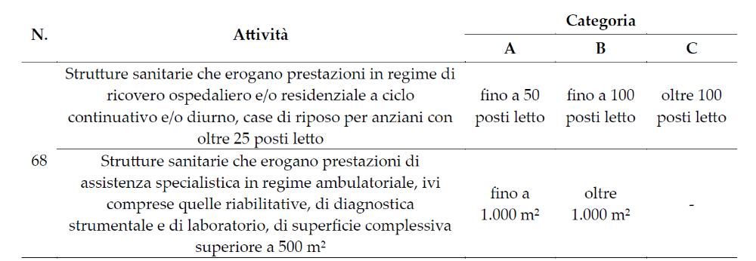
DIREZIONE
REGIONALE LAZIO
Le strutture sanitarie secondo il DPR 151/2011
L’attività 68 è ulteriormente suddivisa nelle tre categorie di rischio in funzione del numero di posti letto (per le strutture con servizio di ricovero), oppure della superficie complessiva (per le strutture con servizi ambulatoriali).
- numero posti letto < 25
- superficie complessiva < 500 m²
l’attività non rientra nel campo di applicazione del DM 03/08/2015

Slide 9
DIREZIONE
REGIONALE LAZIO
Le strutture sanitarie secondo il DPR 151/2011
CATEGORIE delle Strutture Sanitarie
secondo il DPR 151/2011
“Categoria A”
strutture sanitarie con dotazione da 26 a 50 posti letto che erogano prestazioni di ricovero ospedaliero e/o residenziale a ciclo continuativo e/o diurno e le case di riposo per anziani (68.1.A); nella stessa categoria sono inserite anche le strutture riabilitative, di diagnostica strumentale e di laboratori di superficie compresa tra 500 mq e 1000 mq (68.2.A).
“Categoria B”
strutture con una capacità da 51 a 100 posti letto che erogano prestazioni di ricovero ospedaliero e/o residenziale a ciclo continuativo e/o diurno e le case di riposo per anziani (68.3.B) e le strutture riabilitative, di diagnostica strumentale e di laboratori con superficie superiore ai 1000 mq (68.4.B).
“Categoria C”
strutture con più di 100 posti letto che erogano prestazioni di ricovero ospedaliero e/o residenziale a ciclo continuativo e/o diurno e le case di riposo per anziani (68.5.C).

Slide 10

DIREZIONE
REGIONALE LAZIO
Attività che non ricadono nelle categorie del DPR 151/2011
E le altre strutture sanitarie … ?
1. Le strutture sanitarie che erogano prestazioni di ricovero ospedaliero e/o residenziale a ciclo continuativo e/o diurno e le case di riposo per anziani con dotazione fino a 25 posti letto … ?
1. Le strutture con meno di 25 posti letto devono fare riferimento alle disposizioni della regola tecnica orizzontale D.M. del 3 agosto 2015
2. Le strutture riabilitative, di diagnostica strumentale e di laboratori di superficie inferiore a 500 mq … ?
2. Nelle strutture sanitarie in cui vi siano LAVORATORI sono soggette al D.Lgs. 81/08 (e non al DPR 151/2011 ) ed al Decreto GSA (D.M. 02/09/2021), Decreto Controlli (D.M. 01/09/2021) e Decreto Minicodice (D.M. 03/09/2021)

Slide 11
DIREZIONE
REGIONALE LAZIO
Prevenzione incendi e D.L.vo 81/08
Prevenzione incendi e Decreto legislativo 81/08
Riferimenti di carattere generale in materia di prevenzione incendi:
Art. 15 comma u): obblighi del Datore di Lavoro in materia di predisposizione delle misure generali di tutela alla lotta antincendio
Art. 17: nomina obbligatoria degli addetti alle squadre di emergenza, ivi compresa quella preposta alla lotta antincendio
Art. 37: definisce gli obblighi in materia di formazione ed addestramento, riconducibili al datore di lavoro, per gli addetti alla gestione di questo tipo di emergenza
l’art.46 entra nel vivo degli aspetti riguardanti la Prevenzione Incendi relativi rispettivamente alle disposizioni generali ed alla prevenzione incendi in materia di “Gestione delle Emergenze”.

Slide 12
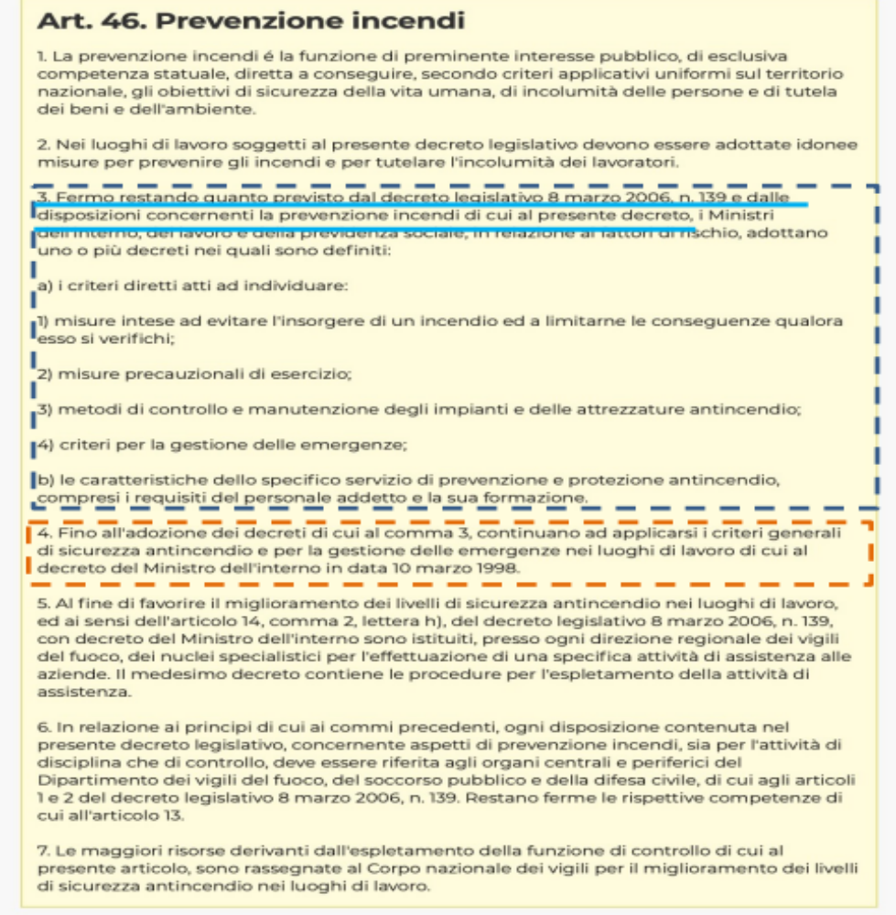
DIREZIONE
REGIONALE LAZIO
Prevenzione incendi e D.L.vo 81/08
D.Lgs. 81/2008
Norme di prevenzione incendi
Nuovi decreti ai sensi dell’art. 46
DM 10/3/98:
Criteri generali di sicurezza antincendio e per la gestione dell’emergenza nei luoghi di lavoro
(Vigente fino al 28/10/2022)

Slide 13
DIREZIONE
REGIONALE LAZIO
Prevenzione incendi e D.L.vo 81/08
Premessa
Il testo dell’art. 46 comma 3 del decreto legislativo n. 81/2008 recita:
I Ministri dell’interno, del lavoro, della salute e delle politiche sociali, in relazione ai fattori di rischio, adottano uno o più Decreti nei quali sono definiti:
a) i criteri diretti atti ad individuare:
  misure intese ad evitare l’insorgere di un incendio ed a limitarne le conseguenze qualora esso si verifichi;
  misure precauzionali di esercizio;
  metodi di controllo e manutenzione degli impianti e delle attrezzature antincendio;
  criteri per la gestione delle emergenze;
b) le caratteristiche dello specifico servizio di prevenzione e protezione antincendio, compresi i requisiti del personale addetto e la sua formazione.

Slide 14
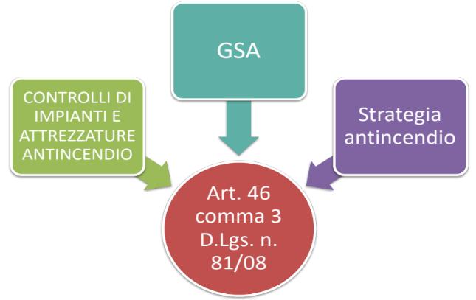

DIREZIONE
REGIONALE LAZIO
Prevenzione incendi e D.L.vo 81/08
Premessa
L’attività di attuazione dell’art. 46 comma 3 del decreto legislativo 81/2008 è stata affidata ad un tavolo tecnico CNVVF – Ministero del Lavoro, nell’ambito del quale sono stati esaminati tutti gli argomenti indicati dall’art. 46 comma 3.
Il tavolo tecnico ha concordato nell’articolare le diverse tematiche in documenti distinti da emanare con tre diversi Decreti.
Principali vantaggi:
semplificazione per l’utenza
semplificazione di gestione futura (i decreti possono essere aggiornati o modificati singolarmente nel caso se ne manifesti la necessità)

Slide 15
DIREZIONE
REGIONALE LAZIO
INDICE
Introduzione
DM 18 settembre 2002 : Regola Tecnica di Prevenzione Incendi per la progettazione, la costruzione e l’esercizio delle strutture sanitarie pubbliche e private
Decreto Milleproroghe
Regola tecnica verticale "V.11-Strutture sanitarie"

Slide 16
DIREZIONE
REGIONALE LAZIO
DM 18 settembre 2002
Regola tecnica di prevenzione incendi per la progettazione, la costruzione e l’esercizio delle strutture sanitarie pubbliche e private
Struttura della regola tecnica tradizionale (RTT)
Aggiornamento della RTT (DM 19.03.2015)

Slide 17
DM 18 settembre 2002
Regola tecnica di prevenzione incendi per la progettazione, la costruzione e l’esercizio delle strutture sanitarie pubbliche e private
DIREZIONE
REGIONALE LAZIO
DPR 01.08.2011 n.151
Regolamento Prevenzione Incendi
(attività soggette al controllo del C.N.VV.F.)
DM 07.08.2012
Modalità di presentazione delle istanze di Prevenzione Incendi
DM 03.08.2015
Norme Tecniche di prevenzione incendi
(Codice di Prevenzione Incendi)
DM 29.03.2021
Integrazione della "SEZIONE V" del Codice di Prevenzione Incendi con RTV 11 – "Strutture Sanitarie"
DM 18.09.2002
Regola Tecnica di Prevenzione Incendi per la progettazione, la costruzione e l’esercizio delle strutture sanitarie pubbliche e private
L 08.11.2012, n.189 «Legge Balduzzi»
Art.6 comma 2: affronta la problematica del mancato adeguamento delle strutture sanitarie al DM 18.09.2002
DM 19.03.2015
Aggiornamento
DM 18 settembre 2002
DL n.198 2022
Decreto Milleproroghe
proroga di tre anni una serie di termini per l’adeguamento antincendio delle strutture sanitarie

Slide 18
DM 18 settembre 2002 – Struttura della RTT
DIREZIONE
REGIONALE LAZIO
DM 18 SETTEMBRE 2002
Regola tecnica di prevenzione incendi per la progettazione, la costruzione e l’esercizio delle strutture sanitarie pubbliche e private
Art.1 Scopo e Campo di applicazione
Art.2 Obiettivi
Art.3 Disposizioni Tecniche
Art.4 Applicazione delle disposizioni tecniche
Art.5 Commercializzazione CE
Art.6 Disposizioni transitorie e finali
TITOLO I Definizioni e classificazione
TITOLO II Strutture di nuova costruzione che erogano prestazioni in regime di ricovero ospedaliero e/o in regime residenziale a ciclo continuativo e/o diurno
Aggiornamenti apportati dal DM 19 Marzo 2015
TITOLO III Strutture esistenti che erogano prestazioni in regime di ricovero ospedaliero e/o in regime residenziale a ciclo continuativo e/o diurno
TITOLO IV
CAPO I Strutture, sia esistenti che di nuova costruzione, non soggette ai controlli dei vigili del fuoco ai sensi dell’Allegato I al DPR 151/2011
CAPO II Strutture, sia esistenti che di nuova costruzione, che erogano prestazioni di assistenza specialistica in regime ambulatoriale aventi superficie maggiore di 500 m² e fino a 1.000 m²
CAPO III Strutture esistenti che erogano prestazioni di assistenza specialistica in regime ambulatoriale aventi superficie maggiore di 1.000 m²
CAPO IV Strutture di nuova costruzione che erogano prestazioni di assistenza specialistica in regime ambulatoriale aventi superficie maggiore di 1.000 m²
TITOLO V Sistema di gestione della sicurezza finalizzato all’adeguamento antincendio
Notes:
Quando parliamo di DM 18 Settembre 2002 faremo riferimento alla regola tecnica tradizionale aggiornata dal DM 19 Marzo 205 (

Slide 19


DM 18 settembre 2002 – Struttura della RTT
DIREZIONE
REGIONALE LAZIO
Art. 1
Scopo e Campo di applicazione
«Il presente decreto ha per scopo l’emanazione di disposizioni di prevenzione incendi riguardanti la progettazione, la costruzione e l’esercizio delle strutture sanitarie di seguito elencate in relazione alla tipologia delle prestazioni erogate: …»
a)
ricovero ospedaliero a ciclo continuativo e/o diurno
assistenza specialistica in regime ambulatoriale, ivi comprese quelle riabilitative, di diagnostica strumentale e di laboratorio
c)
b)
regime residenziale a ciclo continuativo e/o diurno

Slide 20
DIREZIONE
REGIONALE LAZIO
DM 18 settembre 2002 – Struttura della RTT
Art. 2
Obiettivi
Ai fini della prevenzione incendi, allo scopo di raggiungere i primari obiettivi di sicurezza relativi alla salvaguardia delle persone e alla tutela dei beni contro i rischi di incendio, le strutture sanitarie, …, sono realizzate e gestite in modo da:
a) Minimizzare le cause di incendio
b) garantire la stabilità delle strutture portanti al fine di assicurare il soccorso agli occupanti
c) limitare la produzione e la propagazione di un incendio all'interno dei locali
d) limitare la propagazione di un incendio ad edifici e/o locali contigui
e) assicurare la possibilità che gli occupanti lascino il locale indenni o che gli stessi siano soccorsi in altro modo
f) garantire la possibilità per le squadre di soccorso di operare in condizioni di sicurezza

Slide 21
DM 18 settembre 2002 – Struttura della RTT
DIREZIONE
REGIONALE LAZIO
DM 18.09.2002
Regola Tecnica
DPR 151/2011
Regolamento di Prevenzione Incendi
DL n. 158/2012
DL n. 189/2012
di prevenzione incendi per la progettazione, costruzione e l’esercizio delle Strutture Sanitarie
(legge Balduzzi)
Art.6 com.2
DM.19.03.2015
Aggiornamento DM 18.09.2002
Affronta problematica del mancato adeguamento delle strutture sanitarie

Slide 22
DM 18 settembre 2002 – Struttura della RTT
DIREZIONE
REGIONALE LAZIO
DM 19.03. 2015
TITOLO III
1. Termini, definizioni e tolleranze dimensionali
corridoio cieco: corridoio o porzione di corridoio dal quale è possibile l’esodo in un’unica direzione. La lunghezza del corridoio cieco va calcolata dall’inizio dello stesso fino all’incrocio con un corridoio dal quale sia possibile l’esodo in almeno due direzioni, o fino al più prossimo luogo sicuro o via di esodo verticale
esodo orizzontale progressivo: modalità di esodo che prevede lo spostamento dei degenti in un compartimento adiacente capace di contenerli e proteggerli fino a quando l’incendio non sia stato domato o fino a che non diventi necessario procedere ad una successiva evacuazione verso luogo sicuro
percorso orizzontale protetto: percorso di comunicazione orizzontale o suborizzontale protetto da elementi con caratteristiche di resistenza al fuoco adeguata, con funzione di collegamento tra compartimenti o di adduzione verso luogo sicuro
piano di uscita dell’edificio: piano dal quale sia possibile l’evacuazione degli occupanti direttamente in luogo sicuro all’esterno dell’edificio, anche attraverso percorsi orizzontali protetti
scala di sicurezza esterna: scala totalmente esterna, rispetto al fabbricato servito, munito di parapetto regolamentare e realizzata secondo i criteri sotto riportati:
  i materiali devono essere di classe 0 di reazione al fuoco
  la parete esterna dell’edificio su cui è collocata la scala, compresi gli eventuali infissi, deve possedere, per una larghezza pari alla proiezione della scala, incrementata di 2,5 m per ogni lato, requisiti di resistenza al fuoco almeno REI 60. In alternativa la scala esterna deve distaccarsi di 2,5 m dalle pareti dell’edificio e collegarsi alle porte di piano tramite passerelle protette con setti laterali, a tutta altezza, aventi requisiti di resistenza al fuoco pari a quanto sopra indicato

Slide 23
DM 18 settembre 2002 – Struttura della RTT
DIREZIONE
REGIONALE LAZIO
DM 19.03. 2015
TITOLO III
Classificazione delle aree delle strutture sanitarie (ai fini antincendio)
Tipo A | Aree od impianti a rischio specifico, classificati come attività soggette ai controlli del Corpo azionale dei Vigili del Fuoco ai sensi dell’allegato I al D.P.R. 151/2011 (impianti di produzione calore, gruppi elettrogeni, autorimesse, ecc.);
Tipo B | Aree a rischio specifico accessibili al solo personale dipendente (laboratori di analisi e ricerca, depositi, lavanderie, ecc.) ubicate nel volume degli edifici destinati, anche in parte, ad aree di tipo C, D1, D2 ed F;
Tipo C | Aree destinate a prestazioni medico-sanitarie di tipo ambulatoriale (ambulatori, centri specialistici, centri di diagnostica, consultori, ecc.) in cui non è previsto il ricovero;
Tipo D₁ | Aree destinate a ricovero in regime ospedaliero e/o residenziale;
Tipo D₂ | Aree adibite ad unità speciali (terapia intensiva, neonatologia, reparto di rianimazione, sale operatorie, terapie particolari, ecc.);
Tipo E | Aree destinate ad altri servizi pertinenti (uffici amministrativi, scuole e convitti professionali, spazi per riunioni e convegni, mensa aziendale, spazi per visitatori inclusi bar e limitati spazi commerciali). Gli uffici, sino ad un massimo complessivo di 25 persone, non costituiscono aree di Tipo E se presenti nelle aree di altro tipo. Le aule didattiche/riunione, fino a 25 persone, non costituiscono aree di Tipo E se presenti nelle aree di Tipo B, C, D1 e D2. Le mense aziendali, fino a 25 persone e con eventuale annessa cucina alimentata solo elettricamente, non costituiscono aree di Tipo E se presenti nelle aree di Tipo C, D1 e D2.
Tipo F | Aree destinate a contenere apparecchiature ad elevata tecnologia oppure sorgenti di radiazioni ionizzanti (sorgenti radioattive, apparecchiature o dispositivi contenenti sorgenti radioattive, apparecchiature ad alta energia di tipo ionizzante e simili) che siano soggette ai provvedimenti autorizzativi di nulla osta per impiego di categoria A e B, ai sensi del decreto legislativo 17 marzo 1995, n. 230, come integrato dal decreto legislativo 26 maggio 2000, n. 241 e successive modifiche e integrazioni. Sono ricompresi i limitati posti di degenza annessi a dette aree.

Slide 24
DM 18 settembre 2002 – Struttura della RTT
DIREZIONE
REGIONALE LAZIO
DM 19.03. 2015
TITOLO III
13.3 Termini, definizioni e tolleranze dimensionali
Per le aree di tipo A ed E, salvo quanto diversamente previsto nella presente regola tecnica, si applicano le specifiche disposizioni di prevenzione incendi o, in mancanza di esse, i criteri tecnici generali di prevenzione incendi di cui all’articolo 15 del decreto legislativo 8 marzo 2006, n. 139.
Per le aree di Tipo F, salvo quanto diversamente previsto nel presente Allegato, si applicano le misure di prevenzione e protezione antincendio derivanti dalla applicazione dell’allegato I, lettera A, del decreto del Ministro dell’interno del 7 agosto 2012 ed indicate nei provvedimenti autorizzativi di nulla osta per impiego di categoria A e B di sorgenti di radiazioni ionizzanti, ai sensi del decreto legislativo 17 marzo 1995, n. 230, come integrato dal decreto legislativo 26 maggio 2000, n. 241 e successive modificazioni.

Slide 25
DM 18 settembre 2002 – Struttura della RTT
DIREZIONE
REGIONALE LAZIO
DM 19.03. 2015>
Modalità di adeguamento
Per le aree di tipo A ed E, salvo quanto diversamente previsto nella presente regola tecnica, si applicano le specifiche disposizioni di prevenzione incendi o, in mancanza di esse, i criteri tecnici generali di prevenzione incendi di cui all’articolo 15 del decreto legislativo 8 marzo 2006, n. 139.
Per le aree di Tipo F, salvo quanto diversamente previsto nel presente Allegato, si applicano le misure di prevenzione e protezione antincendio derivanti dalla applicazione dell’allegato I, lettera A, del decreto del Ministro dell’interno del 7 agosto 2012 ed indicate nei provvedimenti autorizzativi di nulla osta per impiego di categoria A e B di sorgenti di radiazioni ionizzanti, ai sensi del decreto legislativo 17 marzo 1995, n. 230, come integrato dal decreto legislativo 26 maggio 2000, n. 241 e successive modificazioni.

Slide 26
DM 19 marzo 2019
Aggiornamento della regola tecnica di prevenzione incendi per la progettazione, la costruzione e l’esercizio delle strutture sanitarie pubbliche e private di cui al decreto 18 settembre 2002
DIREZIONE
REGIONALE LAZIO
DPR 01.08.2011 n.151
Regolamento Prevenzione Incendi
(attività soggette al controllo del C.N.VV.F.)
DM 07.08.2012
Modalità di presentazione delle istanze di Prevenzione Incendi
DM 03.08.2015
Norme Tecniche di prevenzione incendi
(Codice di Prevenzione Incendi)
DM 29.03.2021
Integrazione della "SEZIONE V" del Codice di Prevenzione Incendi con RTV 11 – "Strutture Sanitarie"
DM 18.09.2002
Regola Tecnica di Prevenzione Incendi per la progettazione, la costruzione e l’esercizio delle strutture sanitarie pubbliche e private
L 08.11.2012, n.189 «Legge Balduzzi»
Art.6 comma 2: affronta la problematica del mancato adeguamento delle strutture sanitarie al DM 18.09.2002
DM 19.03.2015
Aggiornamento
DM 18 settembre 2002
DL n.198 2022
Decreto Milleproroghe
proroga di tre anni una serie di termini per l’adeguamento antincendio delle strutture sanitarie

Slide 27
Strutture sanitarie soggette al D.M. 19/03/2015
DIREZIONE
REGIONALE LAZIO
Quali sono le strutture sanitarie pubbliche e private soggette al D.M. 19.03.2015 ?
Quelle classificate sulla base di quanto riportato all'art. 4 del decreto del Presidente della Repubblica 14 gennaio 1997 (supplemento ordinario alla Gazzetta Ufficiale n. 42 del 20 febbraio 1997) in relazione alla tipologia delle prestazioni erogate:
a) ricovero ospedaliero a ciclo continuativo e/o diurno
b) regime residenziale a ciclo continuativo e/o diurno
c) assistenza specialistica in regime ambulatoriale, ivi comprese quelle riabilitative, di diagnostica strumentale e di laboratorio

Slide 28
Strutture sanitarie soggette al D.M. 19/03/2015
DIREZIONE
REGIONALE LAZIO
Quali altre strutture sanitarie pubbliche e private sono soggette al D.M. 19.03.2015 ?
sì/no
Case di riposo
Attività odontoiatriche mono-specialistiche
Le strutture che erogano prestazioni di assistenza sanitaria non specialistica in regime ambulatoriale (ambulatori di medicina di base e/o ambulatori pediatrici di base ecc.)
Le strutture dedicate all’assistenza dei disabili
sì
no
no

Slide 29
Strutture sanitarie soggette al D.M. 19/03/2015
DIREZIONE
REGIONALE LAZIO
Le case di riposo per anziani:
le strutture a carattere residenziale che forniscono ad ospiti autosufficienti prestazioni di tipo alberghiero, essendo prive di qualsiasi servizio di assistenza sanitaria ed infermieristica, non ricadono nel campo di applicazione del DM 18/9/2002 che, come è noto, fa esplicito riferimento alle strutture sanitarie individuate dal D.P.R. 14 gennaio 1997. Ciò premesso, si ribadisce che, le attività in oggetto, qualora superino i 25 posti letto, sono ricomprese nel punto 68 dell’elenco allegato al DPR 151/2011 come già chiarito con le lettere circolari nn° P1829/4101 sott. 106/53 del 3 agosto 1994 e P1126/4101 sott. 106/53 del 9 settembre 2002. Pertanto, per quanto attiene la normativa tecnica da applicare, si ritiene che le disposizioni allegate al citato D.M. 18/9/2002 come modificato dal DM 19/03/2015, pur non cogenti, possano rappresentare un significativo riferimento da ponderare anche in funzione delle reali condizioni psico-motorie degli ospiti (Chiarimento Nota Prot. n° P477/4101 sott. 106/53 del 14 maggio 2003).

Slide 30
TITOLO III
Strutture sanitarie soggette al D.M. 19/03/2015
DIREZIONE
REGIONALE LAZIO
Rif. D.M. 19/03/2015
Strutture sanitarie esistenti che erogano prestazioni in regime di ricovero ospedaliero e/o residenziale a ciclo continuativo e/o diurno.
STRUTTURE ESISTENTI
AL 26.12.2002
Che erogano prestazioni
in regime di ricovero ospedaliero e/o residenziale a ciclo continuativo e/o diurno
> 25 posti letto
STRUTTURE ESISTENTI AL 26.12.2002
Che erogano prestazioni di assistenza specialistica in regime ambulatoriale S > 1000 mq
STRUTTURE
DI NUOVA COSTRUZIONE
Che erogano prestazioni di assistenza specialistica in regime ambulatoriale S > 1000 mq
STRUTTURE SANITARIE NON SOGGETTE AL CONTROLLO VV.F.
(Attività non rientranti nell'allegato I
al D.P.R. 151/2011)
STRUTTURE ESISTENTI AL 26.12.2012
Che erogano prestazioni di assistenza specialistica in regime ambulatoriale 500 mq < S ≤ 1000 mq
Nota: Le strutture esistenti, ai sensi dell’art. 4 del D.M. 19/03/2015 per le quali siano stati pianificati o siano in corso lavori di adeguamento ai requisiti di cui al D.M. 18/09/2002 sulla base di un progetto approvato dal competente comando dei Vigili del Fuoco, anche in data antecedente all’entrata in vigore del medesimo D.M. 18/09/2002 (26/12/2002) possono optare per l’applicazione delle nuove prescrizioni tecniche come introdotte dal D.M. 19/03/2015.
Se non optano per nessuna delle due opzioni sotto riportate devono adempiere a quanto richiesto dalla scadenza del 24/04/2016 della OPZIONE A e presentare S.C.I.A. di completo adeguamento entro il 24.04.2025.
OPZIONE A (requisiti)
ADEGUAMENTO INTERA STRUTTURA CON APPLICAZIONE DEI REQUISITI CON SCADENZE TEMPORALI
OPZIONE B (superfici)
ADEGUAMENTO DELLA STRUTTURA PER LOTTI CON APPLICAZIONE DI TUTTI I REQUISITI A CIASCUN LOTTO

Slide 31
TITOLO III
Strutture sanitarie soggette al D.M. 19/03/2015
DIREZIONE
REGIONALE LAZIO
Rif. D.M. 19/03/2015
Strutture sanitarie esistenti che erogano prestazioni in regime di ricovero ospedaliero e/o residenziale a ciclo continuativo e/o diurno.
STRUTTURE ESISTENTI
AL 26.12.2002
Che erogano prestazioni
in regime di ricovero ospedaliero e/o residenziale a ciclo continuativo e/o diurno
> 25 posti letto
OPZIONE A 1° SCADENZA 24.04.2016
ADEGUAMENTO INTERA STRUTTURA CON APPLICAZIONE DEI REQUISITI CON SCADENZE TEMPORALI
1ª SCADENZA | ADEMPIMENTO | NOTE
24/04/2016 (art. 2, comma 1, lettera a), del D.M. 19/03/2015) | Richiesta al competente comando provinciale dei Vigili del Fuoco della valutazione del progetto ai sensi dell’art. 3 del D.P.R. 151/2011, relativo al completo adeguamento dell’attività. | Attività classificate nelle categorie B e C ai sensi del D.P.R. 151/2011.
24/04/2016 (art. 2, comma 1, lett. b), del D.M. 19/03/2015) | Presentazione della Segnalazione certificata di inizio attività (SCIA) ai sensi dell’art. 4 del D.P.R. 151/2011, attestante il rispetto dei seguenti requisiti: punto 17.1, comma 2, esclusa lettera e); - punto 17.2.4; punto 17.3.1, comma 2; punto 17.4.1, comma 1; punto 17.5, commi 1 e 7; punto 18.2; punto 19.1; punto 19.2; punto 20; punto 21; punto 22. | La SCIA deve altresì attestare la predisposizione e l’adozione di un apposito sistema di gestione della sicurezza finalizzato all’adeguamento antincendio, conforme a quanto stabilito dal nuovo Titolo V del D.M. 18/09/2002 come introdotto dal D.M. 19/03/2015, relativamente alle misure di prevenzione necessarie per ciascuna specifica fase. Per la predisposizione del sistema di gestione della sicurezza e per la relativa attuazione, devono essere individuati dal titolare dell’attività: in fase iniziale - entro il 24/04/2016 - un responsabile tecnico della sicurezza antincendio, che potrà coincidere con altre figure tecniche presenti all’interno dell’attività, in possesso di attestato di partecipazione, con esito positivo, ai corsi base di specializzazione ai sensi del D.M. 05/08/2011; fase per fase, un numero congruo di addetti antincendio, valutato con il metodo riportato al nuovo Titolo V del D.M. 18/09/2002 come introdotto dal D.M. 19/03/2015 (si veda anche Lett. Circ. 12580 del 28-10-2015) .

Slide 32
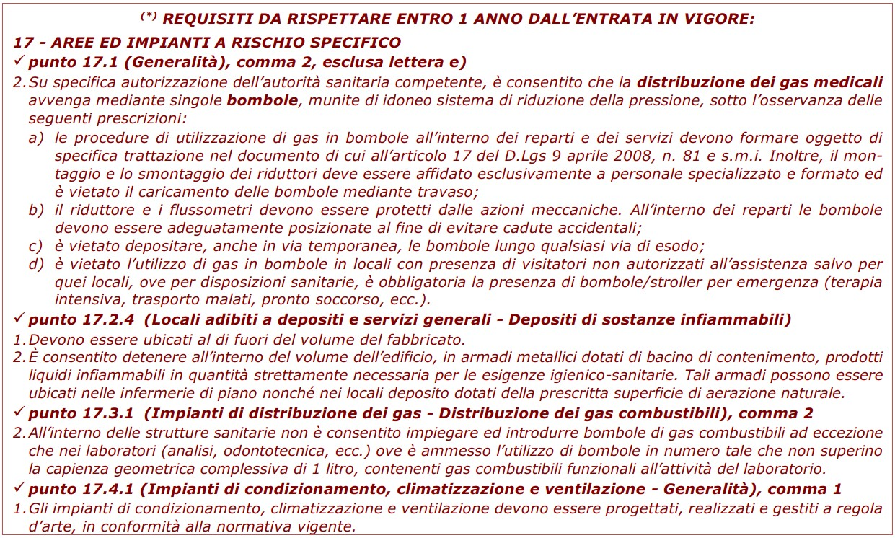
TITOLO III
Strutture sanitarie soggette al D.M. 19/03/2015
DIREZIONE
REGIONALE LAZIO
Rif. D.M. 19/03/2015
Strutture sanitarie esistenti che erogano prestazioni in regime di ricovero ospedaliero e/o residenziale a ciclo continuativo e/o diurno.
STRUTTURE ESISTENTI
AL 26.12.2002
Che erogano prestazioni
in regime di ricovero ospedaliero e/o residenziale a ciclo continuativo e/o diurno
> 25 posti letto
OPZIONE A 1° SCADENZA 24.04.2016
ADEGUAMENTO INTERA STRUTTURA CON APPLICAZIONE DEI REQUISITI CON SCADENZE TEMPORALI
AREE A RISCHIO SPECIFICO:
GAS MEDICALI
AREE A RISCHIO SPECIFICO:
DEPOSITI DI INFIAMMABILI
AREE A RISCHIO SPECIFICO:
DISTRIBUZIONE GAS COMBUSTIBILI
AREE A RISCHIO SPECIFICO:
IMPIANTI CLIMATIZZAZIONE
AREE A RISCHIO SPECIFICO:
IMPIANTI ELETTRICI E ILL. SICUREZZA
PROTEZIONE ATTIVA:
ESTINTORI
GESTIONE DELLA SICUREZZA: PROCEDURE – FORMAZ. – INFORMAZ. SEGNALETICA ED ISTRUZIONI

Slide 33
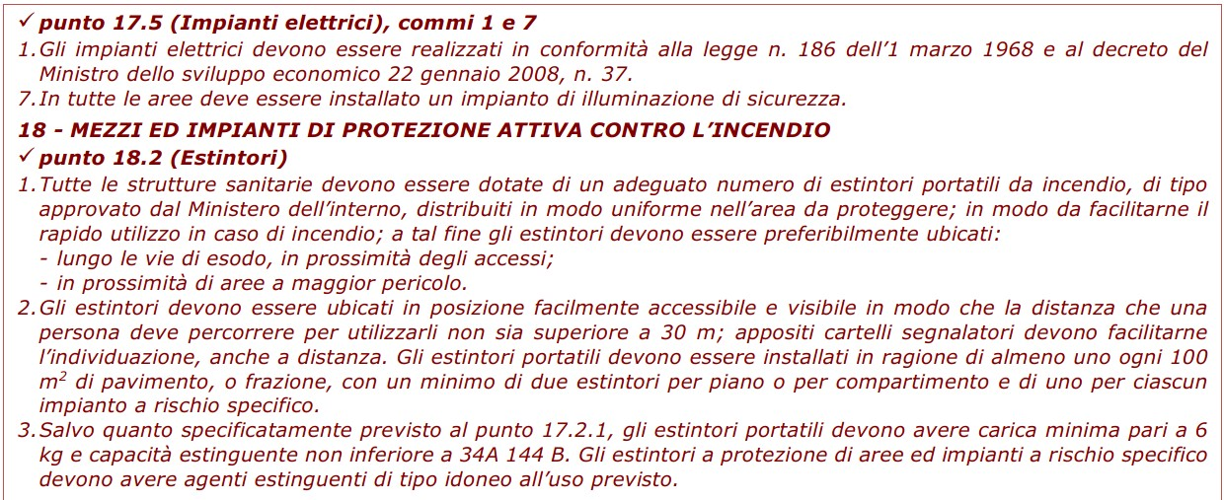
TITOLO III
Strutture sanitarie soggette al D.M. 19/03/2015
DIREZIONE
REGIONALE LAZIO
Rif. D.M. 19/03/2015
Strutture sanitarie esistenti che erogano prestazioni in regime di ricovero ospedaliero e/o residenziale a ciclo continuativo e/o diurno.
STRUTTURE ESISTENTI
AL 26.12.2002
Che erogano prestazioni
in regime di ricovero ospedaliero e/o residenziale a ciclo continuativo e/o diurno
> 25 posti letto
OPZIONE A 1° SCADENZA 24.04.2016
ADEGUAMENTO INTERA STRUTTURA CON APPLICAZIONE DEI REQUISITI CON SCADENZE TEMPORALI
AREE A RISCHIO SPECIFICO:
GAS MEDICALI
AREE A RISCHIO SPECIFICO:
DEPOSITI DI INFIAMMABILI
AREE A RISCHIO SPECIFICO:
DISTRIBUZIONE GAS COMBUSTIBILI
AREE A RISCHIO SPECIFICO:
IMPIANTI CLIMATIZZAZIONE
AREE A RISCHIO SPECIFICO:
IMPIANTI ELETTRICI E ILL. SICUREZZA
PROTEZIONE ATTIVA:
ESTINTORI
GESTIONE DELLA SICUREZZA: PROCEDURE – FORMAZ. – INFORMAZ. SEGNALETICA ED ISTRUZIONI

Slide 34
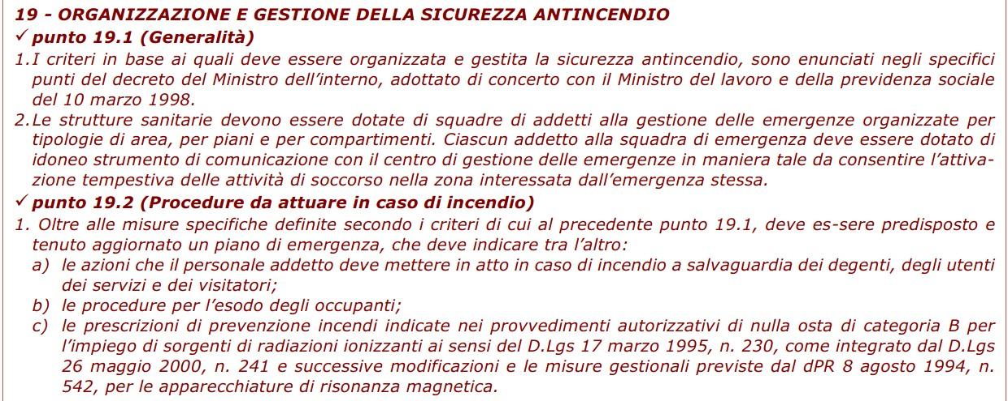
TITOLO III
Strutture sanitarie soggette al D.M. 19/03/2015
DIREZIONE
REGIONALE LAZIO
Rif. D.M. 19/03/2015
Strutture sanitarie esistenti che erogano prestazioni in regime di ricovero ospedaliero e/o residenziale a ciclo continuativo e/o diurno.
STRUTTURE ESISTENTI
AL 26.12.2002
Che erogano prestazioni
in regime di ricovero ospedaliero e/o residenziale a ciclo continuativo e/o diurno
> 25 posti letto
OPZIONE A 1° SCADENZA 24.04.2016
ADEGUAMENTO INTERA STRUTTURA CON APPLICAZIONE DEI REQUISITI CON SCADENZE TEMPORALI
AREE A RISCHIO SPECIFICO:
GAS MEDICALI
AREE A RISCHIO SPECIFICO:
DEPOSITI DI INFIAMMABILI
AREE A RISCHIO SPECIFICO:
DISTRIBUZIONE GAS COMBUSTIBILI
AREE A RISCHIO SPECIFICO:
IMPIANTI CLIMATIZZAZIONE
AREE A RISCHIO SPECIFICO:
IMPIANTI ELETTRICI E ILL. SICUREZZA
PROTEZIONE ATTIVA:
ESTINTORI
GESTIONE DELLA SICUREZZA: PROCEDURE – FORMAZ. – INFORMAZ. SEGNALETICA ED ISTRUZIONI

Slide 35
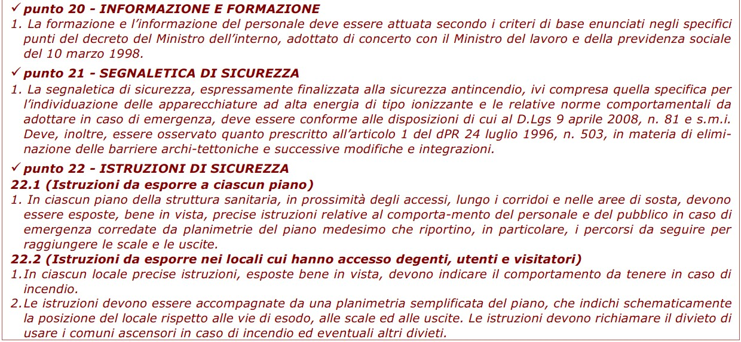
TITOLO III
Strutture sanitarie soggette al D.M. 19/03/2015
DIREZIONE
REGIONALE LAZIO
Rif. D.M. 19/03/2015
Strutture sanitarie esistenti che erogano prestazioni in regime di ricovero ospedaliero e/o residenziale a ciclo continuativo e/o diurno.
STRUTTURE ESISTENTI
AL 26.12.2002
Che erogano prestazioni
in regime di ricovero ospedaliero e/o residenziale a ciclo continuativo e/o diurno
> 25 posti letto
OPZIONE A 1° SCADENZA 24.04.2016
ADEGUAMENTO INTERA STRUTTURA CON APPLICAZIONE DEI REQUISITI CON SCADENZE TEMPORALI
AREE A RISCHIO SPECIFICO:
GAS MEDICALI
AREE A RISCHIO SPECIFICO:
DEPOSITI DI INFIAMMABILI
AREE A RISCHIO SPECIFICO:
DISTRIBUZIONE GAS COMBUSTIBILI
AREE A RISCHIO SPECIFICO:
IMPIANTI CLIMATIZZAZIONE
AREE A RISCHIO SPECIFICO:
IMPIANTI ELETTRICI E ILL. SICUREZZA
PROTEZIONE ATTIVA:
ESTINTORI
GESTIONE DELLA SICUREZZA: PROCEDURE – FORMAZ. – INFORMAZ. SEGNALETICA ED ISTRUZIONI

Slide 36
TITOLO III
Strutture sanitarie soggette al D.M. 19/03/2015
DIREZIONE
REGIONALE LAZIO
Rif. D.M. 19/03/2015
Strutture sanitarie esistenti che erogano prestazioni in regime di ricovero ospedaliero e/o residenziale a ciclo continuativo e/o diurno.
STRUTTURE ESISTENTI
AL 26.12.2002
Che erogano prestazioni
in regime di ricovero ospedaliero e/o residenziale a ciclo continuativo e/o diurno
> 25 posti letto
OPZIONE A 2° SCADENZA 24.04.2019
ADEGUAMENTO INTERA STRUTTURA CON APPLICAZIONE DEI REQUISITI CON SCADENZE TEMPORALI
2ª SCADENZA | ADEMPIMENTO | NOTE
24/04/2019 (art. 2, comma 1, lett c), del D.M. 19/03/2015) | Presentazione della Segnalazione certificata di inizio attività (SCIA) ai sensi dell’art. 4 del D.P.R. 151/2011, attestante il rispetto dei seguenti requisiti: punto 13.3; punto 14; punto 15.2, comma 1, lettere f), g), h); punto 15.4; punto 17.1, comma 1, comma 2, lettera e); - punto 17.2.1; - punto 17.2.2; - punto 17.2.3; - punto 17.2.5; punto 17.3.1, comma 1; - punto 17.3.2; punto 18.5. | La SCIA deve altresì attestare la predisposizione e l’adozione di un apposito sistema di gestione della sicurezza finalizzato all’adeguamento antincendio, conforme a quanto stabilito dal nuovo Titolo V del D.M. 18/09/2002 come introdotto dal D.M. 19/03/2015, relativamente alle misure di prevenzione necessarie per ciascuna specifica fase. Per la predisposizione del sistema di gestione della sicurezza e per la relativa attuazione, devono essere individuati dal titolare dell’attività: in fase iniziale - entro il 24/04/2016 - un responsabile tecnico della sicurezza antincendio, che potrà coincidere con altre figure tecniche presenti all’interno dell’attività, in possesso di attestato di partecipazione, con esito positivo, ai corsi base di specializzazione ai sensi del D.M. 05/08/2011; fase per fase, un numero congruo di addetti antincendio, valutato con il metodo riportato al nuovo Titolo V del D.M. 18/09/2002 come introdotto dal D.M. 19/03/2015.

Slide 37
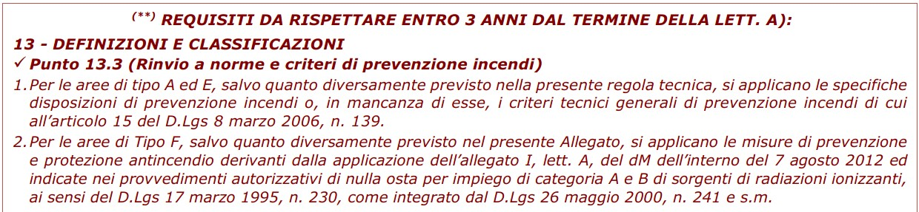
TITOLO III
Strutture sanitarie soggette al D.M. 19/03/2015
DIREZIONE
REGIONALE LAZIO
Rif. D.M. 19/03/2015
Strutture sanitarie esistenti che erogano prestazioni in regime di ricovero ospedaliero e/o residenziale a ciclo continuativo e/o diurno.
STRUTTURE ESISTENTI
AL 26.12.2002
Che erogano prestazioni
in regime di ricovero ospedaliero e/o residenziale a ciclo continuativo e/o diurno
> 25 posti letto
OPZIONE A 2° SCADENZA 24.04.2019
ADEGUAMENTO INTERA STRUTTURA CON APPLICAZIONE DEI REQUISITI CON SCADENZE TEMPORALI
RINVIO A NORME E CRITERI GENERALI (SI VEDA SLIDE iniziale)
UBICAZIONE: SEPARAZIONI E COMUNICAZIONI
REAZIONE AL FUOCO DEI MATERIALI: TENDAGGI – MOBILI IMBOTTITI - SEDIE
LIMITAZIONE D’USO DEI LOCALI: INTERRATI – AREE F – «RADIOATTIVI»
AREE A RISCHIO SPECIFICO: GAS MEDICALI
AREE A RISCHIO SPECIFICO: DEPOSITI DI COMBUSTIBILI E LABORAT.
AREE A RISCHIO SPECIFICO: DISTR. GAS COMBUSTIBILI E MEDICALI
PROTEZIONE ATTIVA: IMPIANTI RILEVAZIONE INCENDI

Slide 38
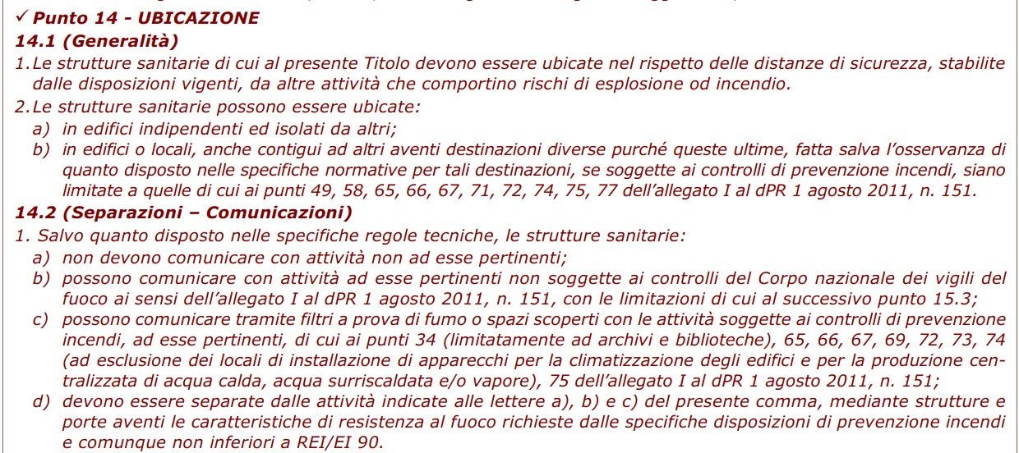
TITOLO III
Strutture sanitarie soggette al D.M. 19/03/2015
DIREZIONE
REGIONALE LAZIO
Rif. D.M. 19/03/2015
Strutture sanitarie esistenti che erogano prestazioni in regime di ricovero ospedaliero e/o residenziale a ciclo continuativo e/o diurno.
STRUTTURE ESISTENTI
AL 26.12.2002
Che erogano prestazioni
in regime di ricovero ospedaliero e/o residenziale a ciclo continuativo e/o diurno
> 25 posti letto
OPZIONE A 2° SCADENZA 24.04.2019
ADEGUAMENTO INTERA STRUTTURA CON APPLICAZIONE DEI REQUISITI CON SCADENZE TEMPORALI
RINVIO A NORME E CRITERI GENARALI (SI VEDA SLIDE N. 20)
UBICAZIONE: SEPARAZIONI E COMUNICAZIONI
REAZIONE AL FUOCO DEI MATERIALI: TENDAGGI – MOBILI IMBOTTITI - SEDIE
LIMITAZIONE D’USO DEI LOCALI: INTERRATI – AREE F – «RADIOATTIVI»
AREE A RISCHIO SPECIFICO: GAS MEDICALI
AREE A RISCHIO SPECIFICO: DEPOSITI DI COMBUSTIBILI E LABORAT.
AREE A RISCHIO SPECIFICO: DISTR. GAS COMBUSTIBILI E MEDICALI
PROTEZIONE ATTIVA: IMPIANTI RILEVAZIONE INCENDI

Slide 39
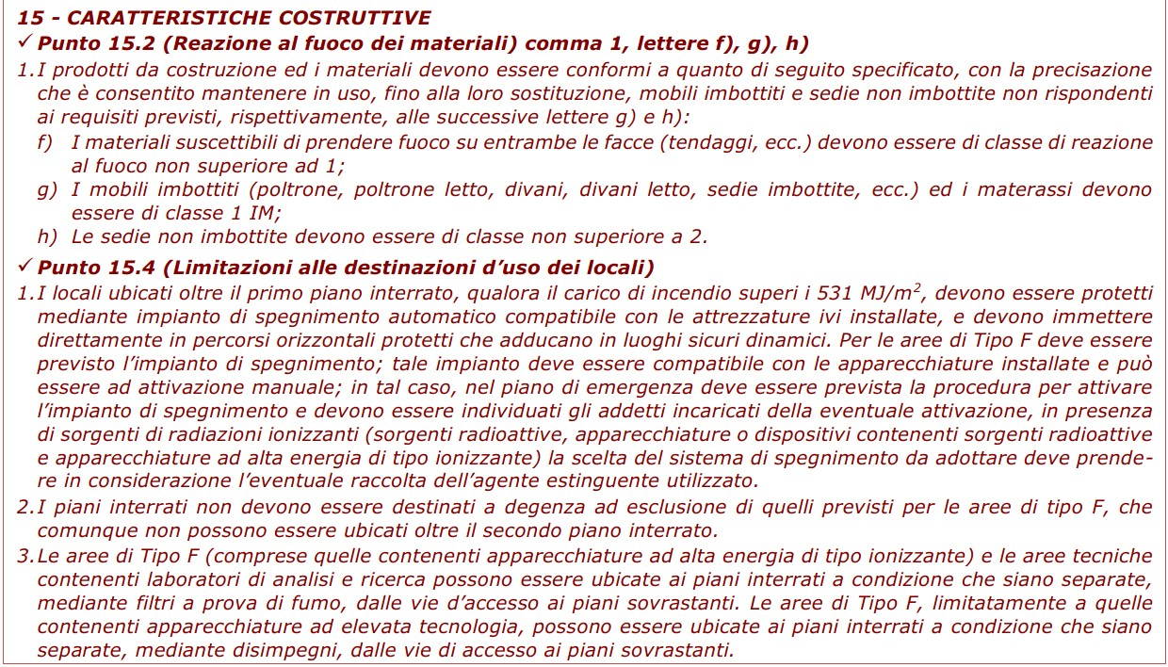
TITOLO III
Strutture sanitarie soggette al D.M. 19/03/2015
DIREZIONE
REGIONALE LAZIO
Rif. D.M. 19/03/2015
Strutture sanitarie esistenti che erogano prestazioni in regime di ricovero ospedaliero e/o residenziale a ciclo continuativo e/o diurno.
OPZIONE A 2° SCADENZA 24.04.2019
ADEGUAMENTO INTERA STRUTTURA CON APPLICAZIONE DEI REQUISITI CON SCADENZE TEMPORALI
STRUTTURE ESISTENTI
AL 26.12.2002
Che erogano prestazioni
in regime di ricovero ospedaliero e/o residenziale a ciclo continuativo e/o diurno
> 25 posti letto
RINVIO A NORME E CRITERI GENARALI (SI VEDA SLIDE N. 20)
UBICAZIONE: SEPARAZIONI E COMUNICAZIONI
REAZIONE AL FUOCO DEI MATERIALI: TENDAGGI – MOBILI IMBOTTITI - SEDIE
LIMITAZIONE D’USO DEI LOCALI: INTERRATI – AREE F – «RADIOATTIVI»
AREE A RISCHIO SPECIFICO: GAS MEDICALI
AREE A RISCHIO SPECIFICO: DEPOSITI DI COMBUSTIBILI E LABORAT.
AREE A RISCHIO SPECIFICO: DISTR. GAS COMBUSTIBILI E MEDICALI
PROTEZIONE ATTIVA: IMPIANTI RILEVAZIONE INCENDI

Slide 40
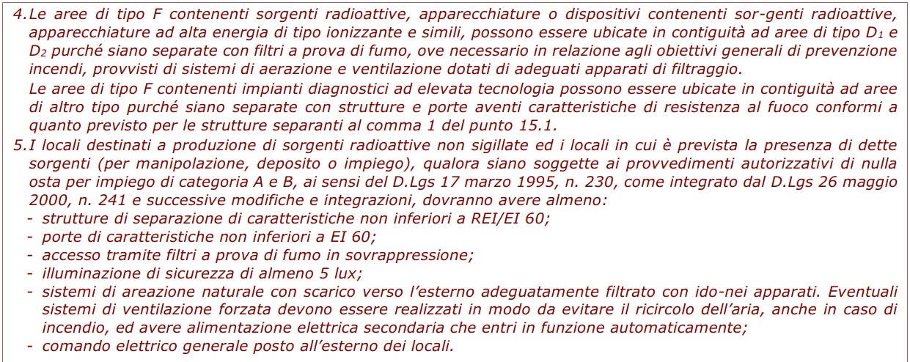
TITOLO III
Strutture sanitarie soggette al D.M. 19/03/2015
DIREZIONE
REGIONALE LAZIO
Rif. D.M. 19/03/2015
Strutture sanitarie esistenti che erogano prestazioni in regime di ricovero ospedaliero e/o residenziale a ciclo continuativo e/o diurno.
STRUTTURE ESISTENTI
AL 26.12.2002
Che erogano prestazioni
in regime di ricovero ospedaliero e/o residenziale a ciclo continuativo e/o diurno
> 25 posti letto
OPZIONE A 2° SCADENZA 24.04.2019
ADEGUAMENTO INTERA STRUTTURA CON APPLICAZIONE DEI REQUISITI CON SCADENZE TEMPORALI
RINVIO A NORME E CRITERI GENARALI (SI VEDA SLIDE N. 20)
UBICAZIONE: SEPARAZIONI E COMUNICAZIONI
REAZIONE AL FUOCO DEI MATERIALI: TENDAGGI – MOBILI IMBOTTITI - SEDIE
LIMITAZIONE D’USO DEI LOCALI: INTERRATI – AREE F – «RADIOATTIVI»
AREE A RISCHIO SPECIFICO: GAS MEDICALI
AREE A RISCHIO SPECIFICO: DEPOSITI DI COMBUSTIBILI E LABORAT.
AREE A RISCHIO SPECIFICO: DISTR. GAS COMBUSTIBILI E MEDICALI
PROTEZIONE ATTIVA: IMPIANTI RILEVAZIONE INCENDI

Slide 41
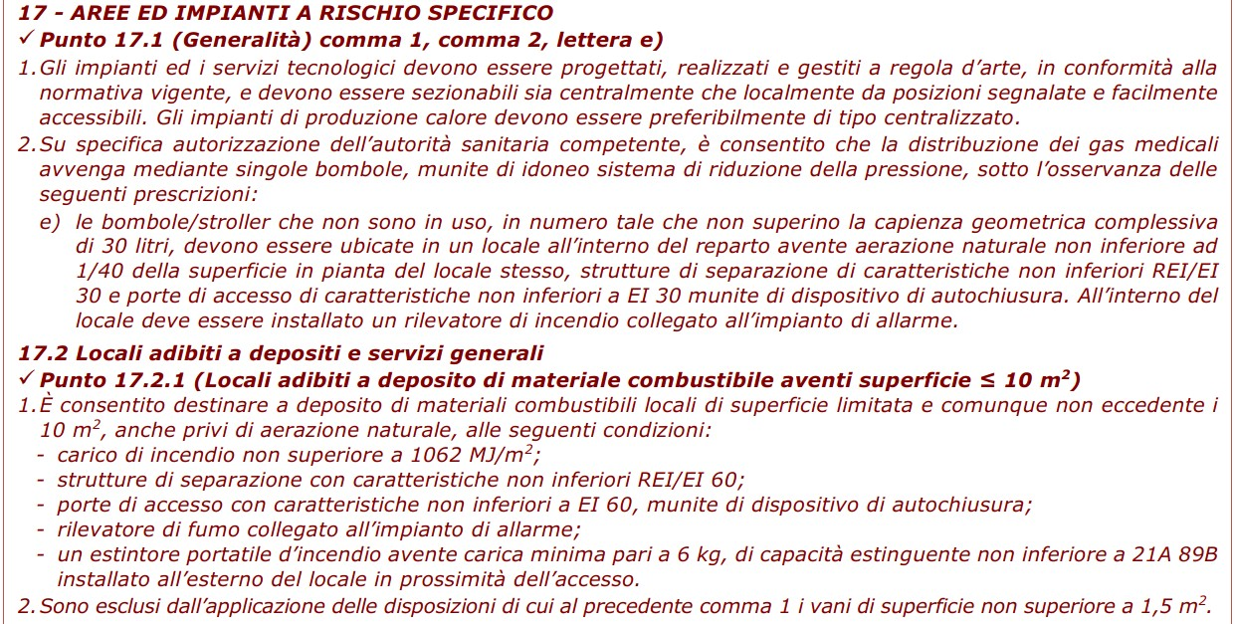
TITOLO III
Strutture sanitarie soggette al D.M. 19/03/2015
DIREZIONE
REGIONALE LAZIO
Rif. D.M. 19/03/2015
Strutture sanitarie esistenti che erogano prestazioni in regime di ricovero ospedaliero e/o residenziale a ciclo continuativo e/o diurno.
OPZIONE A 2° SCADENZA 24.04.2019
ADEGUAMENTO INTERA STRUTTURA CON APPLICAZIONE DEI REQUISITI CON SCADENZE TEMPORALI
STRUTTURE ESISTENTI
AL 26.12.2002
Che erogano prestazioni
in regime di ricovero ospedaliero e/o residenziale a ciclo continuativo e/o diurno
> 25 posti letto
RINVIO A NORME E CRITERI GENARALI (SI VEDA SLIDE N. 20)
UBICAZIONE: SEPARAZIONI E COMUNICAZIONI
REAZIONE AL FUOCO DEI MATERIALI: TENDAGGI – MOBILI IMBOTTITI - SEDIE
LIMITAZIONE D’USO DEI LOCALI: INTERRATI – AREE F – «RADIOATTIVI»
AREE A RISCHIO SPECIFICO: GAS MEDICALI
AREE A RISCHIO SPECIFICO: DEPOSITI DI COMBUSTIBILI E LABORAT.
AREE A RISCHIO SPECIFICO: DISTR. GAS COMBUSTIBILI E MEDICALI
PROTEZIONE ATTIVA: IMPIANTI RILEVAZIONE INCENDI

Slide 42
TITOLO III
Strutture sanitarie soggette al D.M. 19/03/2015
DIREZIONE
REGIONALE LAZIO
Rif. D.M. 19/03/2015
Strutture sanitarie esistenti che erogano prestazioni in regime di ricovero ospedaliero e/o residenziale a ciclo continuativo e/o diurno.
OPZIONE A 2° SCADENZA 24.04.2019
ADEGUAMENTO INTERA STRUTTURA CON APPLICAZIONE DEI REQUISITI CON SCADENZE TEMPORALI
STRUTTURE ESISTENTI
AL 26.12.2002
Che erogano prestazioni
in regime di ricovero ospedaliero e/o residenziale a ciclo continuativo e/o diurno
> 25 posti letto
RINVIO A NORME E CRITERI GENARALI (SI VEDA SLIDE N. 20)
UBICAZIONE: SEPARAZIONI E COMUNICAZIONI
REAZIONE AL FUOCO DEI MATERIALI: TENDAGGI – MOBILI IMBOTTITI - SEDIE
LIMITAZIONE D’USO DEI LOCALI: INTERRATI – AREE F – «RADIOATTIVI»
AREE A RISCHIO SPECIFICO: GAS MEDICALI
AREE A RISCHIO SPECIFICO: DEPOSITI DI COMBUSTIBILI E LABORAT.
AREE A RISCHIO SPECIFICO: DISTR. GAS COMBUSTIBILI E MEDICALI
PROTEZIONE ATTIVA: IMPIANTI RILEVAZIONE INCENDI

Slide 43
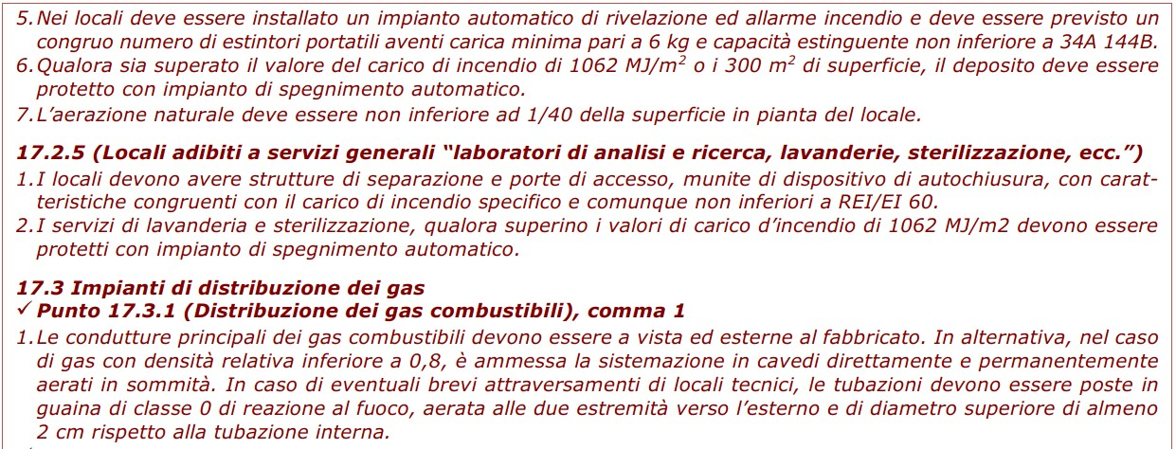
TITOLO III
Strutture sanitarie soggette al D.M. 19/03/2015
DIREZIONE
REGIONALE LAZIO
Rif. D.M. 19/03/2015
Strutture sanitarie esistenti che erogano prestazioni in regime di ricovero ospedaliero e/o residenziale a ciclo continuativo e/o diurno.
STRUTTURE ESISTENTI
AL 26.12.2002
Che erogano prestazioni
in regime di ricovero ospedaliero e/o residenziale a ciclo continuativo e/o diurno
> 25 posti letto
OPZIONE A 2° SCADENZA 24.04.2019
ADEGUAMENTO INTERA STRUTTURA CON APPLICAZIONE DEI REQUISITI CON SCADENZE TEMPORALI
RINVIO A NORME E CRITERI GENARALI (SI VEDA SLIDE N. 20)
UBICAZIONE: SEPARAZIONI E COMUNICAZIONI
REAZIONE AL FUOCO DEI MATERIALI: TENDAGGI – MOBILI IMBOTTITI - SEDIE
LIMITAZIONE D’USO DEI LOCALI: INTERRATI – AREE F – «RADIOATTIVI»
AREE A RISCHIO SPECIFICO: GAS MEDICALI
AREE A RISCHIO SPECIFICO: DEPOSITI DI COMBUSTIBILI E LABORAT.
AREE A RISCHIO SPECIFICO: DISTR. GAS COMBUSTIBILI E MEDICALI
PROTEZIONE ATTIVA: IMPIANTI RILEVAZIONE INCENDI

Slide 44
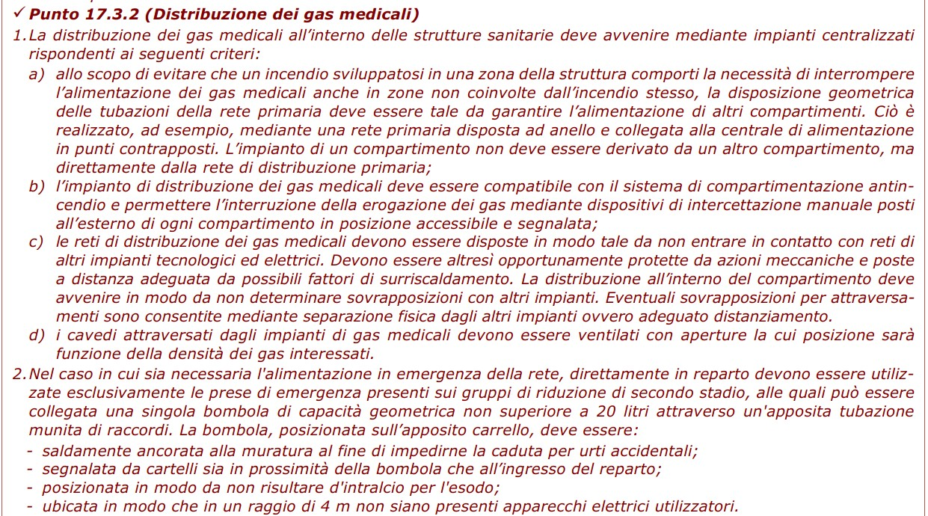
TITOLO III
Strutture sanitarie soggette al D.M. 19/03/2015
DIREZIONE
REGIONALE LAZIO
Rif. D.M. 19/03/2015
Strutture sanitarie esistenti che erogano prestazioni in regime di ricovero ospedaliero e/o residenziale a ciclo continuativo e/o diurno.
OPZIONE A 2° SCADENZA 24.04.2019
ADEGUAMENTO INTERA STRUTTURA CON APPLICAZIONE DEI REQUISITI CON SCADENZE TEMPORALI
STRUTTURE ESISTENTI
AL 26.12.2002
Che erogano prestazioni
in regime di ricovero ospedaliero e/o residenziale a ciclo continuativo e/o diurno
> 25 posti letto
RINVIO A NORME E CRITERI GENARALI (SI VEDA SLIDE N. 20)
UBICAZIONE: SEPARAZIONI E COMUNICAZIONI
REAZIONE AL FUOCO DEI MATERIALI: TENDAGGI – MOBILI IMBOTTITI - SEDIE
LIMITAZIONE D’USO DEI LOCALI: INTERRATI – AREE F – «RADIOATTIVI»
AREE A RISCHIO SPECIFICO: GAS MEDICALI
AREE A RISCHIO SPECIFICO: DEPOSITI DI COMBUSTIBILI E LABORAT.
AREE A RISCHIO SPECIFICO: DISTR. GAS COMBUSTIBILI E MEDICALI
PROTEZIONE ATTIVA: IMPIANTI RILEVAZIONE INCENDI

Slide 45
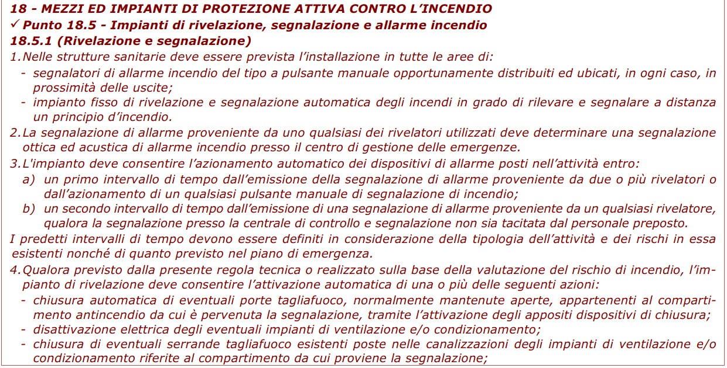
TITOLO III
Strutture sanitarie soggette al D.M. 19/03/2015
DIREZIONE
REGIONALE LAZIO
Rif. D.M. 19/03/2015
Strutture sanitarie esistenti che erogano prestazioni in regime di ricovero ospedaliero e/o residenziale a ciclo continuativo e/o diurno.
OPZIONE A 2° SCADENZA 24.04.2019
ADEGUAMENTO INTERA STRUTTURA CON APPLICAZIONE DEI REQUISITI CON SCADENZE TEMPORALI
STRUTTURE ESISTENTI
AL 26.12.2002
Che erogano prestazioni
in regime di ricovero ospedaliero e/o residenziale a ciclo continuativo e/o diurno
> 25 posti letto
RINVIO A NORME E CRITERI GENARALI (SI VEDA SLIDE N. 20)
UBICAZIONE: SEPARAZIONI E COMUNICAZIONI
REAZIONE AL FUOCO DEI MATERIALI: TENDAGGI – MOBILI IMBOTTITI - SEDIE
LIMITAZIONE D’USO DEI LOCALI: INTERRATI – AREE F – «RADIOATTIVI»
AREE A RISCHIO SPECIFICO: GAS MEDICALI
AREE A RISCHIO SPECIFICO: DEPOSITI DI COMBUSTIBILI E LABORAT.
AREE A RISCHIO SPECIFICO: DISTR. GAS COMBUSTIBILI E MEDICALI
PROTEZIONE ATTIVA: IMPIANTI RILEVAZIONE INCENDI

Slide 46
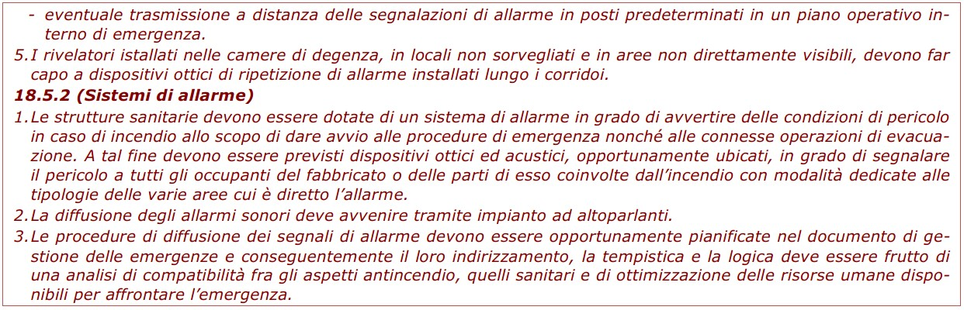
TITOLO III
Strutture sanitarie soggette al D.M. 19/03/2015
DIREZIONE
REGIONALE LAZIO
Rif. D.M. 19/03/2015
Strutture sanitarie esistenti che erogano prestazioni in regime di ricovero ospedaliero e/o residenziale a ciclo continuativo e/o diurno.
STRUTTURE ESISTENTI
AL 26.12.2002
Che erogano prestazioni
in regime di ricovero ospedaliero e/o residenziale a ciclo continuativo e/o diurno
> 25 posti letto
OPZIONE A 2° SCADENZA 24.04.2019
ADEGUAMENTO INTERA STRUTTURA CON APPLICAZIONE DEI REQUISITI CON SCADENZE TEMPORALI
RINVIO A NORME E CRITERI GENARALI (SI VEDA SLIDE N. 20)
UBICAZIONE: SEPARAZIONI E COMUNICAZIONI
REAZIONE AL FUOCO DEI MATERIALI: TENDAGGI – MOBILI IMBOTTITI - SEDIE
LIMITAZIONE D’USO DEI LOCALI: INTERRATI – AREE F – «RADIOATTIVI»
AREE A RISCHIO SPECIFICO: GAS MEDICALI
AREE A RISCHIO SPECIFICO: DEPOSITI DI COMBUSTIBILI E LABORAT.
AREE A RISCHIO SPECIFICO: DISTR. GAS COMBUSTIBILI E MEDICALI
PROTEZIONE ATTIVA: IMPIANTI RILEVAZIONE INCENDI

Slide 47

TITOLO III
Strutture sanitarie soggette al D.M. 19/03/2015
DIREZIONE
REGIONALE LAZIO
Rif. D.M. 19/03/2015
Strutture sanitarie esistenti che erogano prestazioni in regime di ricovero ospedaliero e/o residenziale a ciclo continuativo e/o diurno.
STRUTTURE ESISTENTI
AL 26.12.2002
Che erogano prestazioni
in regime di ricovero ospedaliero e/o residenziale a ciclo continuativo e/o diurno
> 25 posti letto
OPZIONE A 3° SCADENZA 24.04.2022
ADEGUAMENTO INTERA STRUTTURA CON APPLICAZIONE DEI REQUISITI CON SCADENZE TEMPORALI
3ª SCADENZA | ADEMPIMENTO | NOTE
24/04/2022 (art. 2, comma 1, lett. d), del D.M. 19/03/2015) | Presentazione della Segnalazione certificata di inizio attività (SCIA) ai sensi dell’art. 4 del D.P.R. 151/2011, attestante il rispetto dei seguenti requisiti: - punto 15.5.1, commi 1, 3, 7; - punto 15.5.2; punto 15.6; punto 17.4, escluso il comma 1 del punto 17.4.1; punto 17.5 esclusi i commi 1 e 7; punto 18.1; punto 18.3; punto 18.4; punto 19.3. | La SCIA deve altresì attestare la predisposizione e l’adozione di un apposito sistema di gestione della sicurezza finalizzato all’adeguamento antincendio, conforme a quanto stabilito dal nuovo Titolo V del D.M. 18/09/2002 come introdotto dal D.M. 19/03/2015, relativamente alle misure di prevenzione necessarie per ciascuna specifica fase. Per la predisposizione del sistema di gestione della sicurezza e per la relativa attuazione, devono essere individuati dal titolare dell’attività: in fase iniziale - entro il 24/04/2016 - un responsabile tecnico della sicurezza antincendio, che potrà coincidere con altre figure tecniche presenti all’interno dell’attività, in possesso di attestato di partecipazione, con esito positivo, ai corsi base di specializzazione ai sensi del D.M. 05/08/2011; fase per fase, un numero congruo di addetti antincendio, valutato con il metodo riportato al nuovo Titolo V del D.M. 18/09/2002 come introdotto dal D.M. 19/03/2015.

Slide 48
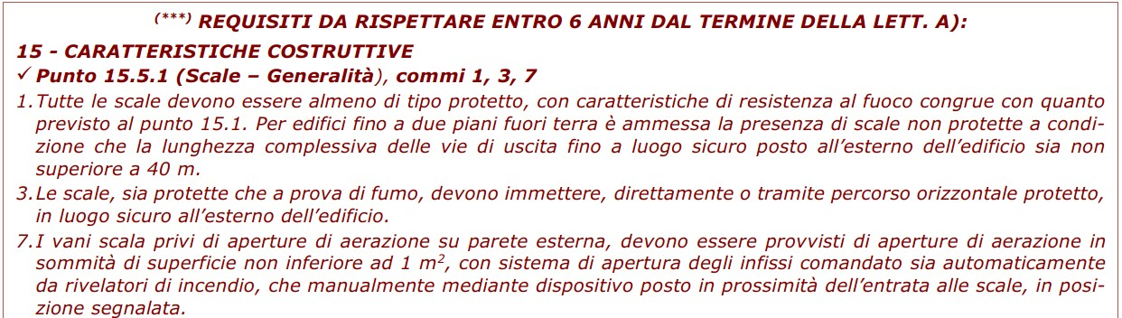
TITOLO III
Strutture sanitarie soggette al D.M. 19/03/2015
DIREZIONE
REGIONALE LAZIO
Rif. D.M. 19/03/2015
Strutture sanitarie esistenti che erogano prestazioni in regime di ricovero ospedaliero e/o residenziale a ciclo continuativo e/o diurno.
STRUTTURE ESISTENTI
AL 26.12.2002
Che erogano prestazioni
in regime di ricovero ospedaliero e/o residenziale a ciclo continuativo e/o diurno
> 25 posti letto
OPZIONE A 3° SCADENZA 24.04.2022
ADEGUAMENTO INTERA STRUTTURA CON APPLICAZIONE DEI REQUISITI CON SCADENZE TEMPORALI
SCALE CARATTERISTICHE
SCALE: AMMISSIBILITÀ DI UNA SOLA SCALA
IMPIANTI DI SOLLEVAMENTOI: PROTEZIONE VANI CORSA
IMPIANTI DI «CLIMATIZZAZIONE»: «COMPLETAMENTO»
IMPIANTI ELETTRICI «COMPLETAMENTO»
PROTEZIONE ATTIVA: «COMPLETAMENTO»
GESTIONE DELLA SICUREZZA: CENTRO GESTIONE EMERGENZE («COMPLETAMENTO»)

Slide 49
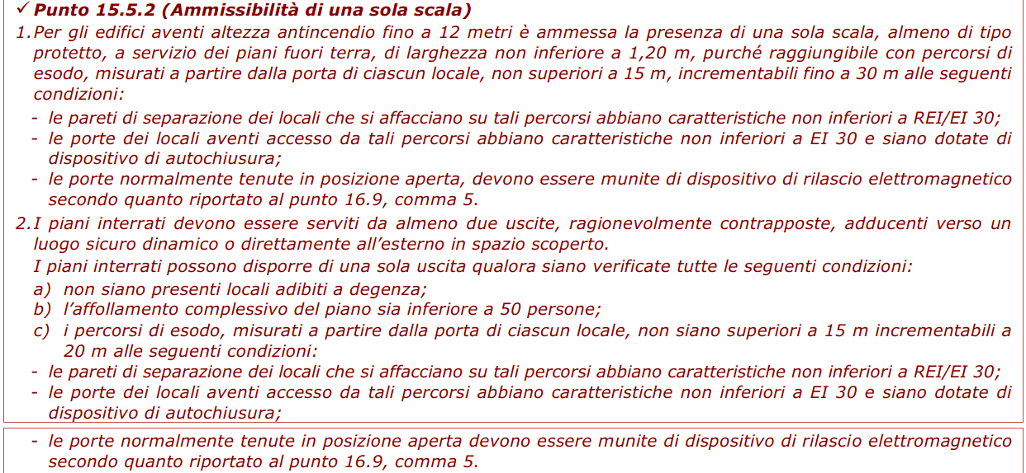
TITOLO III
Strutture sanitarie soggette al D.M. 19/03/2015
DIREZIONE
REGIONALE LAZIO
Rif. D.M. 19/03/2015
Strutture sanitarie esistenti che erogano prestazioni in regime di ricovero ospedaliero e/o residenziale a ciclo continuativo e/o diurno.
STRUTTURE ESISTENTI
AL 26.12.2002
Che erogano prestazioni
in regime di ricovero ospedaliero e/o residenziale a ciclo continuativo e/o diurno
> 25 posti letto
OPZIONE A 3° SCADENZA 24.04.2022
ADEGUAMENTO INTERA STRUTTURA CON APPLICAZIONE DEI REQUISITI CON SCADENZE TEMPORALI
SCALE CARATTERISTICHE
SCALE: AMMISSIBILITÀ DI UNA SOLA SCALA
IMPIANTI DI SOLLEVAMENTOI: PROTEZIONE VANI CORSA
IMPIANTI DI «CLIMATIZZAZIONE»: «COMPLETAMENTO»
IMPIANTI ELETTRICI «COMPLETAMENTO»
PROTEZIONE ATTIVA: «COMPLETAMENTO»
GESTIONE DELLA SICUREZZA: CENTRO GESTIONE EMERGENZE («COMPLETAMENTO»)

Slide 50
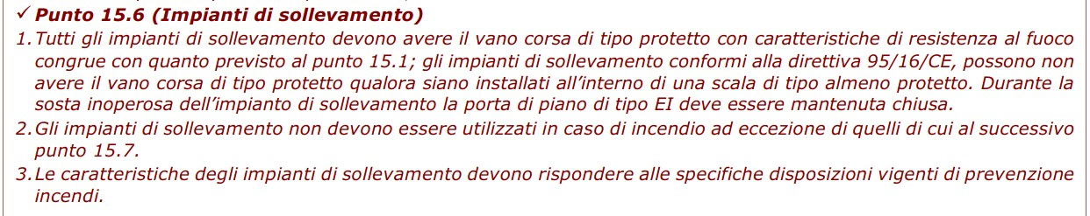
TITOLO III
Strutture sanitarie soggette al D.M. 19/03/2015
DIREZIONE
REGIONALE LAZIO
Rif. D.M. 19/03/2015
Strutture sanitarie esistenti che erogano prestazioni in regime di ricovero ospedaliero e/o residenziale a ciclo continuativo e/o diurno.
STRUTTURE ESISTENTI
AL 26.12.2002
Che erogano prestazioni
in regime di ricovero ospedaliero e/o residenziale a ciclo continuativo e/o diurno
> 25 posti letto
OPZIONE A 3° SCADENZA 24.04.2022
ADEGUAMENTO INTERA STRUTTURA CON APPLICAZIONE DEI REQUISITI CON SCADENZE TEMPORALI
SCALE CARATTERISTICHE
SCALE: AMMISSIBILITÀ DI UNA SOLA SCALA
IMPIANTI DI SOLLEVAMENTOI: PROTEZIONE VANI CORSA
IMPIANTI DI «CLIMATIZZAZIONE»: «COMPLETAMENTO»
IMPIANTI ELETTRICI «COMPLETAMENTO»
PROTEZIONE ATTIVA: «COMPLETAMENTO»
GESTIONE DELLA SICUREZZA: CENTRO GESTIONE EMERGENZE («COMPLETAMENTO»)

Slide 51
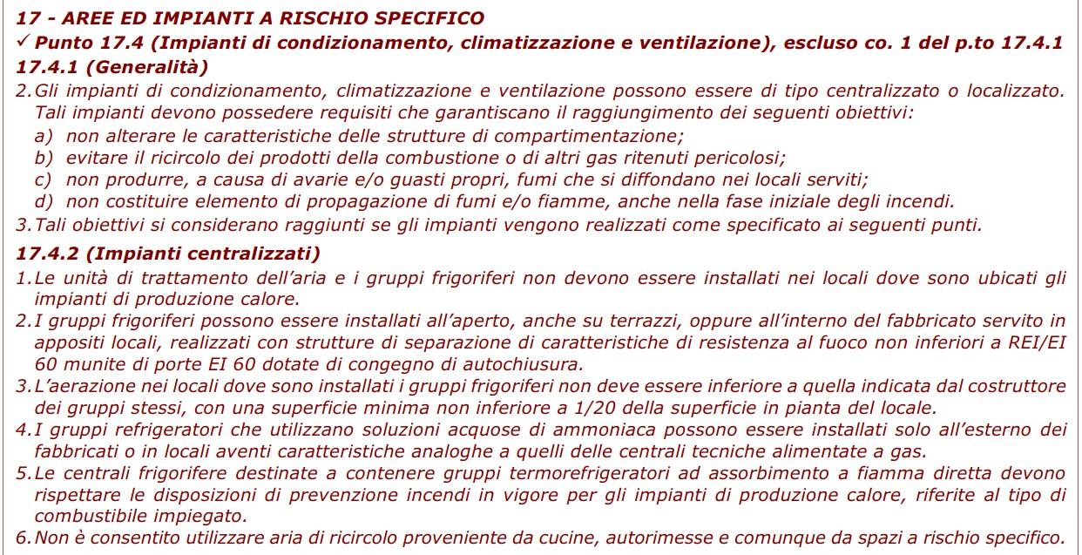
TITOLO III
Strutture sanitarie soggette al D.M. 19/03/2015
DIREZIONE
REGIONALE LAZIO
Rif. D.M. 19/03/2015
Strutture sanitarie esistenti che erogano prestazioni in regime di ricovero ospedaliero e/o residenziale a ciclo continuativo e/o diurno.
STRUTTURE ESISTENTI
AL 26.12.2002
Che erogano prestazioni
in regime di ricovero ospedaliero e/o residenziale a ciclo continuativo e/o diurno
> 25 posti letto
OPZIONE A 3° SCADENZA 24.04.2022
ADEGUAMENTO INTERA STRUTTURA CON APPLICAZIONE DEI REQUISITI CON SCADENZE TEMPORALI
SCALE CARATTERISTICHE
SCALE: AMMISSIBILITÀ DI UNA SOLA SCALA
IMPIANTI DI SOLLEVAMENTOI: PROTEZIONE VANI CORSA
IMPIANTI DI «CLIMATIZZAZIONE»: «COMPLETAMENTO»
IMPIANTI ELETTRICI «COMPLETAMENTO»
PROTEZIONE ATTIVA: «COMPLETAMENTO»
GESTIONE DELLA SICUREZZA: CENTRO GESTIONE EMERGENZE («COMPLETAMENTO»)

Slide 52
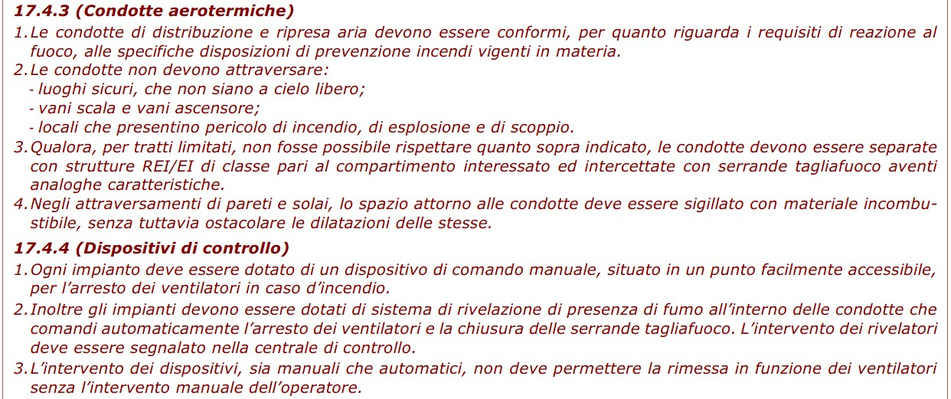
TITOLO III
Strutture sanitarie soggette al D.M. 19/03/2015
DIREZIONE
REGIONALE LAZIO
Rif. D.M. 19/03/2015
Strutture sanitarie esistenti che erogano prestazioni in regime di ricovero ospedaliero e/o residenziale a ciclo continuativo e/o diurno.
STRUTTURE ESISTENTI
AL 26.12.2002
Che erogano prestazioni
in regime di ricovero ospedaliero e/o residenziale a ciclo continuativo e/o diurno
> 25 posti letto
OPZIONE A 3° SCADENZA 24.04.2022
ADEGUAMENTO INTERA STRUTTURA CON APPLICAZIONE DEI REQUISITI CON SCADENZE TEMPORALI
SCALE CARATTERISTICHE
SCALE: AMMISSIBILITÀ DI UNA SOLA SCALA
IMPIANTI DI SOLLEVAMENTOI: PROTEZIONE VANI CORSA
IMPIANTI DI «CLIMATIZZAZIONE»: «COMPLETAMENTO»
IMPIANTI ELETTRICI «COMPLETAMENTO»
PROTEZIONE ATTIVA: «COMPLETAMENTO»
GESTIONE DELLA SICUREZZA: CENTRO GESTIONE EMERGENZE («COMPLETAMENTO»)

Slide 53
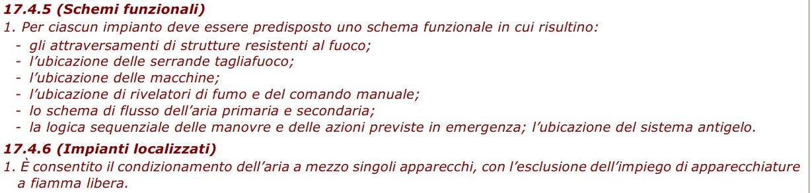
TITOLO III
Strutture sanitarie soggette al D.M. 19/03/2015
DIREZIONE
REGIONALE LAZIO
Rif. D.M. 19/03/2015
Strutture sanitarie esistenti che erogano prestazioni in regime di ricovero ospedaliero e/o residenziale a ciclo continuativo e/o diurno.
STRUTTURE ESISTENTI
AL 26.12.2002
Che erogano prestazioni
in regime di ricovero ospedaliero e/o residenziale a ciclo continuativo e/o diurno
> 25 posti letto
OPZIONE A 3° SCADENZA 24.04.2022
ADEGUAMENTO INTERA STRUTTURA CON APPLICAZIONE DEI REQUISITI CON SCADENZE TEMPORALI
SCALE CARATTERISTICHE
SCALE: AMMISSIBILITÀ DI UNA SOLA SCALA
IMPIANTI DI SOLLEVAMENTOI: PROTEZIONE VANI CORSA
IMPIANTI DI «CLIMATIZZAZIONE»: «COMPLETAMENTO»
IMPIANTI ELETTRICI «COMPLETAMENTO»
PROTEZIONE ATTIVA: «COMPLETAMENTO»
GESTIONE DELLA SICUREZZA: CENTRO GESTIONE EMERGENZE («COMPLETAMENTO»)

Slide 54
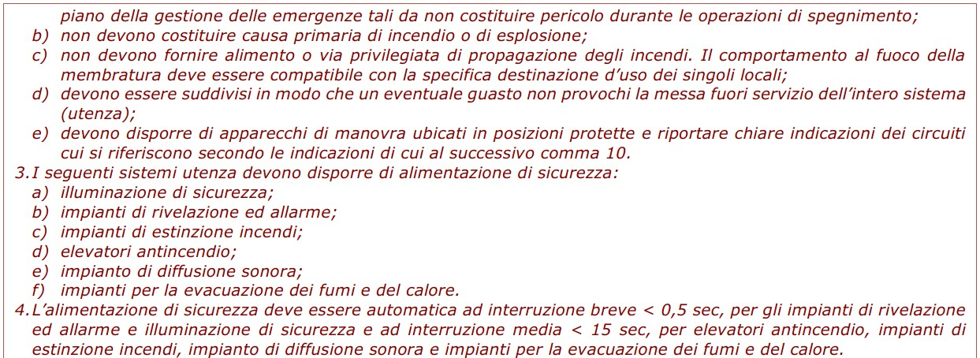
TITOLO III
Strutture sanitarie soggette al D.M. 19/03/2015
DIREZIONE
REGIONALE LAZIO
DM 19.03.2015
Rif. D.M. 19/03/2015
Strutture sanitarie esistenti che erogano prestazioni in regime di ricovero ospedaliero e/o residenziale a ciclo continuativo e/o diurno.
STRUTTURE ESISTENTI
AL 26.12.2002
Che erogano prestazioni
in regime di ricovero ospedaliero e/o residenziale a ciclo continuativo e/o diurno
> 25 posti letto
OPZIONE A 3° SCADENZA 24.04.2022
ADEGUAMENTO INTERA STRUTTURA CON APPLICAZIONE DEI REQUISITI CON SCADENZE TEMPORALI
SCALE CARATTERISTICHE
SCALE: AMMISSIBILITÀ DI UNA SOLA SCALA
IMPIANTI DI SOLLEVAMENTOI: PROTEZIONE VANI CORSA
IMPIANTI DI «CLIMATIZZAZIONE»: «COMPLETAMENTO»
IMPIANTI ELETTRICI «COMPLETAMENTO»
PROTEZIONE ATTIVA: «COMPLETAMENTO»
GESTIONE DELLA SICUREZZA: CENTRO GESTIONE EMERGENZE («COMPLETAMENTO»)

Slide 55
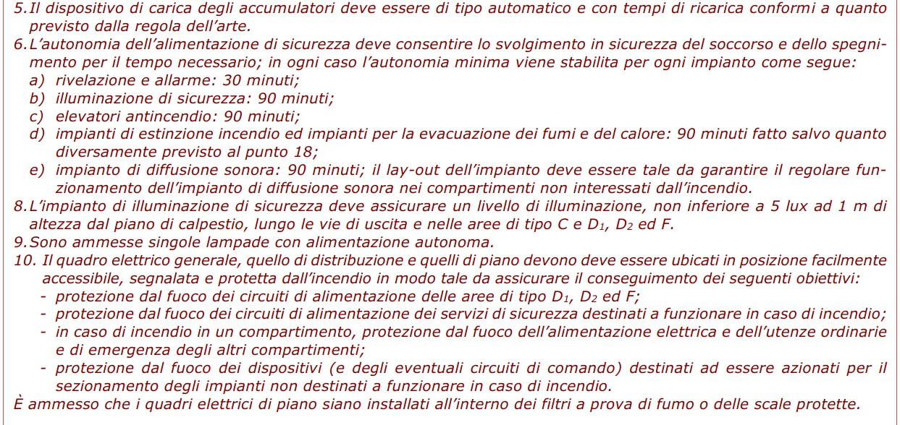
TITOLO III
Strutture sanitarie soggette al D.M. 19/03/2015
DIREZIONE
REGIONALE LAZIO
Rif. D.M. 19/03/2015
Strutture sanitarie esistenti che erogano prestazioni in regime di ricovero ospedaliero e/o residenziale a ciclo continuativo e/o diurno.
STRUTTURE ESISTENTI
AL 26.12.2002
Che erogano prestazioni
in regime di ricovero ospedaliero e/o residenziale a ciclo continuativo e/o diurno
> 25 posti letto
OPZIONE A 3° SCADENZA 24.04.2022
ADEGUAMENTO INTERA STRUTTURA CON APPLICAZIONE DEI REQUISITI CON SCADENZE TEMPORALI
SCALE CARATTERISTICHE
SCALE: AMMISSIBILITÀ DI UNA SOLA SCALA
IMPIANTI DI SOLLEVAMENTOI: PROTEZIONE VANI CORSA
IMPIANTI DI «CLIMATIZZAZIONE»: «COMPLETAMENTO»
IMPIANTI ELETTRICI «COMPLETAMENTO»
PROTEZIONE ATTIVA: «COMPLETAMENTO»
GESTIONE DELLA SICUREZZA: CENTRO GESTIONE EMERGENZE («COMPLETAMENTO»)

Slide 56
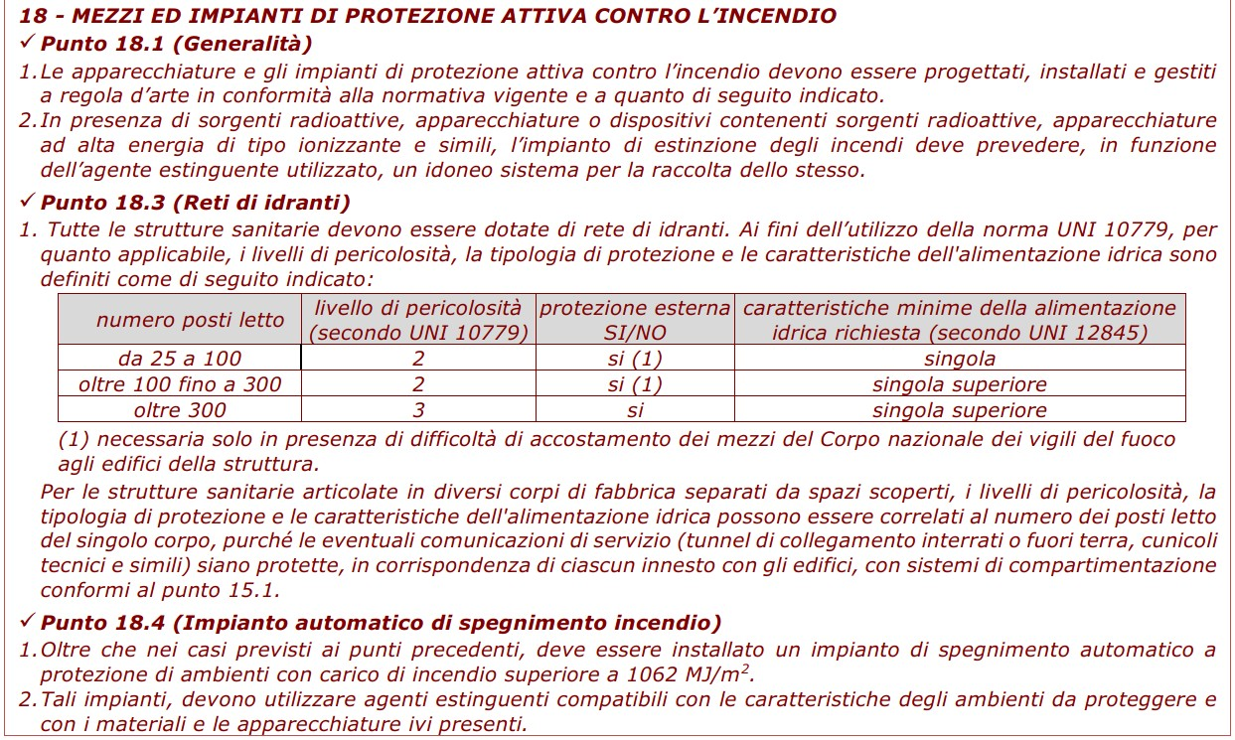
TITOLO III
DIREZIONE
REGIONALE LAZIO
DM 19.03.2015
Rif. D.M. 19/03/2015
Strutture sanitarie esistenti che erogano prestazioni in regime di ricovero ospedaliero e/o residenziale a ciclo continuativo e/o diurno.
OPZIONE A 3° SCADENZA 24.04.2022
ADEGUAMENTO INTERA STRUTTURA CON APPLICAZIONE DEI REQUISITI CON SCADENZE TEMPORALI
STRUTTURE ESISTENTI
AL 26.12.2002
Che erogano prestazioni
in regime di ricovero ospedaliero e/o residenziale a ciclo continuativo e/o diurno
> 25 posti letto
SCALE CARATTERISTICHE
SCALE: AMMISSIBILITÀ DI UNA SOLA SCALA
IMPIANTI DI SOLLEVAMENTOI: PROTEZIONE VANI CORSA
IMPIANTI DI «CLIMATIZZAZIONE»: «COMPLETAMENTO»
IMPIANTI ELETTRICI «COMPLETAMENTO»
PROTEZIONE ATTIVA: «COMPLETAMENTO»
GESTIONE DELLA SICUREZZA: CENTRO GESTIONE EMERGENZE («COMPLETAMENTO»)

Slide 57
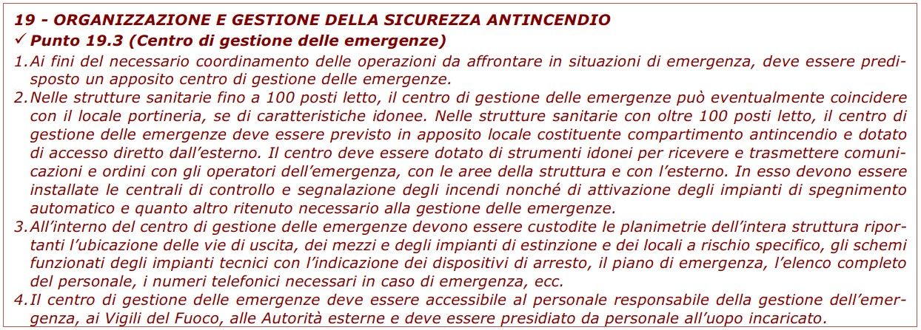
TITOLO III
DIREZIONE
REGIONALE LAZIO
DM 19.03.2015
Rif. D.M. 19/03/2015
Strutture sanitarie esistenti che erogano prestazioni in regime di ricovero ospedaliero e/o residenziale a ciclo continuativo e/o diurno.
STRUTTURE ESISTENTI
AL 26.12.2002
Che erogano prestazioni
in regime di ricovero ospedaliero e/o residenziale a ciclo continuativo e/o diurno
> 25 posti letto
OPZIONE A 3° SCADENZA 24.04.2022
ADEGUAMENTO INTERA STRUTTURA CON APPLICAZIONE DEI REQUISITI CON SCADENZE TEMPORALI
SCALE CARATTERISTICHE
SCALE: AMMISSIBILITÀ DI UNA SOLA SCALA
IMPIANTI DI SOLLEVAMENTOI: PROTEZIONE VANI CORSA
IMPIANTI DI «CLIMATIZZAZIONE»: «COMPLETAMENTO»
IMPIANTI ELETTRICI «COMPLETAMENTO»
PROTEZIONE ATTIVA: «COMPLETAMENTO»
GESTIONE DELLA SICUREZZA: CENTRO GESTIONE EMERGENZE («COMPLETAMENTO»)

Slide 58
TITOLO III
Strutture sanitarie soggette al D.M. 19/03/2015
DIREZIONE
REGIONALE LAZIO
Rif. D.M. 19/03/2015
Strutture sanitarie esistenti che erogano prestazioni in regime di ricovero ospedaliero e/o residenziale a ciclo continuativo e/o diurno.
STRUTTURE ESISTENTI
AL 26.12.2002
Che erogano prestazioni
in regime di ricovero ospedaliero e/o residenziale a ciclo continuativo e/o diurno
> 25 posti letto
OPZIONE A 4° SCADENZA 24.04.2025
ADEGUAMENTO INTERA STRUTTURA CON APPLICAZIONE DEI REQUISITI CON SCADENZE TEMPORALI
4ª SCADENZA | ADEMPIMENTO | NOTE
24/04/2022 (art. 2, comma 1, lett. e), del D.M. 19/03/2015) | Presentazione della Segnalazione certificata di inizio attività (SCIA) ai sensi dell’art. 4 del D.P.R. 151/2011, attestante il rispetto dei seguenti requisiti: INTERO COMPLETAMENTO DEL TITOLO III | In possesso di un sistema di gestione della sicurezza e per la relativa attuazione, devono essere individuati dal titolare dell’attività: un responsabile tecnico della sicurezza antincendio, che potrà coincidere con altre figure tecniche presenti all’interno dell’attività, in possesso di attestato di partecipazione, con esito positivo, ai corsi base di specializzazione ai sensi del D.M. 05/08/2011; un numero congruo di addetti antincendio, valutato con il metodo riportato al nuovo Titolo V del D.M. 18/09/2002 come introdotto dal D.M. 19/03/2015.

Slide 59
TITOLO III
Strutture sanitarie soggette al D.M. 19/03/2015
DIREZIONE
REGIONALE LAZIO
Rif. D.M. 19/03/2015
Strutture sanitarie esistenti che erogano prestazioni in regime di ricovero ospedaliero e/o residenziale a ciclo continuativo e/o diurno.
STRUTTURE ESISTENTI
AL 26.12.2002
Che erogano prestazioni
in regime di ricovero ospedaliero e/o residenziale a ciclo continuativo e/o diurno
> 25 posti letto
OPZIONE B 1° SCADENZA 24.04.2016
ADEGUAMENTO DELLA STRUTTURA PER LOTTI CON APPLICAZIONE DI TUTTI I REQUISITI A CIASCUN LOTTO
1ª SCADENZA | ADEMPIMENTO | NOTE
24/04/2016 (art. 2, comma 1, lettera a), del D.M. 19/03/2015) | Richiesta al competente comando provinciale dei Vigili del Fuoco della valutazione del progetto ai sensi dell’art. 3 del D.P.R. 151/2011. La richiesta deve riportare la descrizione di tutti i singoli lotti di realizzazione dell’adeguamento, esplicitando, per ciascuno di essi, la relativa indipendenza rispetto al resto della struttura da adeguare, l’autonomia di funzionamento in termini di vie di esodo, presidi ed impianti antincendio e idonee compartimentazioni e descrivendo, per ogni lotto di realizzazione, la relativa ubicazione nonché la gestione della sicurezza e delle emergenze e quanto altro afferente alla sicurezza antincendio..Attività classificate nelle categorie B e C ai sensi del D.P.R. 151/2011.
24/04/2016 (art. 2, comma 1, lett. b), del D.M. 19/03/2015) | Presentazione della Segnalazione certificata di inizio attività (SCIA) ai sensi dell’art. 4 del D.P.R. 151/2011, attestante il rispetto dei seguenti requisiti: STESSI ADEMPIMENTI PREVISTI PER L’OPZIONE A | La SCIA deve altresì attestare la predisposizione e l’adozione di un apposito sistema di gestione della sicurezza finalizzato all’adeguamento antincendio, conforme a quanto stabilito dal nuovo Titolo V del D.M. 18/09/2002 come introdotto dal D.M. 19/03/2015, relativamente alle misure di prevenzione necessarie per ciascuna specifica fase. Per la predisposizione del sistema di gestione della sicurezza e per la relativa attuazione, devono essere individuati dal titolare dell’attività: in fase iniziale - entro il 24/04/2016 - un responsabile tecnico della sicurezza antincendio, che potrà coincidere con altre figure tecniche presenti all’interno dell’attività, in possesso di attestato di partecipazione, con esito positivo, ai corsi base di specializzazione ai sensi del D.M. 05/08/2011; fase per fase, un numero congruo di addetti antincendio, valutato con il metodo riportato al nuovo Titolo V del D.M. 18/09/2002 come introdotto dal D.M. 19/03/2015 (si veda anche Lett. Circ. 12580 del 28-10-2015) .

Slide 60
TITOLO III
Strutture sanitarie soggette al D.M. 19/03/2015
DIREZIONE
REGIONALE LAZIO
Rif. D.M. 19/03/2015
Strutture sanitarie esistenti che erogano prestazioni in regime di ricovero ospedaliero e/o residenziale a ciclo continuativo e/o diurno.
STRUTTURE ESISTENTI
AL 26.12.2002
Che erogano prestazioni
in regime di ricovero ospedaliero e/o residenziale a ciclo continuativo e/o diurno
> 25 posti letto
OPZIONE B 2° SCADENZA 24.04.2019
ADEGUAMENTO DELLA STRUTTURA PER LOTTI CON APPLICAZIONE DI TUTTI I REQUISITI A CIASCUN LOTTO
2ª SCADENZA | ADEMPIMENTO | NOTE
24/04/2019 (art. 2, comma 2, lett. c), del D.M. 19/03/2015) | Presentazione della Segnalazione certificata di inizio attività (SCIA) ai sensi dell’art. 4 del D.P.R. 151/2011, attestante il completo adeguamento a tutte le prescrizioni tecniche individuate dal nuovo Titolo III del D.M. 18/09/2002 come sostituito dal D.M. 19/03/2015, con riferimento a lotti aventi superficie pari almeno al 30% della superficie totale in pianta della struttura. | La SCIA deve altresì attestare la predisposizione e l’adozione di un apposito sistema di gestione della sicurezza finalizzato all’adeguamento antincendio, conforme a quanto stabilito dal nuovo Titolo V del D.M. 18/09/2002 come introdotto dal D.M. 19/03/2015, relativamente alle misure di prevenzione necessarie per ciascuna specifica fase. Per la predisposizione del sistema di gestione della sicurezza e per la relativa attuazione, devono essere individuati dal titolare dell’attività: in fase iniziale - entro il 24/04/2016 - un responsabile tecnico della sicurezza antincendio, che potrà coincidere con altre figure tecniche presenti all’interno dell’attività, in possesso di attestato di partecipazione, con esito positivo, ai corsi base di specializzazione ai sensi del D.M. 05/08/2011; fase per fase, un numero congruo di addetti antincendio, valutato con il metodo riportato al nuovo Titolo V del D.M. 18/09/2002 come introdotto dal D.M. 19/03/2015 (si veda anche Lett. Circ. 12580 del 28-10-2015) .

Slide 61
TITOLO III
Strutture sanitarie soggette al D.M. 19/03/2015
DIREZIONE
REGIONALE LAZIO
Rif. D.M. 19/03/2015
Strutture sanitarie esistenti che erogano prestazioni in regime di ricovero ospedaliero e/o residenziale a ciclo continuativo e/o diurno.
STRUTTURE ESISTENTI
AL 26.12.2002
Che erogano prestazioni
in regime di ricovero ospedaliero e/o residenziale a ciclo continuativo e/o diurno
> 25 posti letto
OPZIONE B 3° SCADENZA 24.04.2022
ADEGUAMENTO DELLA STRUTTURA PER LOTTI CON APPLICAZIONE DI TUTTI I REQUISITI A CIASCUN LOTTO
3ª SCADENZA | ADEMPIMENTO | NOTE
24/04/2022 (art. 2, comma 2, lett. d), del D.M. 19/03/2015) | Presentazione della Segnalazione certificata di inizio attività (SCIA) ai sensi dell’art. 4 del D.P.R. 151/2011, attestante il completo adeguamento a tutte le prescrizioni tecniche individuate dal nuovo Titolo III del D.M. 18/09/2002 come sostituito dal D.M. 19/03/2015, con riferimento a lotti aventi superficie pari almeno al 70% della superficie totale in pianta della struttura. | La SCIA deve altresì attestare la predisposizione e l’adozione di un apposito sistema di gestione della sicurezza finalizzato all’adeguamento antincendio, conforme a quanto stabilito dal nuovo Titolo V del D.M. 18/09/2002 come introdotto dal D.M. 19/03/2015, relativamente alle misure di prevenzione necessarie per ciascuna specifica fase. Per la predisposizione del sistema di gestione della sicurezza e per la relativa attuazione, devono essere individuati dal titolare dell’attività: in fase iniziale - entro il 24/04/2016 - un responsabile tecnico della sicurezza antincendio, che potrà coincidere con altre figure tecniche presenti all’interno dell’attività, in possesso di attestato di partecipazione, con esito positivo, ai corsi base di specializzazione ai sensi del D.M. 05/08/2011; fase per fase, un numero congruo di addetti antincendio, valutato con il metodo riportato al nuovo Titolo V del D.M. 18/09/2002 come introdotto dal D.M. 19/03/2015 (si veda anche Lett. Circ. 12580 del 28-10-2015) .

Slide 62
TITOLO III
Strutture sanitarie soggette al D.M. 19/03/2015
DIREZIONE
REGIONALE LAZIO
Rif. D.M. 19/03/2015
Strutture sanitarie esistenti che erogano prestazioni in regime di ricovero ospedaliero e/o residenziale a ciclo continuativo e/o diurno.
STRUTTURE ESISTENTI
AL 26.12.2002
Che erogano prestazioni
in regime di ricovero ospedaliero e/o residenziale a ciclo continuativo e/o diurno
> 25 posti letto
OPZIONE B 4° SCADENZA 24.04.2025
ADEGUAMENTO DELLA STRUTTURA PER LOTTI CON APPLICAZIONE DI TUTTI I REQUISITI A CIASCUN LOTTO
4ª SCADENZA | ADEMPIMENTO | NOTE
24/04/2025 (art. 2, comma 2, lett. e), del D.M. 19/03/2015) | Presentazione della Segnalazione certificata di inizio attività (SCIA) ai sensi dell’art. 4 del D.P.R. 151/2011, attestante il completo adeguamento a tutte le prescrizioni tecniche individuate dal nuovo Titolo III del D.M. 18/09/2002 come sostituito dal D.M. 19/03/2015, con riferimento a lotti aventi superficie pari al 100% della superficie totale in pianta della struttura. | In possesso di un sistema di gestione della sicurezza e per la relativa attuazione, devono essere individuati dal titolare dell’attività: un responsabile tecnico della sicurezza antincendio, che potrà coincidere con altre figure tecniche presenti all’interno dell’attività, in possesso di attestato di partecipazione, con esito positivo, ai corsi base di specializzazione ai sensi del D.M. 05/08/2011; un numero congruo di addetti antincendio, valutato con il metodo riportato al nuovo Titolo V del D.M. 18/09/2002 come introdotto dal D.M. 19/03/2015.

Slide 63
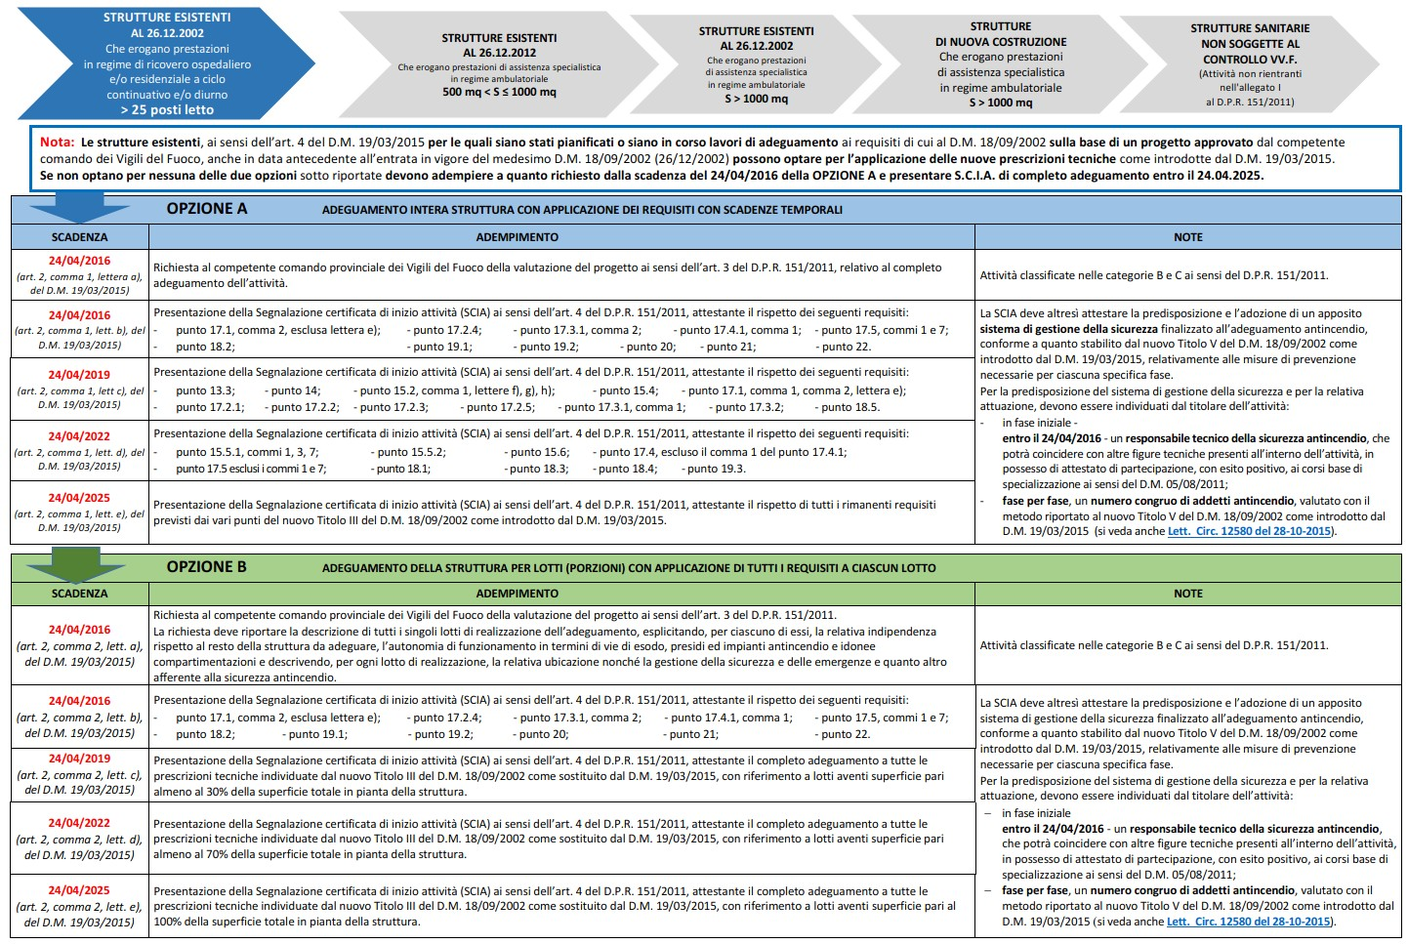
RIASSUMENDO …
Strutture sanitarie soggette al D.M. 19/03/2015
DIREZIONE
REGIONALE LAZIO
TITOLO III – Rif. D.M. 19 marzo 2015
STRUTTURE ESISTENTI al 26.12.2002 che erogano prestazioni in regime di ricovero ospedaliero e/o residenziale a ciclo continuativo e/o diurno > 25 POSTI LETTO

Slide 64
DIREZIONE
REGIONALE LAZIO
INDICE
Introduzione
DM 18 settembre 2002 : Regola Tecnica di Prevenzione Incendi per la progettazione, la costruzione e l’esercizio delle strutture sanitarie pubbliche e private
Decreto Milleproroghe
Regola tecnica verticale "V.11-Strutture sanitarie"

Slide 65
3. Decreto Milleproroghe
DIREZIONE
REGIONALE LAZIO
DPR 01.08.2011 n.151
Regolamento Prevenzione Incendi
(attività soggette al controllo del C.N.VV.F.)
DM 07.08.2012
Modalità di presentazione delle istanze di Prevenzione Incendi
DM 03.08.2015
Norme Tecniche di prevenzione incendi
(Codice di Prevenzione Incendi)
DM 29.03.2021
Integrazione della "SEZIONE V" del Codice di Prevenzione Incendi con RTV 11 – "Strutture Sanitarie"
DM 18.09.2002
Regola Tecnica di Prevenzione Incendi per la progettazione, la costruzione e l’esercizio delle strutture sanitarie pubbliche e private
L 08.11.2012, n.189 «Legge Balduzzi»
Art.6 comma 2: affronta la problematica del mancato adeguamento delle strutture sanitarie al DM 18.09.2002
DM 19.03.2015
Aggiornamento
DM 18 settembre 2002
DL n.198 2022
Decreto Milleproroghe
proroga di tre anni una serie di termini per l’adeguamento antincendio delle strutture sanitarie

Slide 66
Decreto Milleproroghe
DIREZIONE
REGIONALE LAZIO
Il comma 9-bis dell’articolo 2, introdotto dal Senato, del Decreto Milleproroghe 2023 (qui il testo coordinato del DL 29 dicembre 2022, n. 198) in vigore dal 28 febbraio 2023, (convertito con LEGGE di conversione 24 febbraio 2023, n. 14 ) PROROGA DI TRE ANNI una serie di termini per l’adeguamento antincendio delle strutture sanitarie.
Tali termini erano previsti dal D.M. 19 marzo 2015 per gli adempimenti a carico delle strutture sanitarie che hanno aderito al piano di adeguamento antincendio e che per cause di forza maggiore, dovute all’emergenza epidemiologica da Covid19, sono state impossibilitate a completare i lavori programmati entro le scadenze previste.

Slide 67
Adeguamento antincendio delle strutture sanitarie: proroghe
Decreto Milleproroghe
DIREZIONE
REGIONALE LAZIO
A proposito di adeguamento antincendio, ricordiamo che
Il D.M. 20 febbraio 2020 , «Proroga delle scadenze in materia di prevenzione incendi per le strutture sanitarie, previste dal decreto del Ministro dell’interno del 19 marzo 2015» ha spostato i termini di adeguamento per le strutture sanitarie (comprese le strutture che erogano prestazioni di assistenza specialistica in regime ambulatoriale) che siano state impossibilitate a completare i lavori programmati entro le scadenze previste oltre la prima. Per il D.M. 20 febbraio 2020 si intendono prorogati di un anno la seconda e terza delle quattro scadenze che dunque sono fissate rispettivamente al 24 aprile 2020 e 24 aprile 2023.
Il Decreto Milleproroghe 2023 (DL 29 dicembre 2022, n. 198) in vigore dal 28 febbraio 2023, (convertito con LEGGE di conversione 24 febbraio 2023, n. 14 ) ha previsto un altro rinvio e proroga, questa volta per tre anni le ultime tre scadenze del piano di adeguamento in 4 step, le strutture devono essere, però, in regola con la prima scadenze del 24 aprile 2016.

Slide 68
DIREZIONE
REGIONALE LAZIO
INDICE
Introduzione
DM 18 settembre 2002 : Regola Tecnica di Prevenzione Incendi per la progettazione, la costruzione e l’esercizio delle strutture sanitarie pubbliche e private
Decreto Milleproroghe
Regola tecnica verticale "V.11-Strutture sanitarie"

Slide 69
DM 29.03.2021 - RTV 11 – "Strutture Sanitarie"
DIREZIONE
REGIONALE LAZIO
DPR 01.08.2011 n.151
Regolamento Prevenzione Incendi
(attività soggette al controllo del C.N.VV.F.)
DM 07.08.2012
Modalità di presentazione delle istanze di Prevenzione Incendi
DM 03.08.2015
Norme Tecniche di prevenzione incendi
(Codice di Prevenzione Incendi)
DM 29.03.2021
Integrazione della "SEZIONE V" del Codice di Prevenzione Incendi con RTV 11 – "Strutture Sanitarie"
DM 18.09.2002
Regola Tecnica di Prevenzione Incendi per la progettazione, la costruzione e l’esercizio delle strutture sanitarie pubbliche e private
L 08.11.2012, n.189 «Legge Balduzzi»
Art.6 comma 2: affronta la problematica del mancato adeguamento delle strutture sanitarie al DM 18.09.2002
DM 19.03.2015
Aggiornamento
DM 18 settembre 2002
DL n.198 2022
Decreto Milleproroghe
proroga di tre anni una serie di termini per l’adeguamento antincendio delle strutture sanitarie

Slide 70
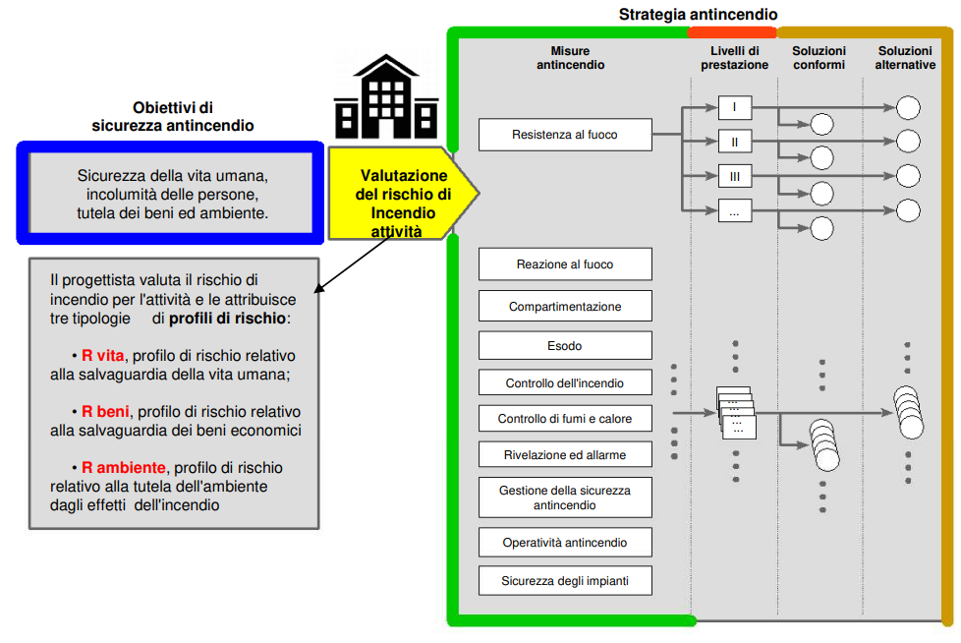
DM 29 marzo 2021 – RTV 11 Strutture sanitarie
DIREZIONE
REGIONALE LAZIO
Approccio al metodo prestazionale

Slide 71
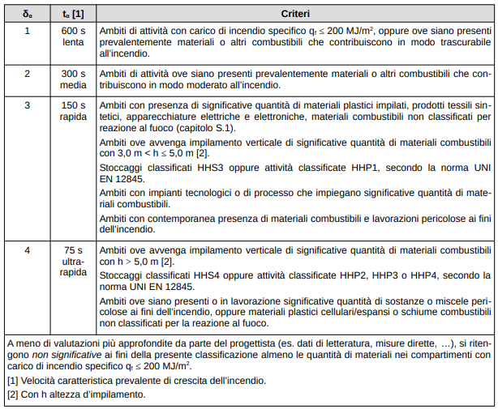
DM 29 marzo 2021 – RTV 11 Strutture sanitarie
DIREZIONE
REGIONALE LAZIO
Rischio R_{vita}
R_{vita}=f(δ_{occ}; δ_{α})
δ_{α}: velocità caratteristica prevalente di crescita dell’incendio, riferita al tempo t_{α} in secondi, impiegato dalla potenza termica per raggiungere il valore di 1000 kW. Si intende la caratteristica rappresentativa del rischio di incendio in qualsiasi condizione d’esercizio.

Slide 72
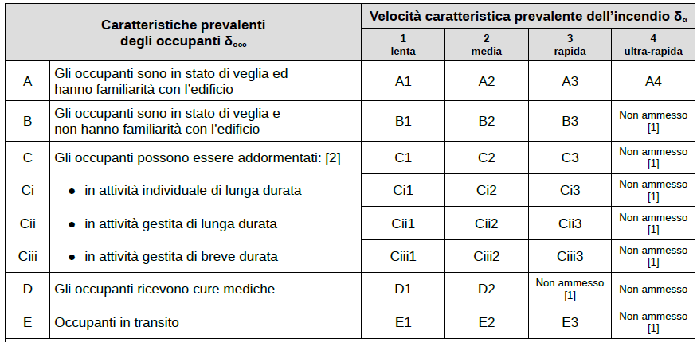
DM 29 marzo 2021 – RTV 11 Strutture sanitarie
DIREZIONE
REGIONALE LAZIO
Rischio R_{vita}
R_{vita}=f(δ_{occ}; δ_{α})
δ_{α}: velocità caratteristica prevalente di crescita dell’incendio, riferita al tempo t_{α} in secondi, impiegato dalla potenza termica per raggiungere il valore di 1000 kW. Si intende la caratteristica rappresentativa del rischio di incendio in qualsiasi condizione d’esercizio.
familiarità col luogo e stato di veglia
velocità di crescita dell’incendio

Slide 73
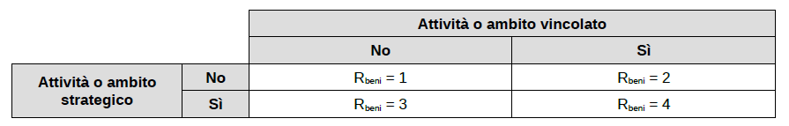
DM 29 marzo 2021 – RTV 11 Strutture sanitarie
DIREZIONE
REGIONALE LAZIO
Rischio R_{beni}
L’attribuzione del profilo di rischio R_{beni} è effettuata in funzione del carattere strategico dell’intera attività o degli ambiti che costituiscono l’attività, e dell’eventuale valore storico, culturale, architettonico o artistico delle stesse e dei beni in esse contenuti.
Rischio R_{ambiente}
Il progettista valuta il profilo di rischio R_{ambiente} in caso di incendio, distinguendo gli ambiti dell’attività nei quali tale profilo di rischio è:
Non Significativo
Significativo
per ciascun ambito valuta ubicazione, ricettori sensibili e materiali combustibili

Slide 74
DM 29 marzo 2021 – RTV 11 Strutture sanitarie
DIREZIONE
REGIONALE LAZIO
DM 03.08.2015
Codice di Prevenzione Incendi
sistema normativo di tipo prestazionale
Regole Tecniche Orizzontali
«RTO»
hanno carattere di universalità e sono applicabili a tutte le attività
Regola Tecnica Verticale
es: RTV 11
Indicazioni complementari o sostitutive delle soluzioni conformi della RTO per tipologie di attività
MISURE ANTINCENDIO
S.1: Reazione al fuoco
S.2: Resistenza al fuoco
S.3: Compartimentazione
S.4: Esodo
S.5: GSA
S.6: Controllo dell’incendio
S.7: Rivelazione e allarme
S.8: Controllo fumi e calore
S.9: Operatività antincendio
S.10: Sicurezza degli impianti
tecnologici e di servizio

Slide 75
DM 29 marzo 2021 – RTV 11 Strutture sanitarie
DIREZIONE
REGIONALE LAZIO
Con Decreto 29 marzo 2021 si introduce nel nostro ordinamento la RTV 11 che detta le “norme tecniche di prevenzione incendi per le strutture sanitarie”.
Dal 9 maggio 2021, data di entrata in vigore del decreto, l’attività 68 si aggiunge al doppio binario valido per le attività dotate di regola tecnica di tipo prescrittivo, con la possibilità di utilizzare il Codice nella progettazione.
La RTV 11 riguarda le sole strutture che erogano prestazioni di tipo sanitario e assistenziale.
L’applicazione della regola tecnica esclude, di fatto, le case di riposo per anziani a carattere residenziale per ospiti autosufficienti

Slide 76
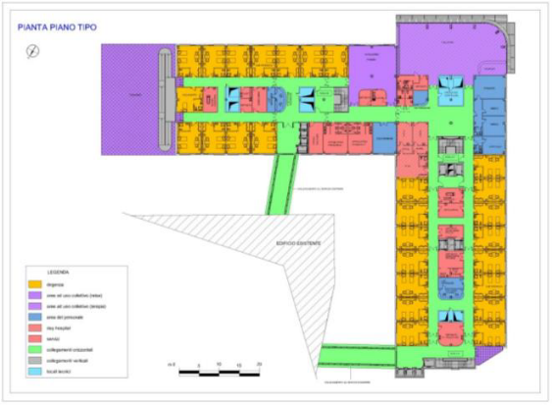
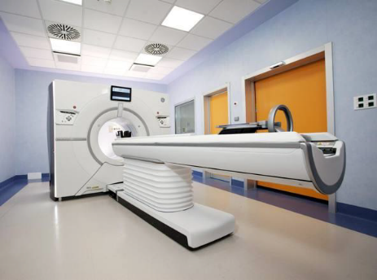

DIREZIONE
REGIONALE LAZIO
RTV per strutture sanitarie – DM 29 marzo 2021
Classificazione per aree e attività
La sicurezza antincendio delle strutture sanitarie è condizionata da problematiche tipiche e peculiarità connesse a:
CONFIGURAZIONE ARCHITETTONICA DELL’EDIFICIO
FATTORI DI RISCHIO DI TIPO TECNOLOGICO
CONDIZIONI PSICOFISICHE DEI DEGENTI
Complessità dei luoghi
Dimensione dei luoghi (in estensione e in altezza)
Impianti alimentati con gas combustibili
Impianti di distribuzione gas medicinali e apparecchiature con gas comburenti (ossigeno – protossido d’azoto; camere iperbariche)
Apparecchiature ad alta energia (TAC – RMN)
Sorgenti di radiazioni ionizzanti
Personale dipendente
Degenti
Visitatori
Imprese esterne

Slide 77


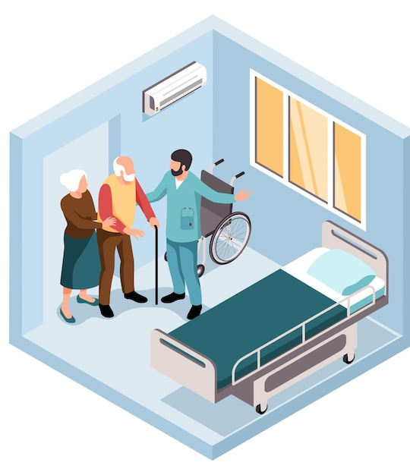



DIREZIONE
REGIONALE LAZIO
DM 03.08.2015 – Introduzione
Obiettivi della RTV 11
Implementare le misure di sicurezza antincendi per la continuità dei servizi sanitari
Individuare le misure necessarie all’insediamento delle strutture sanitarie ambulatoriali nei centri commerciali
SA: attività che erogano prestazioni in regime di ricovero ospedaliero a ciclo continuativo o diurno
SB: attività che erogano prestazioni in regime residenziale, a ciclo continuativo o diurno
Determinare le misure di sicurezza per le Case di Riposo per le prestazioni erogate in regime abitualmente in SB o meno frequentemente in SA.
Individuare le misure di sicurezza autonome rispetto alla RTV V8
(Attività commerciali)
Prevedere misure distinte per le strutture: ricovero ospedaliero, regime residenziale, ambulatoriali

Slide 78
DIREZIONE
REGIONALE LAZIO
RTV per strutture sanitarie – DM 29 marzo 2021
Campo di applicazione
Strutture sanitarie che erogano prestazioni in regime di ricovero ospedaliero o residenziale a ciclo continuativo o diurno con oltre 25 posti letto;
Residenze sanitarie assistenziali (RSA) con oltre 25 posti letto;
Strutture sanitarie che erogano prestazioni di assistenza specialistica in regime ambulatoriale, ivi comprese quelle riabilitative, di diagnostica strumentale e di laboratorio, di superficie complessiva (intesa come superficie lorda della struttura comprensiva di servizi e depositi funzionali alla struttura stessa) superiore a 500 m²;
Le strutture con meno di 25 posti letto, invece, devono fare riferimento alle disposizioni della regola tecnica orizzontale D.M. del 3 agosto 2015.

Slide 79
DM 29 marzo 2021 – RTV 11 Strutture sanitarie
DIREZIONE
REGIONALE LAZIO
RTV
V.11.1 Campo di applicazione
Ricovero ospedaliero o residenziale a ciclo continuativo o diurno
Residenze Sanitare Assistenziali
(RSA)
P > 25
P > 25
P < 25 disposizioni della RTO D.M. del 3 agosto 2015
Ambulatori
Centri di diagnostica strumentale Laboratori
P: posti letto
S: superficie lorda della struttura complessiva di servizi e depositi funzionali alla struttura sanitaria medesima
S > 500m²

Slide 80
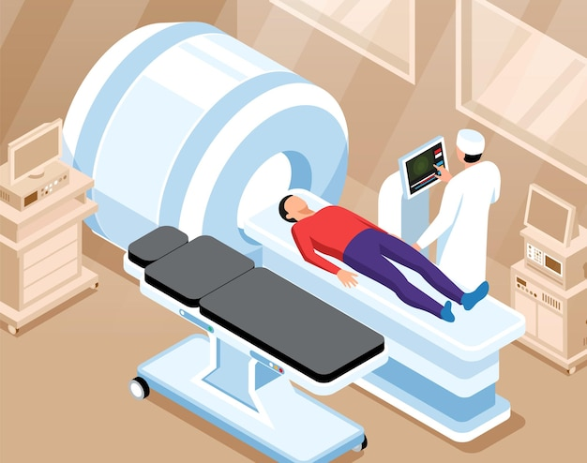
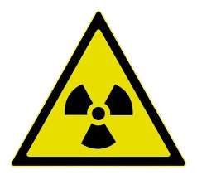
DM 29 marzo 2021 – RTV 11 Strutture sanitarie
DIREZIONE
REGIONALE LAZIO
RTV
V.11.2 Definizioni
Apparecchiatura ad alta energia di tipo ionizzante
Apparecchiatura ad elevata tecnologia
E_{ap} > 10MeV
E_{ap}< 10MeV
Non è possibile escludere a priori la presenza di radioattività, nei pressi dell’apparecchiatura, anche dopo lo spegnimento della stessa
Es: ciclotroni per la produzione di radiofarmaci, betatroni, …
È possibile escludere a priori la presenza di radioattività, nei pressi dell’apparecchiatura, anche dopo lo spegnimento della stessa
Es: risonanza magnetica nucleare, tomografia computerizzata, …
E_{ap} : energia di accelerazione delle particelle

Slide 81
DM 29 marzo 2021 – RTV 11 Strutture sanitarie
DIREZIONE
REGIONALE LAZIO
RTV
V.11.3 Classificazioni
Per una valutazione del rischio incendio adeguata, il decreto definisce la classificazione delle strutture sanitarie come segue
TIPOLOGIA DI PRESTAZIONI EROGATE
QUOTA «h» DI TUTTI I PIANI
SA: attività che erogano prestazioni in regime di ricovero ospedaliero a ciclo continuativo o diurno
SB: attività che erogano prestazioni in regime residenziale, a ciclo continuativo o diurno
SC: attività che erogano prestazioni di assistenza specialistica in regime ambulatoriale, comprese quelle riabilitative, di diagnostica strumentale e di laboratorio
HA: -1 m < h ≤ 12 m
HB: -5 m < h ≤ 24 m
HC: -10 m < h ≤ 32 m
HD: -15 m < h ≤ 54 m
HE: non ricomprese nelle precedenti
NUMERO «P» DEI POSTI LETTO
AREE DELL’ATTIVITÀ
PA: oltre 25 posti letto, fino a un massimo di 50
PB: oltre 50 posti letto, fino a un massimo di 100
PC: oltre 100 posti letto, fino a un massimo di 500
PD: oltre 500 posti letto, fino a un massimo di 1000
PE: oltre 1000 posti letto.
TA: aree ricovero in regime ospedaliero o residenziale e aree adibite a unità speciali
TB: aree destinate a prestazioni medico-sanitarie di tipo ambulatoriale, ove non è previsto il ricovero
TC: aree destinate ad altri servizi pertinenti
TK: aree a rischio specifico
TM: depositi inseriti nella stessa opera da costruzione dell’attività sanitaria
TT: locali/aree con apparecchiature elettriche in tensione
TZ: altre aree

Slide 82
DM 29 marzo 2021 – RTV 11 Strutture sanitarie
DIREZIONE
REGIONALE LAZIO
RTV
V.11.3 Classificazione: aree dell’attività
TA: aree ricovero in regime ospedaliero o residenziale e aree adibite a unità speciali
TA1: aree destinate a ricovero in regime ospedaliero o residenziale
TA2: aree adibite ad unità speciali
TB: aree destinate a prestazioni medico-sanitarie di tipo ambulatoriale, ove non è previsto il ricovero
TB1: ambulatori, centri specialistici, centri di diagnostica, consultori, aree con apparecchiature ad elevata tecnologia, esclusi gli ambienti dove sussiste il rischio dovuto a radiazioni ionizzanti
TB2: ambulatori, centri specialistici, centri di diagnostica con presenza di sorgenti di radiazioni ionizzanti sigillate o non sigillate o con presenza di apparecchiature ad alta energia di tipo ionizzante
TC: aree destinate ad altri servizi pertinenti (es. uffici amministrativi, scuole e convitti professionali, spazi per riunioni e convegni, mensa aziendale, spazi per visitatori inclusi bar, aree commerciali, aree di culto, …)
TK: aree a rischio specifico
TK1: aree od impianti a rischio specifico normalmente non presidiati (es. impianti di produzione calore, gruppi elettrogeni, centrali di sterilizzazione e produzione del vuoto, …)
TK2:aree a rischio specifico, normalmente presidiate, accessibili al solo personale dipendente (es. laboratori di analisi e ricerca, lavanderie, cucine,…)
TK3: aree destinate a deposito e ricarica gas medicali e gas tecnici di laboratorio.
TM: depositi inseriti nella stessa opera da costruzione dell’attività sanitaria
TM0: depositi aventi superficie lorda S ≤ 10 m2 e con carico di incendio specifico q_{f} ≤ 50 MJ/m
TM1: depositi aventi superficie lorda S ≤ 10 m2 e con carico di incendio specifico 50 MJ/m2 < qf ≤ 450 MJ/m2
TM2: depositi aventi superficie lorda S ≤ 10 m2 e con carico di incendio specifico qf tale che 450 MJ/m2 < qf ≤ 600 MJ/m2 oppure aventi superficie lorda 10 m2 < S ≤ 50 m2 e con carico di incendio specifico qf ≤ 600 MJ/m2
TM3: depositi aventi superficie lorda 50 m2 < S ≤ 500 m2 e con carico di incendio specifico qf ≤ 600 MJ/m2
TM4: aree esterne all’opera da costruzione contenenti aree di tipo TA o TB, coperte o scoperte, destinate anche temporaneamente allo stoccaggio, alla movimentazione ed al carico o scarico delle merci, al deposito dei materiali di scarto e degli imballaggi
TT: locali/aree con apparecchiature elettriche in tensione
TT1: locali in cui siano presenti quantità significative di apparecchiature elettriche ed elettroniche, locali tecnici rilevanti ai fini della sicurezza antincendio
TT2: aree destinate alla ricarica di accumulatori elettrici di trazione o stazionari
TZ: altre aree

Slide 83
DIREZIONE
REGIONALE LAZIO
S.1 – Reazione al fuoco
RTO
Misura antincendio S.1: Reazione al fuoco
Obiettivo: limitare l’innesco dei materiali e la propagazione dell’incendio al fine di permettere l’evacuazione in sicurezza degli occupanti
La misura riguarda le proprietà di infiammabilità, di produzione di fumi e di gocce ardenti dei materiali di rivestimento, degli arredi (compresi i materassi e la relativa biancheria), dell’isolamento e degli impianti sottoposti al fuoco.
Livello di prestazione f(R_{vita}) | Aree dell'attività | Gruppo di materiali | Contributo all'incendio
I | vie di esodo |  | non è valutato
 | altri locali
II | vie di esodo | GM3 | significativo
 | altri locali
III | vie di esodo | GM2 | moderato
 | altri locali
IV | vie di esodo | GM1 | quasi trascurabile
 | altri locali

Slide 84
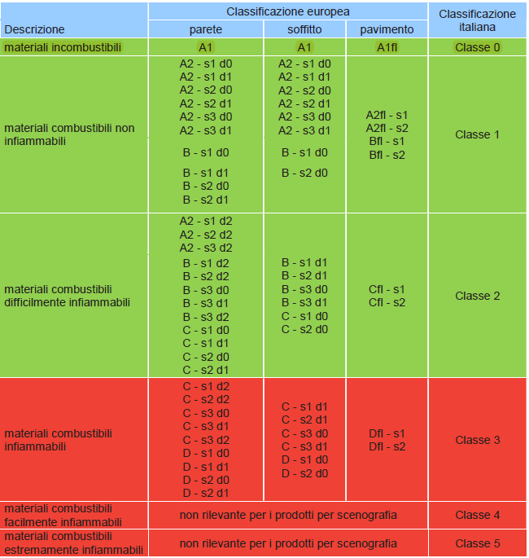
DIREZIONE
REGIONALE LAZIO
S.1 – Reazione al fuoco
RTO
Misura antincendio S.1: Reazione al fuoco
D.M. del 3/08/2015 (RTO)
D.M. 29/03/2021 (RTV V.11)
DM 10/03/2005 e al DM 15/03/2005
Classificazione secondo il codice di P.I.
Incremento Sicurezza antincendio
GM0 GM1 GM2 GM3 GM4
Incremento Combustibilità

Slide 85
DIREZIONE
REGIONALE LAZIO
S.1 – Reazione al fuoco
RTO
Misura antincendio S.2: Resistenza al fuoco
Obiettivo: mantenimento della capacità portante degli elementi strutturali e della capacità di compartimentazione per un lasso temporale congruo al raggiungimento degli obiettivi di sicurezza antincendio che si vogliono raggiungere
Livello di prestazione f(R_{vita}) | Criteri | Descrizione | Soluzioni conformi
I | R_{beni}=1 occupanti occasionali | ammesso il collasso | d_{separazione a cielo libero} > h_{costruzione}
II | R_{beni}=1 R_{vita}=A1, A2, A3, A4 occupanti occasionali affollamento ≤ 0,2 pers/m² -5m < H < 12m | ammessi i cedimenti | d_{separazione a cielo libero} > h_{costruzione} R>30 curve nominali
III | tutte le altre | R ≃ R=f(t_{incendio}) | R=f(q_{f}) con curve nominali
IV | Su richiesta del committente, richiesti dalla autorità competente per opere di particolare importanza. | R > R=f(t_{incendio}) | verifica deformabilità e compartimentazione
V | Su richiesta del committente, richiesti dalla autorità competente per opere di particolare importanza. | totale mantenimento della funzionalità della costruzione | per tutti gli elementi strutturali verifica deformazione allo SLE

Slide 86
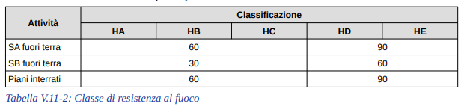
DIREZIONE
REGIONALE LAZIO
RTV per strutture sanitarie – DM 29 marzo 2021
RTV
V.11.5.1: Resistenza al fuoco
La classe di resistenza al fuoco dei compartimenti (capitolo S.2) non può essere
inferiore a quanto previsto in tabella V.11-2
SA: attività che erogano prestazioni in regime di ricovero ospedaliero a ciclo continuativo o diurno;
SB: attività che erogano prestazioni in regime residenziale a ciclo continuativo o diurno;

Slide 87
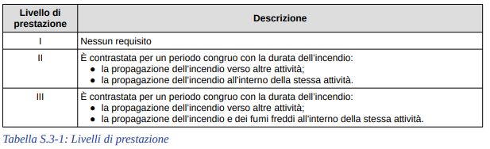
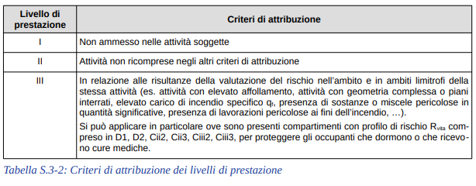
DIREZIONE
REGIONALE LAZIO
RTV per strutture sanitarie – DM 29 marzo 2021
RTO
Misura antincendio S.3: Compartimentazione
Obiettivo: limitare la propagazione dell’incendio e dei suoi effetti
Soluzioni conformi

Slide 88
DIREZIONE
REGIONALE LAZIO
RTV per strutture sanitarie – DM 29 marzo 2021
RTO
Misura antincendio S.3: Compartimentazione
Obiettivo: limitare la propagazione dell’incendio e dei suoi effetti
Livello di prestazione | Descrizione | Criteri di attribuzione | Soluzioni conformi
I | nessun requisito | non ammesso nelle attività soggette
II | contrasto propagazione incendio | tutte le altre attività | Compartimenti antincendi / distanze di separazione
III | contrasto propagazione incendio + fumi freddi | da valutazione del rischio (H, affollamento, q_{f}) R_{vita}: D1, D2, C2, C3 | Livello II + tenuta fumo Sa

Slide 89
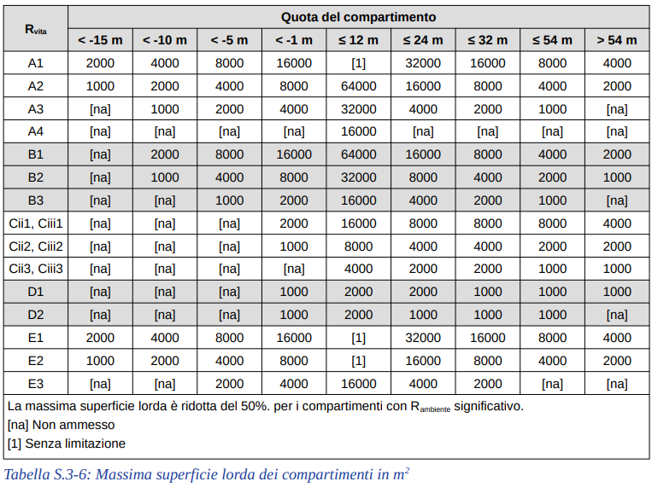
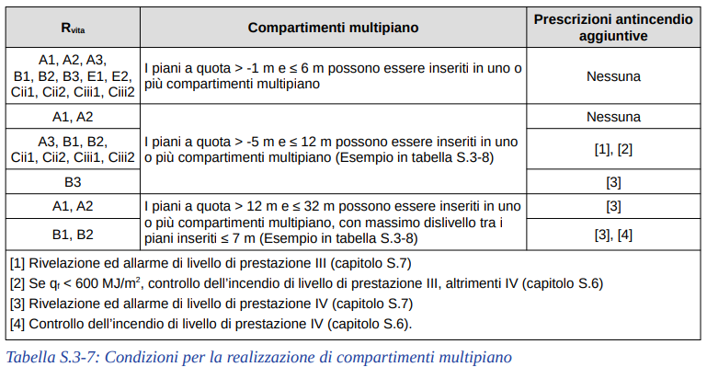
DIREZIONE
REGIONALE LAZIO
RTV per strutture sanitarie – DM 29 marzo 2021
RTO
Misura antincendio S.3: Compartimentazione
Progettazione dei compartimenti antincendio (S.3.6) – Regole generali:
Devono essere inseriti in compartimenti distinti:
  ciascun piano interrato e fuori terra di attività multipiano;
  aree dell’attività con diverso profilo di rischio;
  altre attività ospitate nella medesima opera da costruzione.
È ammessa la presenza di compartimenti multipiano alle condizioni indicate nella tabella S.3-7;
La superficie lorda dei compartimenti non deve superare i valori massimi previsti in tabella S.3-6.

Slide 90
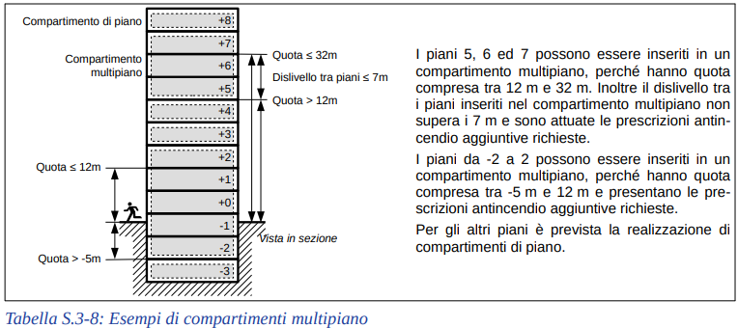
DIREZIONE
REGIONALE LAZIO
RTV per strutture sanitarie – DM 29 marzo 2021
RTO
Misura antincendio S.3: Compartimentazione
Compartimenti multipiano (S.3.6.2) – altre regole generali:

Slide 91
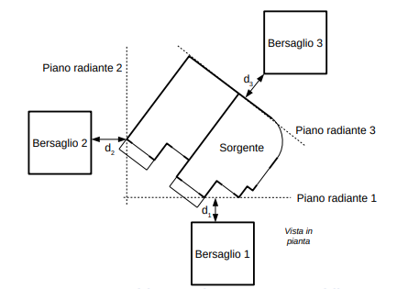
DIREZIONE
REGIONALE LAZIO
RTV per strutture sanitarie – DM 29 marzo 2021
RTO
Misura antincendio S.3: Compartimentazione
Distanza di separazione per limitare la propagazione dell’incendio (S.3.8)
L’interposizione della distanza di separazione d in spazio a cielo libero tra ambiti della stessa attività o verso altre attività consente di limitare la propagazione dell’incendio

Slide 92
DIREZIONE
REGIONALE LAZIO
RTV per strutture sanitarie – DM 29 marzo 2021
RTV
V.11.5.2 Compartimentazione
1. Aree di tipo TA
- Devono soddisfare il livello di prestazione III per la compartimentazione
- TA1 e TA2: devono essere a prova di fumo proveniente da altri compartimenti/aree anche se della stessa tipologia
2. Aree di tipo TK, TM1, TM2, TM3 e TT devono essere inserite in compartimenti distinti
- compartimentate rispetto SA o SB
- interposte distanze di separazione assumendo q_{f} ≥ 600 MJ/m²
3. Aree di tipo TM4
4. Aree di tipo TB devono costituire comportamenti a prova di fumo rispetto alle aree TT, TM2 e TM3
5. Aree con presenza di sorgenti di radiazioni ionizzanti in forma sigillata
- devono essere inserite in compartimenti distinti a prova di fumo
- le altre attività devono essere a prova di fumo proveniente da tali aree
In relazione alla tipologia delle prestazioni erogate:
SA: attività che erogano prestazioni in regime di ricovero ospedaliero a ciclo continuativo o diurno;
SB: attività che erogano prestazioni in regime residenziale a ciclo continuativo o diurno.
Le aree dell’attività sono classificate come segue:
TA: aree destinate a ricovero in regime ospedaliero o residenziale, aree adibite ad unità speciali;
TA1: aree destinate a ricovero in regime ospedaliero o residenziale;
TA2: aree adibite ad unità speciali o cure intensive, nelle quali il paziente è collegato ad apparecchiature salvavita o endoscopiche tali da impedire il suo rapido spostamento
TB: aree destinate a prestazioni medico-sanitarie di tipo ambulatoriale in cui non è previsto il ricovero;
TK: aree a rischio specifico;
TM: depositi inseriti nella stessa opera da costruzione dell’attività sanitaria;
TT1: locali in cui siano presenti quantità significativa di apparecchiature elettriche ed elettroniche, locali tecnici rilevanti ai fini della sicurezza antincendio;
TT2: aree destinate alla ricarica di accumulatori elettrici di trazione o stazionari;

Slide 93
DIREZIONE
REGIONALE LAZIO
RTV per strutture sanitarie – DM 29 marzo 2021
RTV
V.11.5.2 Compartimentazione
6. Aree di tipo TC devono essere di tipo protetto, inoltre:
la superficie lorda delle aree commerciali inserite in attività SA o SB deve essere ≤ 400 m²
la singola attività commerciale deve avere un carico di incendio specifico q_{f} ≤ 200 MJ/m² ;
la superficie lorda S delle aree commerciali inserite in attività di tipo SA o SB può essere ≤ 600 m² se inserite in un compartimento distinto e il resto dell’attività è a prova di fumo;
la superficie lorda S delle aree commerciali inserite in attività di tipo SA o SB può essere ≤ 1000 m² se inserite in un compartimento distinto, dotate di controllo dell’incendio (capitolo S.6) con livello di prestazione IV e il resto dell’attività è a prova di fumo.
7. Le attività di tipo SC possono essere inserite all’interno delle attività commerciali che rientrano nel campo di applicazione del capitolo V.8; eventuali porzioni di esse classificate come aree TA2 o TB2 devono costituire compartimenti distinti e a prova di fumo proveniente dalle altre aree con sistema d’esodo indipendente dall’attività commerciale nella quale sono inserite.
In relazione alla tipologia delle prestazioni erogate:
SA: attività che erogano prestazioni in regime di ricovero ospedaliero a ciclo continuativo o diurno;
SB: attività che erogano prestazioni in regime residenziale a ciclo continuativo o diurno.
SC: attività che erogano prestazioni in assistenza specialistica in regime ambulatoriale, ivi comprese quelle riabilitative, di diagnostica strumentale e di laboratorio
Le aree dell’attività sono classificate come segue:
TA: aree destinate a ricovero in regime ospedaliero o residenziale, aree adibite ad unità speciali;
TA1: aree destinate a ricovero in regime ospedaliero o residenziale;
TA2: aree adibite ad unità speciali o cure intensive, nelle quali il paziente è collegato ad apparecchiature salvavita o endoscopiche tali da impedire il suo rapido spostamento
TB: aree destinate a prestazioni medico-sanitarie di tipo ambulatoriale in cui non è previsto il ricovero;
TB1: aree TB dove non sussiste il rischio dovuto a radiazioni ionizzanti (rischio di esposizione, contaminazione e diffusione di sostanze radioattive)
TB2: aree TB con presenza di radiazioni ionizzanti sigillate o non sigillate o con presenza di apparecchiature ad alta energia di tipo ionizzante
TC: aree destinate ad altri servizi pertinenti (es. uffici amministrativi, scuole, aree di culto, spazi per visitatori inclusi bar, scuole e convitti professionali …)

Slide 94
DIREZIONE
REGIONALE LAZIO
RTV per strutture sanitarie – DM 29 marzo 2021
RTV
V.11.5.2.1 Ubicazione (di aree e compartimenti)
Le aree di tipo TA1 non possono essere ubicate a quota di piano < -1 m.
Le aree di tipo TM2 con carico di incendio specifico q_{f} > 450 MJ/m² e inserite in opere da costruzione contenenti attività di tipo SA o SB devono essere ubicate fuori terra o avere accesso diretto da spazio scoperto esterno all’opera da costruzione anche mediante percorso protetto.
Le aree di tipo TK3 e i depositi aventi superficie S > 500 m₂ o carico di incendio specifico q_{f} > 600 MJ/m² devono essere ubicate all’esterno delle opere da costruzione contenenti aree di tipo TA o TB2.
I depositi TM0 possono essere ubicati in compartimenti di aree di tipo TA, TB o TC.
I compartimenti delle aree di tipo TM3 possono essere ubicati nella stessa opera da costruzione contenente aree TA o TB se:
  le comunicazione con i compartimenti delle aree di tipo TA, TB o TC della attività sono a prova di fumo;
  l’accesso all’area di tipo TM3 avviene da spazio scoperto esterno all’opera da costruzione, anche mediante percorso protetto.
Le aree di tipo TM3 ubicate nella stessa opera da costruzione delle attività di tipo SA o SB con superficie lorda S > 300 m₂ o carico di incendio specifico q_{f} > 450 MJ/m₂ devono essere ubicate fuori terra.
in relazione alla tipologia delle prestazioni erogate:
SA: attività che erogano prestazioni in regime di ricovero ospedaliero a ciclo continuativo o diurno; SB: attività che erogano prestazioni in regime residenziale a ciclo continuativo o diurno;
Le aree dell’attività sono classificate come segue:
TA: aree destinate a ricovero in regime ospedaliero o residenziale, aree adibite ad unità speciali; TB: aree destinate a prestazioni medico-sanitarie di tipo ambulatoriale in cui non è previsto il ricovero;
TC: aree destinate ad altri servizi pertinenti (es. uffici amministrativi, scuole e convitti professionali, spazi per riunioni e convegni…).
TM: depositi inseriti nella stessa opera da costruzione dell’attività sanitaria;

Slide 95
DIREZIONE
REGIONALE LAZIO
RTV per strutture sanitarie – DM 29 marzo 2021
RTV
V.11.5.2.2 Comunicazioni
Le attività di tipo SA e SB possono comunicare con le attività ad esse funzionali (es. convitti, scuole mediche, …);
Le aree TM1 con carico di incendio specifico q_{f} ≤ 200 MJ/m₂ possono comunicare con le aree di tipo TA;
Le aree di tipo TM1 con carico di incendio specifico q_{f} > 200 MJ/m₂ dotate di misura di controllo dell’incendio (capitolo S.6) di livello di prestazione IV possono comunicare con le aree di tipo TA;
Sono ammesse comunicazioni di tipo protetto con chiusure almeno E 30-Sa tra le attività di tipo SC prive di aree di tipo TA e altre attività.
in relazione alla tipologia delle prestazioni erogate:
SA: attività che erogano prestazioni in regime di ricovero ospedaliero a ciclo continuativo o diurno; SB: attività che erogano prestazioni in regime residenziale a ciclo continuativo o diurno;
Le aree dell’attività sono classificate come segue:
TA: aree destinate a ricovero in regime ospedaliero o residenziale, aree adibite ad unità speciali; TB: aree destinate a prestazioni medico-sanitarie di tipo ambulatoriale in cui non è previsto il ricovero;

Slide 96
DIREZIONE
REGIONALE LAZIO
RTV per strutture sanitarie – DM 29 marzo 2021
DM 18.09.2002
Vie di esodo: definizioni
Corridoio cieco:
corridoio o porzione di corridoio dal quale è possibile l'esodo in un'unica direzione. La lunghezza del corridoio cieco va calcolata dall'inizio dello stesso fino all'incrocio con un corridoio dal quale sia possibile l'esodo in almeno due direzioni, o fino al più prossimo luogo sicuro o via di esodo verticale;
Esodo orizzontale progressivo:
modalità di esodo che prevede lo spostamento dei degenti in un compartimento adiacente capace di contenerli e proteggerli fino a quando l'incendio non sia stato domato o fino a che non diventi necessario procedere ad una successiva evacuazione verso luogo sicuro;
Percorso orizzontale protetto: percorso di comunicazione orizzontale o sub-orizzontale protetto da elementi con caratteristiche di resistenza al fuoco adeguata, con funzione di collegamento tra compartimenti o di adduzione verso luogo sicuro;
Piano di uscita dall'edificio:
piano dal quale sia possibile l'evacuazione degli occupanti direttamente in luogo sicuro all'esterno dell'edificio, anche attraverso percorsi orizzontali protetti;
Scala di sicurezza esterna:
scala totalmente esterna, rispetto al fabbricato servito, munita di parapetto regolamentare e realizzata secondo i criteri sotto riportati:
i materiali devono essere di classe A1 di reazione al fuoco;
la parete esterna dell'edificio su cui è collocata la scala, compresi gli eventuali infissi, deve possedere, per una larghezza pari alla proiezione della scala, incrementata di 2,5 m per ogni lato, requisiti di resistenza al fuoco almeno REI 60. In alternativa la scala esterna deve distaccarsi di 2,5 m dalle pareti dell'edificio e collegarsi alle porte di piano tramite passerelle protette con setti laterali, a tutta altezza, aventi requisiti di resistenza al fuoco pari a quanto sopra indicato.

Slide 97
DIREZIONE
REGIONALE LAZIO
RTV per strutture sanitarie – DM 29 marzo 2021
DM 18.09.2002
Vie di esodo: dimensionamento
Affollamento
Il massimo affollamento è stabilito in:
aree di tipo B: persone effettivamente presenti incrementate del 20%;
aree di tipo C: - ambulatori e simili: 0,1 persone/ m²; - sale di attesa: 0,4 persone/ m²;
aree di tipo D: - 3 persone per posto letto in strutture ospedaliere; - 2 persone per posto letto in strutture residenziali;
aree di tipo E: - uffici amministrativi: 0,1 persone/ m²; - spazi per riunioni, mensa aziendale, scuole, convitti e simili: numero dei posti effettivamente previsti; - spazi riservati ai visitatori: 0,4 persone/m².
Capacità di deflusso
Ai fini del dimensionamento delle uscite, le capacità di deflusso non devono essere superiori ai seguenti valori:
50 per piani con pavimento a quota compresa tra più o meno un metro rispetto al piano di uscita dall'edificio;
37,5 per piani con pavimento a quota compresa tra più o meno 7,5 m rispetto al piano di uscita dall'edificio;
33 per piani con pavimento a quota al di sopra o al di sotto di più o meno 7,5 m rispetto al piano di uscita dall'edificio.
Esodo orizzontale progressivo
Tutti i piani che contengono aree di tipo D, devono essere progettati in modo da consentire l'esodo orizzontale progressivo.
Per conseguire tale obiettivo ciascun piano deve essere suddiviso in almeno due compartimenti. Ciascun compartimento deve poter contenere in situazioni di emergenza, oltre ai suoi normali occupanti, il numero di persone previste per il compartimento adiacente con la capienza più alta, considerando una superficie media di 0,70 mq/persona. Tale superficie deve essere elevata a 1,50 mq/persona qualora l'evacuazione dei degenti debba necessariamente avvenire con letti o barelle.

Slide 98
DIREZIONE
REGIONALE LAZIO
RTV per strutture sanitarie – DM 29 marzo 2021
DM 18.09.2002
Vie di esodo: dimensionamento
Lunghezza delle vie d'uscita al piano
Il percorso di esodo, misurato a partire dalla porta di ciascun locale nonché da ogni punto dei locali ad uso comune, non può essere superiore a:
    40 m per raggiungere un'uscita su luogo sicuro o su scala di sicurezza esterna;
    30 m per raggiungere un'uscita su scala protetta.
Nei piani destinati ad aree di tipo D, progettati in modo da garantire l'esodo orizzontale progressivo, deve essere possibile raggiungere, partendo da qualsiasi punto di un compartimento, un compartimento attiguo od un percorso orizzontale protetto ad esso adducente, con percorsi di lunghezza non superiore a 30 m.
Sono ammessi corridoi ciechi di lunghezza non superiore a 15 m.
Larghezza delle vie di uscita
La larghezza utile delle vie di uscita deve essere multipla del modulo di uscita e non inferiore a due moduli (1,20 m). La misurazione della larghezza delle uscite deve essere eseguita nel punto più stretto della luce.
Nelle aree di tipo D, la profondità dei pianerottoli delle scale, con cambi di direzione di 180°, deve essere non inferiore a 2 m, misurata nella direzione dell'asse delle rampe, per consentire la movimentazione di letti o barelle in caso di emergenza.

Slide 99
DIREZIONE
REGIONALE LAZIO
RTV per strutture sanitarie – DM 29 marzo 2021
DM 18.09.2002
Vie di esodo: dimensionamento
Larghezza totale delle vie d'uscita
La larghezza totale delle uscite da ogni piano, espressa in numero di moduli, deve essere determinata dal rapporto tra il massimo affollamento previsto e la capacità di deflusso del piano.
Per le strutture sanitarie che occupano più di due piani fuori terra, la larghezza totale delle vie d'uscita verticali che conducono al piano di uscita dall'edificio, deve essere calcolata sommando il massimo affollamento previsto in due piani consecutivi, con riferimento a quelli aventi maggiore affollamento.
Le eventuali scale mobili non devono essere computate ai fini della larghezza delle uscite.
Numero di uscite
1. Le uscite da ciascun piano dell'edificio non devono essere inferiori a due, ed essere posizionate in punti ragionevolmente contrapposti.
Spazio Calmo
1. Luogo sicuro temporaneo ove gli occupanti possono attendere e ricevere assistenza per completare l’esodo verso luogo sicuro.

Slide 100
DIREZIONE
REGIONALE LAZIO
RTV per strutture sanitarie – DM 29 marzo 2021
D.M. del 3/08/2015 (RTO) e D.M. 29/03/2021 (RTV V.11)
Esodo, scale, ecc.
Vie di esodo
Esodo Simultaneo
Definizioni
Filtro
Nel filtro si ritiene improbabile l’innesco di un incendio ed è limitato l’ingresso di effluenti dell’incendio da compartimenti comunicanti. Nel filtro è generalmente ammessa la presenza di reception, portinerie, sale d’attesa, limitate apparecchiature elettriche, impianti tecnologici e di servizio ausiliari al funzionamento dell’attività, ecc.
Il filtro è un compartimento antincendio dotato di tutte le seguenti ulteriori caratteristiche:
avente classe di resistenza al fuoco ≥ 30 minuti;
munito di due o più chiusure dei varchi almeno E 30-Sa;
avente carico di incendio specifico qf ≤ 50 MJ/ m² ;
non vi si detengono o trattano sostanze o miscele pericolose;
non vi si effettuano lavorazioni pericolose ai fini dell’incendio.
Filtro a prova di fumo
Per definizione, il filtro a prova di fumo è un filtro avente anche i requisiti di compartimento antincendio a prova di fumo. Pertanto nel filtro a prova di fumo si ritiene improbabile l’innesco di un incendio ed è impedito l’ingresso di effluenti dell’incendio.
Se monopiano e di ridotta superficie lorda, è ammesso realizzare il filtro a prova di fumo dotato di una delle seguenti ulteriori caratteristiche:
mantenuto in sovrappressione, ad almeno 30 Pa in condizioni di emergenza, da specifico sistema progettato, realizzato e gestito secondo la regola dell’arte;
dotato di camino per lo smaltimento dei fumi d’incendio e di ripresa d’aria dall’esterno, adeguatamente progettati e di sezione ≥ 0,10 m² ;
areato direttamente verso l’esterno con aperture di superficie utile complessiva ≥ 1 m² . Tali aperture devono essere permanentemente aperte o dotate di chiusure apribili in modo automatico in caso di incendio. È escluso l’impiego di condotti.

Slide 101
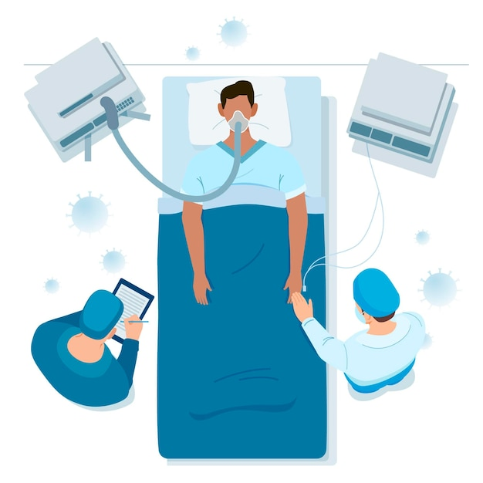

DIREZIONE
REGIONALE LAZIO
RTV per strutture sanitarie – DM 29 marzo 2021
RTV
V.11.5.3 Esodo
Le aree di tipo TA devono consentire l’esodo orizzontale progressivo.
Le aree di tipo TA2 devono consentire l’esodo orizzontale progressivo nell’ambito delle stesse aree.
Nota: i varchi e le porte di comunicazione devono essere dimensionati per lo spostamento di pazienti su barella considerando anche l’ingombro delle eventuali apparecchiature elettromedicali da trasportare insieme al paziente
TA: aree destinate a ricovero in regime ospedaliero o residenziale, aree adibite ad unità speciali;
TA2: aree adibite ad unità speciali o cure intensive, nelle quali il paziente è collegato ad apparecchiature salvavita o endoscopiche tali da impedire il suo rapido spostamento

Slide 102
DIREZIONE
REGIONALE LAZIO
RTV per strutture sanitarie – DM 29 marzo 2021
RTO
Misura antincendio S.4: Esodo
Obiettivo: assicurare che gli occupanti dell’attività possano raggiungere un luogo sicuro o permanere al sicuro, autonomamente o con assistenza, prima che l’incendio determini condizioni incapacitanti negli ambiti dell’attività ove si trovano.
Livello di prestazione f(R_{vita}, affollamento) | Criteri di attribuzione | Descrizione | Soluzioni
I | Tutte le attività | Gli occupanti raggiungono un luogo sicuro prima che l’incendio determini condizioni incapacitanti negli ambiti dell’attività attraversati durante l’esodo. | Conformi o alternative
II | Ambiti per i quali non sia possibile assicurare il livello di prestazione I (es. a causa di dimensione, ubicazione, abilità degli occupanti, tipologia dell’attività, caratteristiche geometriche particolari, vincoli architettonici, …) | Gli occupanti sono protetti dagli effetti dell’incendio nel luogo in cui si trovano. | Alternative

Slide 103
DIREZIONE
REGIONALE LAZIO
RTV per strutture sanitarie – DM 29 marzo 2021
RTO
Misura antincendio S.4: Esodo
Caratteristiche del sistema d’esodo
Luogo sicuro: luogo ove non esiste pericolo per gli occupanti che vi stazionano o transitano in caso di incendio, idoneo a contenere gli occupanti. Può essere o una pubblica via o uno spazio a cielo libero, collegato alla pubblica via non investito dai prodotti dell’incendio.
Luogo sicuro temporaneo: qualsiasi altro compartimento o spazio scoperto, che può essere attraversato dagli occupanti per raggiungere il luogo sicuro tramite il sistema d’esodo senza rientrare nel compartimento in esame.
Via d’esodo protetta: percorso inserito in vani protetti ad essi dedicati
Via d’esodo a prova di fumo: percorso d’esodo inserito in vani a prova di fumo ad essi dedicati
Via d’esodo esterna: il percorso deve essere completamente esterno alle opere da costruzione. Le vie non devono essere soggette ad un irraggiamento dovuto all’incendio superiore 2.5 kW/m²
Illuminazione di sicurezza: lungo le vie d’esodo deve essere installato un impianto di illuminazione di sicurezza in grado di assicurare un’illuminazione orizzontale al suolo > 1 lx lungo la linea centrale della via d’esodo.

Slide 104
DIREZIONE
REGIONALE LAZIO
RTV per strutture sanitarie – DM 29 marzo 2021
RTO
Misura antincendio S.4: Esodo
Obiettivo: di assicurare che gli occupanti dell’attività possano raggiungere un luogo sicuro o permanere al sicuro, autonomamente o con assistenza, prima che l’incendio determini condizioni incapacitanti negli ambiti dell’attività ove si trovano.
Modalità di esodo
Esodo simultaneo: spostamento contemporaneo degli occupanti fino a luogo sicuro
Esodo per fasi: l’evacuazione avviene in successione partendo dal compartimento di primo innesco (può essere previsto in strutture con più compartimenti)
Esodo orizzontale progressivo: prevede lo spostamento degli occupanti dal compartimento di innesco in un compartimento adiacente capace di contenerli e proteggerli fino a eventuale successiva evacuazione
Protezione sul posto: protezione degli occupanti nell’ambito nel quale si trovano

Slide 105




DIREZIONE
REGIONALE LAZIO
RTV per strutture sanitarie – DM 29 marzo 2021
RTO
Misura antincendio S.4: Esodo
Esempi di scale, filtro a prova di fumo secondo D.M. 30/11/1983 e codice P.I.

Slide 106


DIREZIONE
REGIONALE LAZIO
RTV per strutture sanitarie – DM 29 marzo 2021
RTO
Misura antincendio S.4: Esodo
Vie di esodo
Esodo Simultaneo/Fasi
Definizione
Luogo sicuro
Si considera luogo sicuro per l’attività almeno una delle seguenti soluzioni:
a. la pubblica via,
b. ogni altro spazio a cielo libero sicuramente collegato alla pubblica via in ogni condizione d’incendio, che non sia investito dai prodotti della combustione, in cui il massimo irraggiamento dovuto all’incendio sugli occupanti sia limitato a 2,5 kW/m² , in cui non vi sia pericolo di crolli, che sia idoneo a contenere gli occupanti che lo impiegano durante l’esodo.
2. Si ritengono soddisfatte le condizioni di luogo sicuro di cui alla suddetta lettera b applicando tutti i seguenti criteri:
la distanza di separazione che limita l’irraggiamento sugli occupanti è calcolata con i metodi previsti al capitolo S.3; tale distanza è da ritenersi cautelativa anche nei confronti dei prodotti della combustione;
qualora all’opera da costruzione sia attribuito livello di prestazione per la resistenza al fuoco inferiore a III (capitolo S.2), a meno di valutazioni più approfondite da parte del progettista, la distanza minima per evitare il pericolo di crollo è pari alla sua massima altezza;
la minima superficie lorda è calcolata tenendo in considerazione le superfici minime per occupante di tabella S.4-36.
3. Il luogo sicuro dovrebbe essere contrassegnato con segnale UNI EN ISO 7010- E007, esemplificato in tabella S.4-8.
Luogo sicuro temporaneo
1. Relativamente ad un compartimento, si considera luogo sicuro temporaneo qualsiasi altro compartimento o spazio scoperto, che può essere attraversato dagli occupanti per raggiungere il luogo sicuro tramite il sistema d’esodo senza rientrare nel compartimento in esame.

Slide 107

DIREZIONE
REGIONALE LAZIO
RTV per strutture sanitarie – DM 29 marzo 2021
RTO
Misura antincendio S.4: Esodo
Vie di esodo
Esodo Simultaneo/Fasi
Definizione
Spazio calmo
Luogo sicuro temporaneo ove gli occupanti possono attendere e ricevere assistenza per completare l’esodo verso luogo sicuro.
1. Al fine di consentire agli occupanti di attendere e ricevere assistenza, lo spazio calmo deve:
essere contiguo e comunicante con una via d’esodo o in essa inserito, senza costituire intralcio all’esodo;
b. avere dimensioni tali da poter ospitare tutti gli occupanti del piano che ne abbiano necessità, nel rispetto delle superfici minime per occupante di tabella S.4-36 Superficie Luogo Sicuro).
2. In ciascuno spazio calmo devono essere presenti:
un sistema di comunicazione bidirezionale per permettere agli occupanti di segnalare la loro presenza e richiedere assistenza ai soccorritori;
b. eventuali attrezzature da impiegare per l’assistenza (es. sedia o barella di evacuazione, …); c. indicazioni sui comportamenti da tenere in attesa dell’arrivo dell’assistenza dei soccorritori.
3. Lo spazio calmo deve essere contrassegnato con segnale UNI EN ISO 7010- E024, esemplificato in tabella S.4-8.

Slide 108
DIREZIONE
REGIONALE LAZIO
RTV per strutture sanitarie – DM 29 marzo 2021
RTO
Misura antincendio S.4: Esodo
Vie di esodo
Esodo Simultaneo/Fasi
Definizione
Affollamento
numero massimo ipotizzabile di occupanti.
Densità di affollamento
numero massimo di occupanti assunto per unità di superficie lorda dell’ambito di riferimento (persone/m₂ ).
Via d’esodo (o via d’emergenza)
percorso senza ostacoli al deflusso, appartenente al sistema d’esodo, che consente agli occupanti di raggiungere un luogo sicuro dal luogo in cui si trovano. Via d’esodo orizzontale porzione di via d’esodo a quota costante o con pendenza ≤ 5%. Nota Ad esempio: corridoi, porte, uscite, ecc.
Via d’esodo verticale
porzione di via d’esodo che consente agli occupanti variazioni di quota con pendenza > 5%. Nota Ad esempio: scale, rampe, ecc.
Scala d’esodo
scala appartenente al sistema d’esodo del tipo normale, protetta, a prova di fumo, a prova di fumo interna e scala di sicurezza esterna.

Slide 109


DIREZIONE
REGIONALE LAZIO
RTV per strutture sanitarie – DM 29 marzo 2021
RTO
Misura antincendio S.4: Esodo
Vie di esodo
Esodo Simultaneo/Fasi
Definizione
Vie d’esodo verticali Indipendenti
Si considerano indipendenti coppie di vie d’esodo verticali se inserite in compartimenti distinti, oppure qualora almeno una delle due sia via d’esodo esterna (Ad esempio, sono indipendenti tra loro: due scale d’esodo protette distinte, una scala d’esodo protetta ed una senza protezione, due scale d’esodo senza protezione ma inserite in compartimenti verticali distinti, una scala senza protezione ed una scala esterna, due scale esterne).
È ammesso considerare indipendenti coppie di vie d’esodo verticali non protette, inserite nello stesso compartimento, alle seguenti condizioni:
a. ciascuna sia impiegata da non più di 100 occupanti,
b. nessun piano servito si trovi a quota < -1 m,
c. nei percorsi collegati a monte ed a valle non vi sia corridoio cieco. Il massimo dislivello,
tra tutti i piani serviti dalle vie d’esodo verticali non protette del compartimento, deve
essere < 7 m.
È ammesso considerare indipendenti coppie di vie d’esodo verticali non protette che
colleghino diversi piani di uno stesso locale a gradoni o inclinato, a condizione che le vie
d’esodo ad esse collegate a valle siano indipendenti.
Corridoi ciechi
Dall’ambito servito, il corridoio cieco offre agli occupanti una sola via d’esodo senza alternative. Per quanto possibile, è preferibile evitare la realizzazione di percorsi unidirezionali.
Per ogni corridoio cieco devono essere verificate le seguenti condizioni, in funzione del profilo di rischio Rvita di riferimento:
a. per limitare il numero degli occupanti eventualmente bloccati dall’incendio, l’affollamento complessivo degli ambiti serviti dal corridoio cieco non deve superare i valori massimi previsti nella tabella S.4-18,
b. per limitare la probabilità che gli occupanti siano bloccati dall’incendio, la lunghezza del corridoio cieco non deve superare i valori massimi Lcc della tabella S.4-18.

Slide 110

DIREZIONE
REGIONALE LAZIO
RTV per strutture sanitarie – DM 29 marzo 2021
RTO
Misura antincendio S.4: Esodo
Vie di esodo
Esodo Simultaneo/Fasi
Definizione
Lunghezze d’esodo
1. Al fine di limitare il tempo necessario agli occupanti per abbandonare il compartimento di primo innesco dell’incendio, almeno una delle lunghezze d’esodo determinate da qualsiasi punto dell’attività non deve superare i valori massimi L_{es} della tabella S.4-25 in funzione del profilo di rischio Rvita di riferimento.
2. Quando la prima porzione della via d’esodo è costituita da corridoio cieco, devono essere contemporaneamente verificate la limitazione relativa alla lunghezza d’esodo, comprensiva del percorso effettuato in corridoio cieco, e le condizioni del paragrafo S.4.8.2 per i corridoi ciechi.
3. È ammesso omettere la verifica della lunghezza d’esodo di cui al comma 1 nelle vie d’esodo verticali con caratteristiche di filtro e nelle vie d’esodo esterne.

Slide 111


DIREZIONE
REGIONALE LAZIO
RTV per strutture sanitarie – DM 29 marzo 2021
RTO
Misura antincendio S.4: Esodo
Vie di esodo
Corridoio cieco, lunghezza omessa ed edificio servito da una sola scala

Slide 112

DIREZIONE
REGIONALE LAZIO
RTV per strutture sanitarie – DM 29 marzo 2021
RTO
Misura antincendio S.4: Esodo
Vie di esodo
Esodo Simultaneo
L_{V} larghezza minima della via d’esodo verticale
L_{U} larghezza unitaria determinata
n_{V} numero totale degli occupanti che impiegano tale via d’esodo verticale, provenienti da tutti i piani serviti, nelle condizioni d’esodo più gravose

Slide 113

DIREZIONE
REGIONALE LAZIO
RTV per strutture sanitarie – DM 29 marzo 2021
RTO
Misura antincendio S.4: Esodo
Vie di esodo
Esodo Simultaneo ESEMPIO
Ipotesi:
Fabbricato a n. 6 piani fuori terra dotato di n. 4 scale a prova di fumo da 1,20 m e profilo di rischio D2.
Piano | Affollamento di piano | R_{vita} | Larghezza Unitaria | Larghezza minima vie di esodo
 | Persone |  | mm/persona | mm | m
P1 | 125 | D2 | 4,3 | 537,5 | 0,6
P2 | 115 | D2 | 4,3 | 494,5 | 0,5
P3 | 110 | D2 | 4,3 | 473 | 0,5
P4 | 125 | D2 | 4,3 | 537,5 | 0,6
P5 | 135 | D2 | 4,3 | 580,5 | 0,6
P6 | 125 | D2 | 4,3 | 537,5 | 0,6
 |  |  | Totali | 3160,5 | 3,2
 |  |  | Per operatività Antincendio |  | 3,2+0,5=3,7
Attenzione:
Essendo le scale a prova di fumo, quindi considerate luogo sicuro, è omessa la verifica di ridondanza, altrimenti il numero minimo di scale sarebbe maggiore

Slide 114
DIREZIONE
REGIONALE LAZIO
RTV per strutture sanitarie – DM 29 marzo 2021
RTO
Misura antincendio S.4: Esodo
Vie di esodo
Esodo Per Fasi
Requisiti antincendio in caso di esodo per fasi
In caso di esodo per fasi devono essere assicurati anche i seguenti requisiti:
  tutti i piani dell’attività per cui si applica l’esodo per fasi devono essere serviti da almeno due vie d’esodo indipendenti;
  l’attività deve essere sorvegliata da IRAI con livello di prestazione III e sistema EVAC (capitolo S.7);
  nell’attività deve essere prevista gestione della sicurezza (GSA) con livello di prestazione II (capitolo S.5);
  ciascun piano dell’attività sia inserito in compartimento distinto e la compartimentazione deve avere livello di prestazione III (capitolo S.3);
2. La modalità d’esodo per fasi non può essere utilizzata per piani a quota < -5 m.

Slide 115
DIREZIONE
REGIONALE LAZIO
RTV per strutture sanitarie – DM 29 marzo 2021
RTO
Misura antincendio S.4: Esodo
Vie di esodo
Esodo Per Fasi
Calcolo in caso di esodo per fasi
Se nell’attività si applica la modalità d’esodo per fasi, le vie d’esodo verticali devono essere in grado di consentire l’evacuazione degli occupanti dei piani serviti durante ciascuna fase.
La larghezza Lv, è calcolata come segue:
L_{V} = L_{U} · n_{V}
con:
L_{V} larghezza minima della via d’esodo verticale [mm]
L_{U} larghezza unitaria determinata da tabella S.4-29 in funzione del profilo di rischio R_{vita} di riferimento ed imponendo
pari a 2 il numero totale dei piani serviti dalla via d’esodo verticale [mm/persona]
n_{V} numero totale degli occupanti che impiegano tale via d’esodo verticale, provenienti da due dei piani serviti,
considerando i due piani, anche non consecutivi, aventi maggiore affollamento, nelle condizioni d’esodo più gravose.

Slide 116

DIREZIONE
REGIONALE LAZIO
RTV per strutture sanitarie – DM 29 marzo 2021
RTO
Misura antincendio S.4: Esodo
Vie di esodo
Esodo Per Fasi ESEMPIO
Ipotesi:
Fabbricato a n. 6 piani fuori terra dotato di n. 2 scale indipendenti a prova di fumo da 1,20 m e profilo di rischio D2.
Piano | Affollamento di piano (Persone) | R_{vita} | Larghezza Unitaria | Larghezza minima vie di esodo
 |  |  | mm/persona | mm | m
P1 | 125 | D2 |  | 0 | 0
P2 | 115 | D2 |  | 0 | 0
P3 | 110 | D2 | 6,4 | 704 | 0,8
P4 | 125 | D2 |  | 0 | 0
P5 | 135 | D2 | 6,4 | 864 | 0,9
P6 | 125 | D2 |  | 0 | 0
 |  |  | Totali | 1568 | 1,6
 |  |  | Per operatività Antincendio |  | 1,6+0,5=2,1
Attenzione:
Essendo le scale a prova di fumo, quindi considerate luogo sicuro, è omessa la verifica di ridondanza, altrimenti il numero minimo di scale sarebbe maggiore

Slide 117
DIREZIONE
REGIONALE LAZIO
RTV per strutture sanitarie – DM 29 marzo 2021
RTO
Misura antincendio S.4: Esodo
Vie di esodo
Luogo Sicuro verifica
Ipotesi:
N. 8 piani
Affollamento 125 pers./piano
Occupante deambulante: Sup.min. 1,77 m²/pers.
Superficie min. luogo Sicuro opportunamente segnalato è conforme al S.4.5.1 del Codice P.I.
735x1,77=1300 m²

Slide 118
DIREZIONE
REGIONALE LAZIO
RTV per strutture sanitarie – DM 29 marzo 2021
RTV
V.11.5.4 Gestione della sicurezza antincendio
Le attività di tipo SC con sistemi di esodo comuni con altre attività (capitolo S.3) devono adottare la GSA (capitolo S.5) di livello di prestazione III.
Nelle attività di tipo SC il centro di gestione delle emergenze può essere ubicato in locale non distinto (es. ricevimento, reception, portineria, …).
SA: attività che erogano prestazioni in regime di ricovero ospedaliero a ciclo continuativo o diurno;
SB: attività che erogano prestazioni in regime residenziale a ciclo continuativo o diurno;
SC: attività che erogano prestazioni di assistenza specialistica in regime ambulatoriale, ivi comprese quelle
riabilitative, di diagnostica strumentale e di laboratorio.

Slide 119


DIREZIONE
REGIONALE LAZIO
RTV per strutture sanitarie – DM 29 marzo 2021
RTO
Misura antincendio S.5: Gestione della sicurezza antincendio

Slide 120

DIREZIONE
REGIONALE LAZIO
RTV per strutture sanitarie – DM 29 marzo 2021
RTO
Misura antincendio S.5: Gestione della sicurezza antincendio

Slide 121


DIREZIONE
REGIONALE LAZIO
RTV per strutture sanitarie – DM 29 marzo 2021
RTO
Misura antincendio S.6: Controllo dell’incendio

Slide 122
DIREZIONE
REGIONALE LAZIO
RTV per strutture sanitarie – DM 29 marzo 2021
RTV
V.11.5.5 Controllo dell’incendio
Le attività di tipo SA devono essere dotate di misure di controllo dell’incendio (capitolo S.6) con livello di prestazione non inferiore a III.
Per le aree di seguito indicate, se ubicate in opere da costruzione contenenti aree TA o TB, deve essere assicurato il livello di prestazione IV:
  TK2 se ubicate in piani a quota < -10 m o se di superficie lorda S > 200 m² ;
  TM2 se ubicate:
    i. in piani interrati;
    ii. in piani fuori terra con carico di incendio q_{f} > 450 MJ/ m² ;
in relazione alla tipologia delle prestazioni erogate:
SA: attività che erogano prestazioni in regime di ricovero ospedaliero a ciclo continuativo o diurno; SB: attività che erogano prestazioni in regime residenziale a ciclo continuativo o diurno;
Le aree dell’attività sono classificate come segue:
TA: aree destinate a ricovero in regime ospedaliero o residenziale, aree adibite ad unità speciali; TB: aree destinate a prestazioni medico- sanitarie di tipo ambulatoriale in cui non è previsto il ricovero;
TB: aree destinate a prestazioni medico-sanitarie di tipo ambulatoriale in cui non è previsto il ricovero,
TK2: aree a rischio specifico, normalmente presidiate, accessibili al solo personale dipendente (es. laboratori di analisi e ricerca, lavanderie, cucine, …);
TM2: depositi aventi superficie lorda S ≤ 10 m 2 e con carico di incendio specifico qf tale che 450 MJ/m2 < qf ≤ 600 MJ/m2 oppure aventi superficie lorda 10 m 2 < S ≤ 50 m 2 e con carico di incendio specifico qf ≤ 600 MJ/m2 ;
TM3: depositi aventi superficie lorda 50 m 2 < S ≤ 500 m 2 e con carico di incendio specifico qf ≤ 600 MJ/m2 ; TM4: aree esterne all’opera da costruzione contenenti aree di tipo TA o TB, coperte o scoperte, destinate anche temporaneamente allo stoccaggio, alla movimentazione ed al carico o scarico delle merci, al deposito dei materiali di scarto e degli imballaggi;

Slide 123
DIREZIONE
REGIONALE LAZIO
RTV per strutture sanitarie – DM 29 marzo 2021
RTV
V.11.5.5 Controllo dell’incendio
2. Per le aree di seguito indicate, se ubicate in opere da costruzione contenenti aree TA o TB, deve essere assicurato il livello di prestazione IV:
  c. TM3 se ubicate:
    i. in piani interrati;
    ii. in piani fuori terra e almeno una delle seguenti condizioni risulta essere verificata:
      carico di incendio specifico q_{f} > 450 MJ/ m² ;
      superficie lorda S > 300 m² ;
      superficie lorda 50 m² < S ≤ 300 m ² e q_{f} > (530 - 1,6 · S) MJ/ m² ;
d. TC se di superficie lorda S > 3000 m² ;
e. TT1 di superficie lorda S > 100 m² ;
Le aree dell’attività sono classificate come segue:
TA: aree destinate a ricovero in regime ospedaliero o residenziale, aree adibite ad unità speciali;
TB: aree destinate a prestazioni medico-sanitarie di tipo ambulatoriale in cui non è previsto il ricovero;
TC: aree destinate ad altri servizi pertinenti (es. uffici amministrativi, scuole e convitti professionali, spazi per riunioni e convegni, mensa aziendale,
spazi per visitatori inclusi bar, aree commerciali, aree di culto, …).
TM3: depositi aventi superficie lorda 50 m² < S ≤ 500 m² e con carico di incendio specifico q^{f} ≤ 600 MJ/m² ;
TT1: locali in cui siano presenti quantità significativa di apparecchiature elettriche ed elettroniche, locali tecnici rilevanti ai fini della sicurezza antincendio.

Slide 124

DIREZIONE
REGIONALE LAZIO
RTV per strutture sanitarie – DM 29 marzo 2021
RTV
V.11.5.5 Controllo dell’incendio
3. Ai fini della eventuale applicazione della norma UNI 10779, devono essere adottati i parametri riportati in tabella V.11-3
PA: 25 < n ≤ 50 posti letto; PB: 50 < n ≤ 100 posti letto;
PC: 100 < n ≤ 500 posti letto; PD: 500 < n ≤ 1000 posti letto;
PE: n > 1000 posti letto.

Slide 125
DIREZIONE
REGIONALE LAZIO
RTV per strutture sanitarie – DM 29 marzo 2021
RTV
V.11.5.5 Controllo dell’incendio
4. Nella aree di tipo TM4 con qf > 1200 MJ/ m² deve essere prevista la protezione mediante rete idranti all’aperto. Ai fini della eventuale applicazione della norma UNI 10779, devono essere adottati i parametri riportati in tabella V.11-4.
TM: depositi inseriti nella stessa opera da costruzione dell’attività sanitaria, suddivisi in:
TM0: depositi aventi superficie lorda S ≤ 10 m 2 e con carico di incendio specifico qf ≤ 50 MJ/m2 ;
TM1: depositi aventi superficie lorda S ≤ 10 m 2 e con carico di incendio specifico 50 MJ/m2 < qf ≤ 450 MJ/m2 ;
TM2: depositi aventi superficie lorda S ≤ 10 m 2 e con carico di incendio specifico qf tale che 450 MJ/m2 < qf ≤ 600 MJ/m2 oppure aventi superficie lorda 10 m 2 < S ≤ 50 m 2 e con carico di incendio specifico qf ≤ 600 MJ/m2 ;
TM3: depositi aventi superficie lorda 50 m 2 < S ≤ 500 m 2 e con carico di incendio specifico qf ≤ 600 MJ/m2 ;
TM4: aree esterne all’opera da costruzione contenenti aree di tipo TA o TB, coperte o scoperte, destinate anche temporaneamente allo stoccaggio, alla movimentazione ed al carico o scarico delle merci, al deposito dei materiali di scarto e degli imballaggi;

Slide 126

DIREZIONE
REGIONALE LAZIO
RTV per strutture sanitarie – DM 29 marzo 2021
RTV
V.11.5.5 Controllo dell’incendio
5. Per la progettazione dell’eventuale impianto automatico di controllo o estinzione dell’incendio di tipo sprinkler secondo norma UNI EN 12845 devono essere adottati i parametri riportati in tabella V.11-5.
PA: 25 < n ≤ 50 posti letto; PB: 50 < n ≤ 100 posti letto;
PC: 100 < n ≤ 500 posti letto; PD: 500 < n ≤ 1000 posti letto;
PE: n > 1000 posti letto.

Slide 127


DIREZIONE
REGIONALE LAZIO
RTV per strutture sanitarie – DM 29 marzo 2021
RTO
Misura antincendio S.7: Rivelazione ed allarme

Slide 128

DIREZIONE
REGIONALE LAZIO
RTV per strutture sanitarie – DM 29 marzo 2021
RTV
V.11.5.6 Rivelazione allarme
SA: attività che erogano prestazioni in regime di ricovero ospedaliero a ciclo continuativo o diurno;
SB: attività che erogano prestazioni in regime residenziale a ciclo continuativo o diurno;
SC: attività che erogano prestazioni di assistenza specialistica in regime ambulatoriale, ivi comprese quelle
riabilitative, di diagnostica strumentale e di laboratorio.
PA: 25 < n ≤ 50 posti letto; PB: 50 < n ≤ 100 posti letto; PC: 100 < n ≤ 500 posti letto; PD: 500 < n ≤ 1000 posti letto; PE: n > 1000 posti letto.

Slide 129


DIREZIONE
REGIONALE LAZIO
RTV per strutture sanitarie – DM 29 marzo 2021
RTO
Misura antincendio S.8: Controllo fumi e calore

Slide 130

DIREZIONE
REGIONALE LAZIO
RTV per strutture sanitarie – DM 29 marzo 2021
RTV
V.11.5.7 Controllo fumi e calore
1. Nei compartimenti destinati ad aree di tipo TA2, le aperture di smaltimento per il livello di prestazione II (capitolo S.8) devono essere realizzate secondo il tipo d’impiego SEb.
2. Le aree di tipo TB2 con presenza di sorgenti di radiazioni ionizzanti non sigillate e in generale ogni area ove, a seguito d’incendio, non si può escludere la presenza di contaminazione radiologica dei prodotti della combustione, devono essere dotate di sistemi di ventilazione meccanica dotati di filtri assoluti (es. filtri assoluti a carboni attivi, …), realizzati in modo da evitare la dispersione di sostanze radiologiche eventualmente contenute nei prodotti della combustione.
3. I sistemi di ventilazione meccanica delle aree di tipo TB2 devono essere in grado di garantire la prestazione in caso di incendio. L’alimentazione elettrica dell’impianto deve essere garantita, oltre che dalla sorgente di alimentazione ordinaria, da alimentazione di sicurezza con caratteristiche di autonomia ed interruzione previste per “altri impianti” (capitolo S.10).

Slide 131


DIREZIONE
REGIONALE LAZIO
RTV per strutture sanitarie – DM 29 marzo 2021
RTO
Misura antincendio S.9: Operatività antincendio
Obiettivo: agevolare l’effettuazione di interventi di soccorso dei Vigili del fuoco in tutte le attività
RTV
V.11.5.8 Operatività antincendio
Nel capitolo S.4 per i compartimenti con profilo di rischio D1 e D2 è richiesta la presenza di un ascensore (montalettighe) antincendio.

Slide 132

DIREZIONE
REGIONALE LAZIO
RTV per strutture sanitarie – DM 29 marzo 2021
RTO
Misura antincendio S.10: Sicurezza degli impianti tecnologici e di servizio
Ai fini della sicurezza antincendio devono essere considerati almeno i seguenti impianti tecnologici e di servizio:
produzione, trasformazione, trasporto, distribuzione e di utilizzazione dell’energia elettrica;
protezione contro le scariche atmosferiche;
sollevamento o trasporto di cose e persone;
deposito, trasporto, distribuzione e utilizzazione di solidi, liquidi e gas combustibili, infiammabili e comburenti;
riscaldamento, climatizzazione, condizionamento e refrigerazione, comprese le opere di evacuazione dei prodotti della combustione, e di ventilazione ed aerazione dei locali.

Slide 133
DIREZIONE
REGIONALE LAZIO
RTV per strutture sanitarie – DM 29 marzo 2021
RTV
V.11.5.9: Sicurezza degli impianti tecnologici e di servizio
Nelle attività di tipo SA, allo scopo di evitare che un incendio sviluppatosi in un’area dell’attività comporti l’interruzione dell’alimentazione elettrica anche in aree non coinvolte dall’incendio, la distribuzione elettrica dal quadro principale di distribuzione, sino ai quadri dei compartimenti delle aree di tipo TA o TB, deve essere protetta dall’incendio per una durata pari alla classe di resistenza al fuoco più elevata dei compartimenti attraversati.
Gli impianti tecnologici e di servizio di ciascun compartimento delle aree di tipo TA2 devono essere realizzati in modo da garantire la continuità delle prestazioni sanitarie anche in caso di incendio coinvolgente un qualunque altro compartimento dell’attività.
La parte di cablaggio strutturato necessaria per la sicurezza delle attività di tipo SA deve garantire la continuità della prestazione in caso di incendio per la durata prevista nel piano di emergenza.
Lo stato di funzionamento degli impianti tecnologici a servizio delle aree di tipo TA e TB deve essere monitorato nel centro di gestione delle emergenze o in altro luogo presidiato.
I gas refrigeranti negli impianti di climatizzazione e condizionamento (capitolo S.10) inseriti in aree di tipo TA, TB o TC, devono essere classificati A1 o A2L secondo la norma ISO 817.
SA: attività che erogano prestazioni in regime di ricovero ospedaliero a ciclo continuativo o diurno;
SB: attività che erogano prestazioni in regime residenziale a ciclo continuativo o diurno;
SC: attività che erogano prestazioni di assistenza specialistica in regime ambulatoriale, ivi comprese quelle
riabilitative, di diagnostica strumentale e di laboratorio.
Le aree dell’attività sono classificate come segue:
TA: aree destinate a ricovero in regime ospedaliero o residenziale, aree adibite ad unità speciali;
TB: aree destinate a prestazioni medico-sanitarie di tipo ambulatoriale in cui non è previsto il ricovero;
TC: aree destinate ad altri servizi pertinenti (es. uffici amministrativi, scuole e convitti professionali, spazi per riunioni e convegni, mensa

Slide 134
DIREZIONE
REGIONALE LAZIO
RTV per strutture sanitarie – DM 29 marzo 2021
RTV
V.11.6: Altre indicazioni
Nelle attività di tipo SA e SB è consentito detenere bombole di gas medicali nelle aree di tipo TA e TB, con esclusione dei percorsi di esodo e nelle aree degli ambienti con presenza di visitatori non autorizzati all’assistenza, sotto l’osservanza delle seguenti prescrizioni:
  il numero di bombole deve essere strettamente limitato alle esigenze sanitarie in caso di emergenza;
  il riduttore e i flussometri devono essere protetti dalle sollecitazioni meccaniche;
  all’interno delle aree le bombole devono essere posizionate e fissate al fine di evitare cadute accidentali;
  l’erogazione di gas medicali attraverso le bombole nelle attività di tipo SA deve essere prevista solo in caso di emergenza o per il trasferimento di degenti da un reparto all’altro della attività.
In relazione alla tipologia delle prestazioni erogate:
SA: attività che erogano prestazioni in regime di ricovero ospedaliero a ciclo continuativo o diurno;
SB: attività che erogano prestazioni in regime residenziale a ciclo continuativo o diurno;
SC: attività che erogano prestazioni di assistenza specialistica in regime ambulatoriale, ivi comprese quelle
riabilitative, di diagnostica strumentale e di laboratorio.
Le aree dell’attività sono classificate come segue:
TA: aree destinate a ricovero in regime ospedaliero o residenziale, aree adibite ad unità speciali;
TB: aree destinate a prestazioni medico-sanitarie di tipo ambulatoriale in cui non è previsto il ricovero;
TC: aree destinate ad altri servizi pertinenti (es. uffici amministrativi, scuole e convitti professionali, spazi per riunioni e convegni, mensa

Slide 135
DIREZIONE
REGIONALE LAZIO
RTV per strutture sanitarie – DM 29 marzo 2021
RTV
V.11.6: Altre indicazioni
È consentito detenere, nelle aree diverse dalle aree di tipo TK3, bombole di gas tecnici non infiammabili collegate alle apparecchiature di laboratorio e simili per le esigenze strettamente indispensabili delle stesse.
In armadi metallici dotati di bacino di contenimento è consentito detenere sostanze infiammabili per esigenze igienico sanitarie (es. pulizia, igienizzazione, processi di analisi, …), in quantità compatibili con il carico di incendio e sulla base delle risultanze della valutazione del rischio. Nelle aree TA o TB gli armadi metallici devono essere ubicati nelle infermerie di piano o nei locali TM0.
Nelle aree di tipo TK2 sono ammesse esclusivamente zone con pericolo di esplosione classificate NE o NP (capitolo V.2).
in relazione alla tipologia delle prestazioni erogate:
SA: attività che erogano prestazioni in regime di ricovero ospedaliero a ciclo continuativo o diurno; SB: attività che erogano prestazioni in regime residenziale a ciclo continuativo o diurno;
Le aree dell’attività sono classificate come segue:
TA: aree destinate a ricovero in regime ospedaliero o residenziale, aree adibite ad unità speciali; TB: aree destinate a prestazioni medico- sanitarie di tipo ambulatoriale in cui non è previsto il ricovero;
TB: aree destinate a prestazioni medico-sanitarie di tipo ambulatoriale in cui non è previsto il ricovero,
TK: aree a rischio specifico
TK1: aree od impianti a rischio specifico normalmente non presidiati (es. impianti di produzione calore, gruppi elettrogeni, centrali di sterilizzazione e produzione del vuoto, …)
TK2: aree a rischio specifico, normalmente presidiate, accessibili al solo personale dipendente (es. laboratori di analisi e ricerca, lavanderie, cucine,…)
TK3: aree destinate a deposito e ricarica gas medicali e gas tecnici di laboratorio.

Slide 136
DIREZIONE
REGIONALE LAZIO
RTV per strutture sanitarie – DM 29 marzo 2021
RTV
V.11.6: Altre indicazioni
per le attività esercite in diverse opere da costruzione per le quali sono verificate le distanze di separazione di cui al capitolo S.3, i livelli di prestazione delle misure antincendio, ad esclusione delle misure gestionali di cui al capitolo S.5, possono essere correlati ai criteri di classificazione di cui al paragrafo V.11.3 applicabili alla singola opera da costruzione.
Per le attività di cui al precedente comma 5, ove ciascuna opera da costruzione ha un numero di posti letto P ≤ 25, possono essere applicate le misure antincendio indicate al paragrafo V.11.7

Slide 137

DIREZIONE
REGIONALE LAZIO
RTV per strutture sanitarie – DM 29 marzo 2021
RTV
V.11.7: Opera da costruzione con un numero di posti letto P ≤ 25
Per le attività di tipo SA o SB con numero di posti letto P ≤ 25 si applicano le prescrizioni della regola tecnica orizzontale (RTO) con le seguenti soluzioni progettuali complementari o sostitutive e prescrizioni aggiuntive:
  Le misure antincendio per le aree TA si applicano con i livelli di prestazione indicati nella tabella V.11-7

Slide 138

DIREZIONE
REGIONALE LAZIO

Slide 139
Dipartimento dei Vigili del Fuoco, del Soccorso Pubblico e della Difesa Civile
CORPO NAZIONALE DEI VIGILI DEL FUOCO
Direzione Regionale Lazio
Grazie per l’attenzione

